Slide 1

ATESY®
Презентация по продукции для компании

Slide 2
О КОМПАНИИ
ATESY®
Производство профессионального кухонного оборудования для объектов общественного питания с 1992 года
A
APEX
T
ВЕРШИНА
TECHNOLOGICAL
E
ТЕХНОЛОГИЧЕСКИХ
S
SYSTEMS
Y
СИСТЕМ

Slide 3
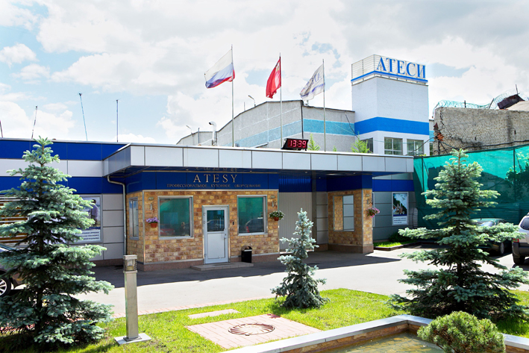
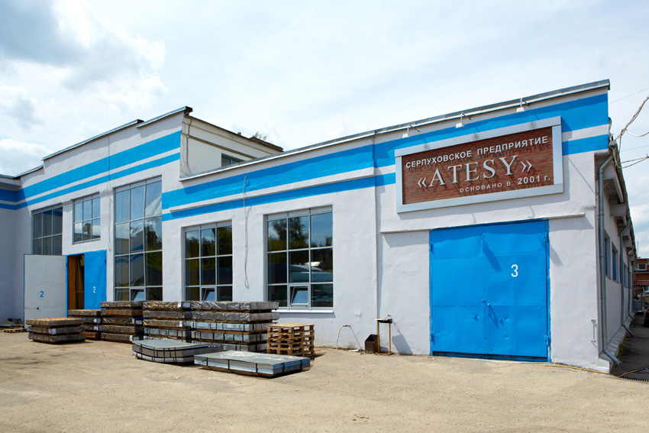
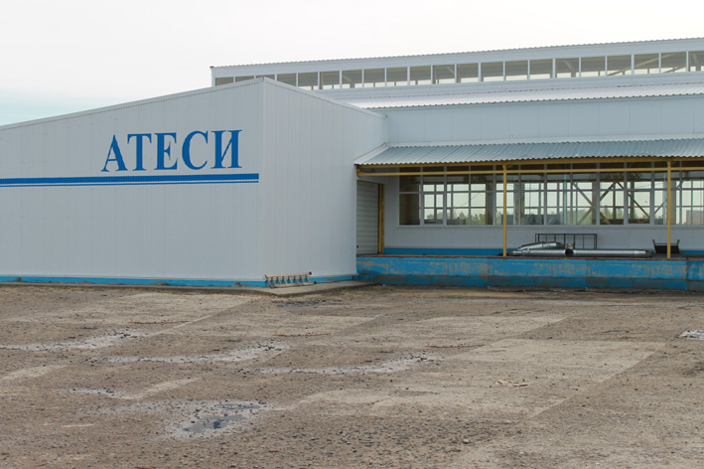
О КОМПАНИИ
ATESY®
Заводы
АТЕСИ-Люберцы
АТЕСИ-Серпухов
АТЕСИ-Тамбов
Cуммарная производственная площадь – 25 000 м²
Суммарная складская площадь – 4 500 м²
Общая численность сотрудников – 250 человек

Slide 4
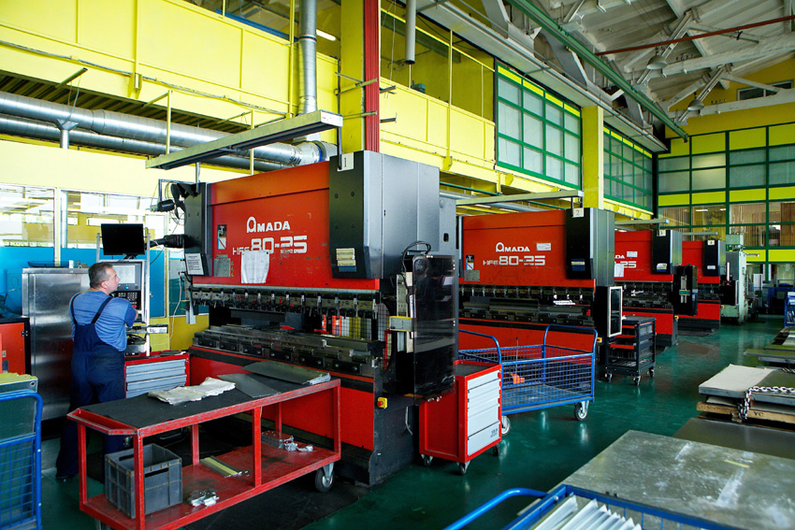
О КОМПАНИИ
ATESY®
Производственный потенциал
передовое станочное оборудование
высококвалифицированный персонал
собственный конструктоско-технологический отдел
собственная испытательная лаборатория и отдел качества

Slide 5
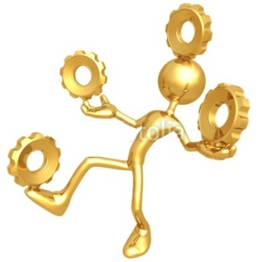
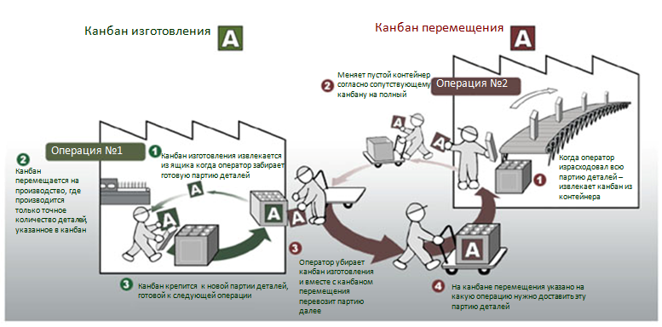
ATESY®
О КОМПАНИИ
На всех предприятиях АТЕСИ реализован принцип бережливого производства
TPS - TOYOTA PRODUCTION SYSTEM

Slide 6
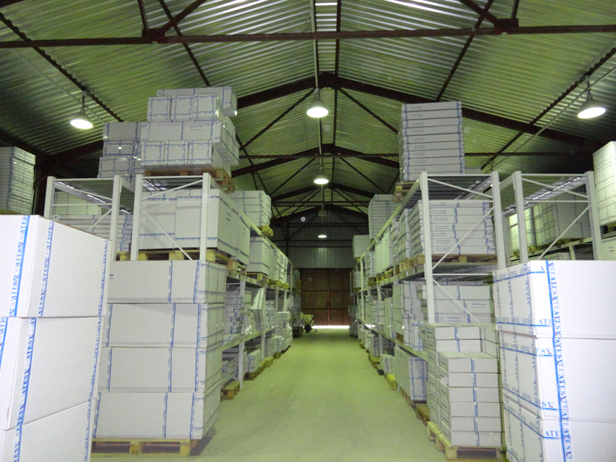
О КОМПАНИИ
ATESY®
Объем производства продукции
Более 500 видов изделий
11 товарных групп
10 000 изделий в месяц
1 млрд. рублей в год

Slide 7
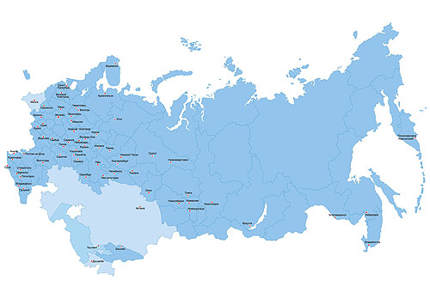
О КОМПАНИИ
ATESY®
Собственная сеть сервисных центров в РФ и СНГ
сайт WWW.ATESY.RU раздел «СЕРВИС»

Slide 8
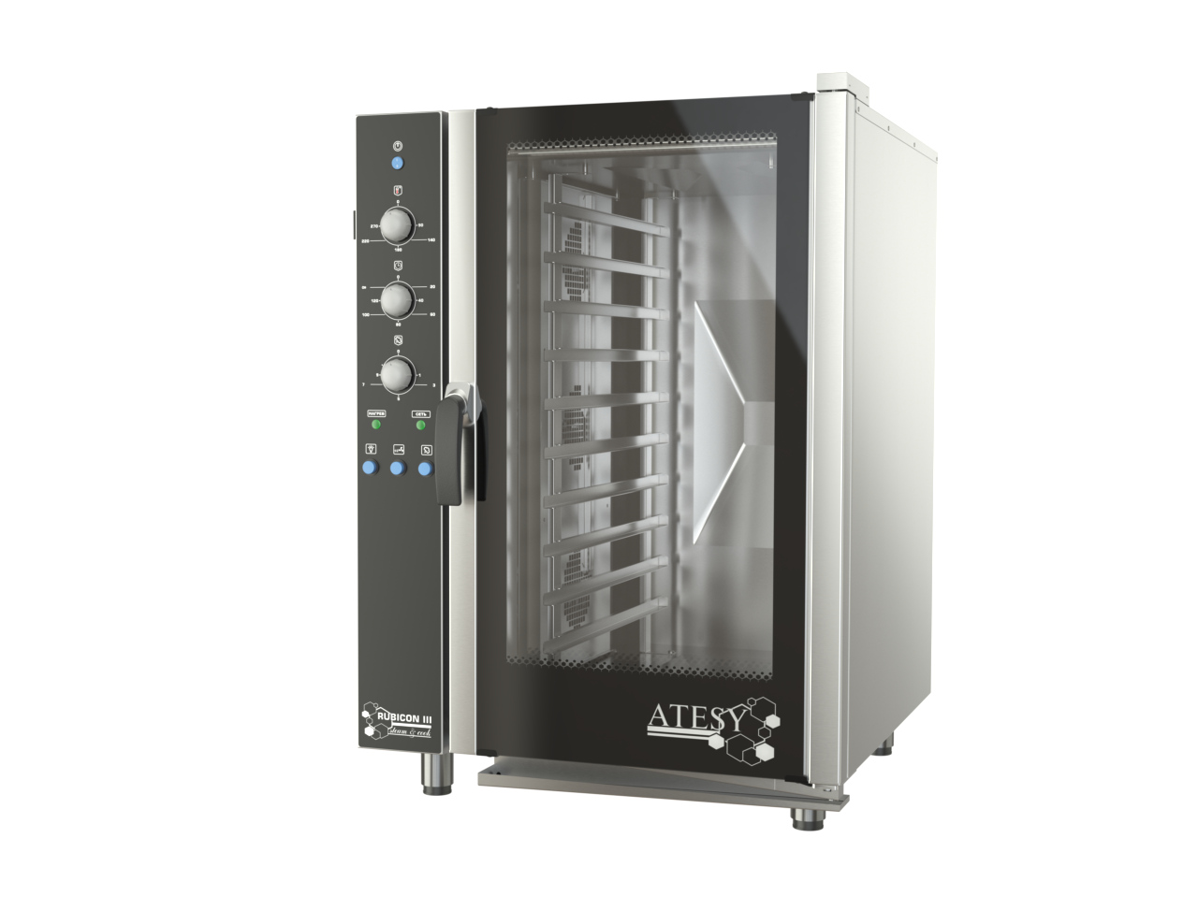
ТОВАРНЫЕ ГРУППЫ
ATESY®
11 АССОРТИМЕНТНЫХ ГРУПП “АТЕСИ”
1. ПАРОКОНВЕКТОМАТЫ
2. ЛИНИИ РАЗДАЧИ ПИТАНИЯ
3. ТЕПЛОВОЕ ОБОРУДОВАНИЕ
4. ОБОРУДОВАНИЕ ДЛЯ ПЕКАРЕН
5. ОБОРУДОВАНИЕ ДЛЯ ФАСТ-ФУД
6. ГОТОВЫЕ РЕШЕНИЯ ДЛЯ БИЗНЕСА
7. ХОЛОДИЛЬНОЕ И БАРНОЕ ОБОРУДОВАНИЕ
8. ЭЛЕКТРОМЕХАНИЧЕСКОЕ ОБОРУДОВАНИЕ
9. ОБОРУДОВАНИЕ ДЛЯ ДЕЗИНФЕКЦИИ И ОЧИСТКИ
10. ВЕНТИЛЯЦИОННОЕ ОБОРУДОВАНИЕ
11. НЕЙТРАЛЬНОЕ ОБОРУДОВАНИЕ

Slide 9
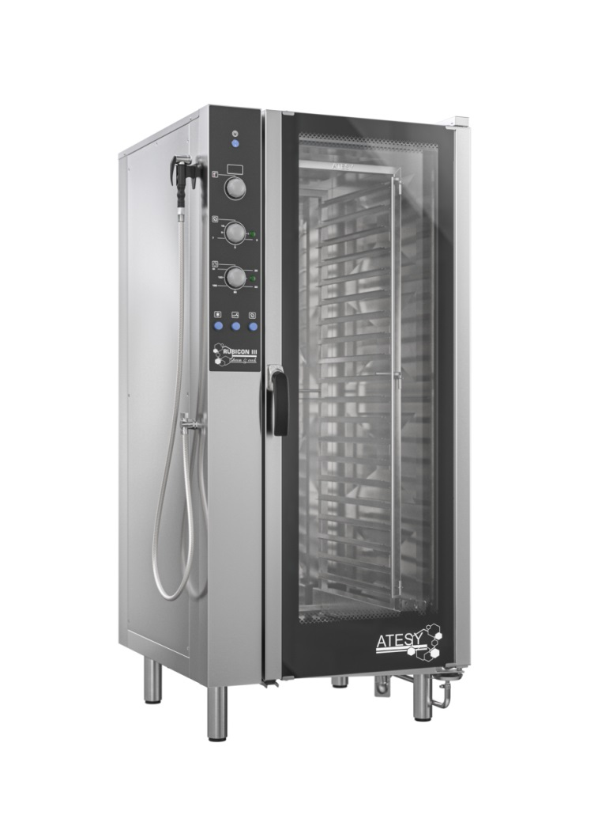
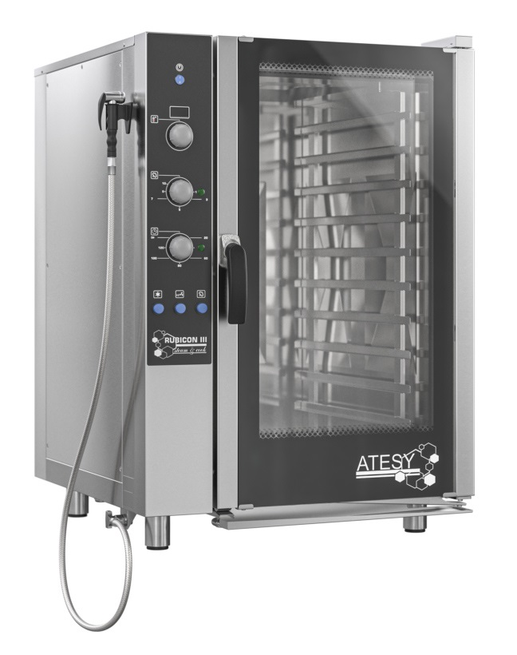
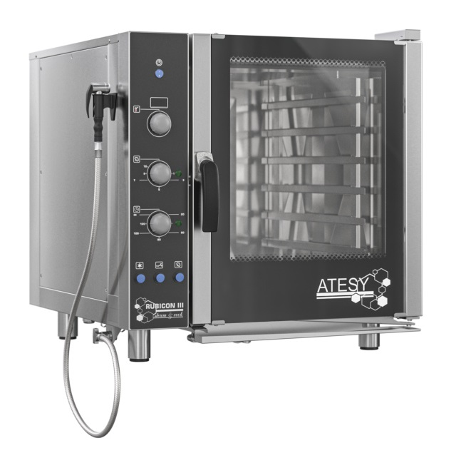
ATESY®
ПАРОКОНВЕКТОМАТЫ
Пароконвектоматы “РУБИКОН”
3-го поколения (УЛУЧШЕННАЯ версия)
это универсальная высокопроизводительная печь для приготовления в паровоздушной среде различных блюд на профессиональной кухне.
АПК- 6-1.1-03-1 ИНЖЕКТОРНЫЙ
АПК-20-1.1-03-1 ИНЖЕКТОРНЫЙ
АПК-10-1.1-03-1 ИНЖЕКТОРНЫЙ

Slide 10
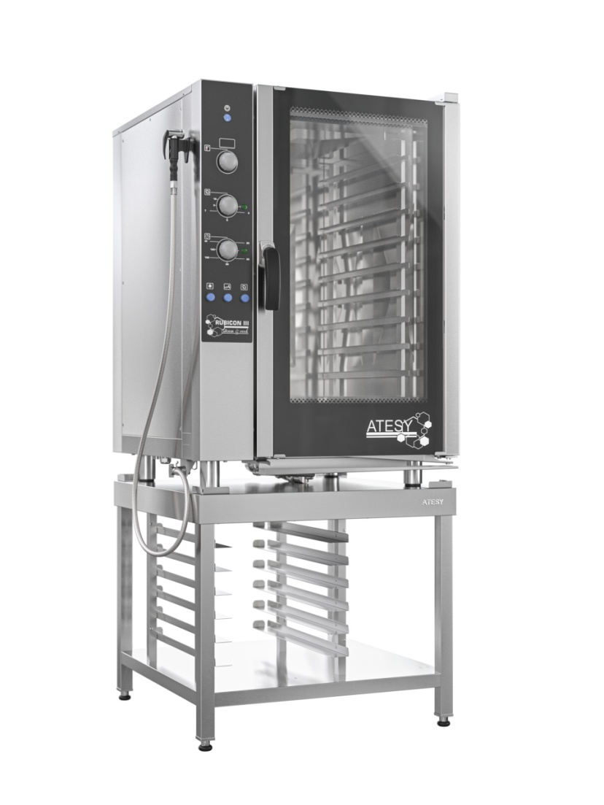
ATESY®
ПАРОКОНВЕКТОМАТЫ
Пароконвектоматы “РУБИКОН”
3-го поколения (улучшенная версия)
Электромеханическая панель управления позволяет быстро задавать необходимые параметры приготовления: время, температура, пар, скорость вращения вентилятора
Благодаря сочетанию конвекции и пара можно готовить различные блюда одновременно – вкусы и запахи не смешиваются
6;10 либо 20 уровней парообразования в камере позволяют добиться от 0 до 100% влажности
Кнопка принудительного парообразования расширяет возможности аппарата по приготовлению выпечки
Режим принудительного охлаждения камеры увеличивает производительность пароконвектомата

Slide 11
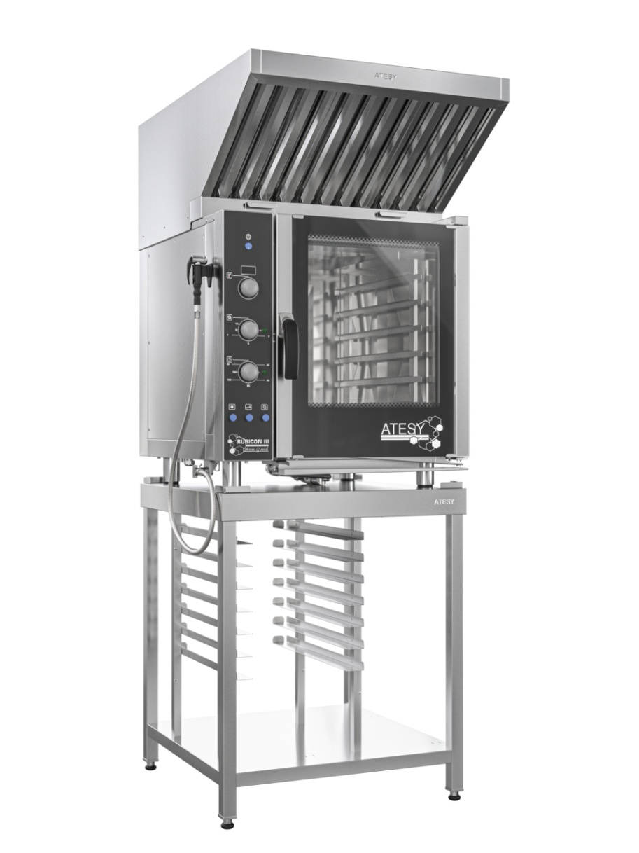
ATESY®
ПАРОКОНВЕКТОМАТЫ
Пароконвектоматы “РУБИКОН”
3-го поколения (улучшенная версия)
Режим уменьшенной скорости вращения вентилятора позволяет готовить продукты, требующие деликатного подхода
Режим реверса вентилятора обеспечивает более равномерную конвекцию внутри камеры
Замок двери выполнен по принципу “свободные руки” – закрывайте и открывайте дверцу одним движением
Направляющие подходят для размещения гастроемкостей GN1/1 и пекарских противней размером 600x400 мм
Дверь камеры из двух закаленных стекол с воздушным зазором исключает получение ожога персоналом
Светодиодная подсветка камеры улучшает визуальный контроль за процессом приготовления
Душирующее устройство облегчает процесс мойки пароконвектомата

Slide 12
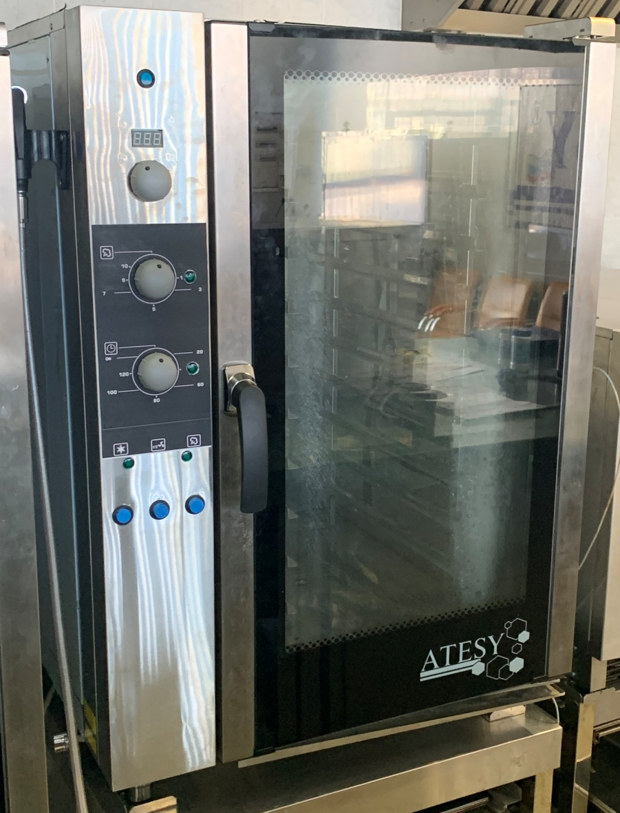
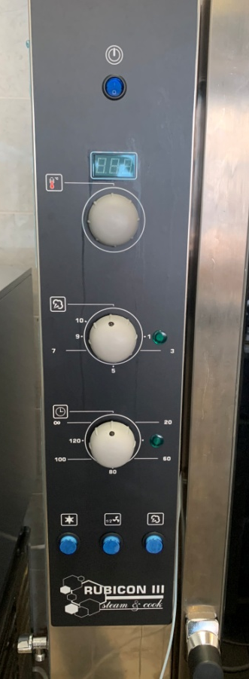
ATESY®
ПАРОКОНВЕКТОМАТЫ
Пароконвектоматы “РУБИКОН”
3-го поколения (улучшенная версия)
Индикация текущей и установленной температуры внутри камеры на передней панели аппарата
Электронный контроль температуры позволяет поддерживать температуру в рабочей камере с точностью до градуса

Slide 13
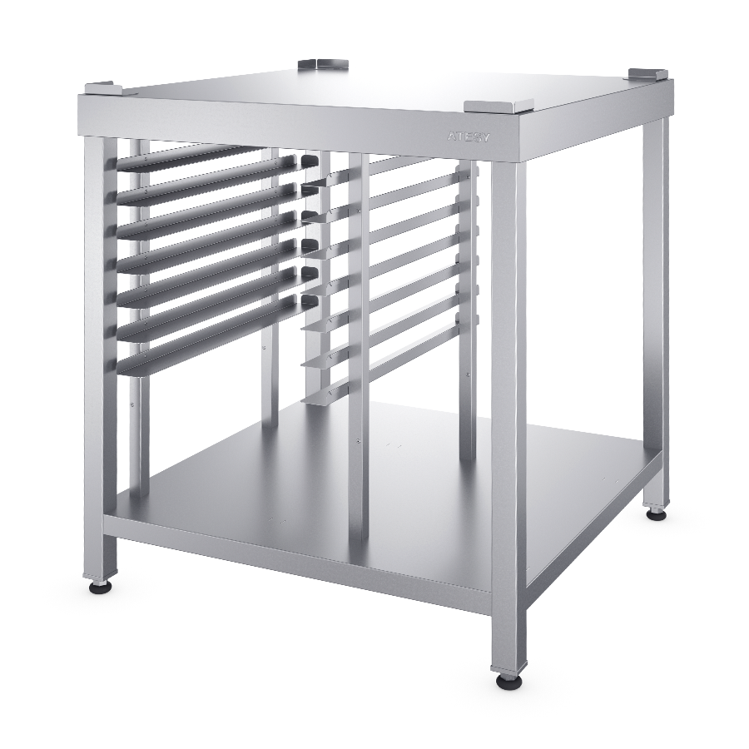
ATESY®
ПАРОКОНВЕКТОМАТЫ
ПОДСТАВКИ ПОД ПАРОКОНВЕКТОМАТЫ III-го ПОКОЛЕНИЯ серии ЛЮКС (подставки для технолог. оборудования)
Специальные ограничители предотвращают падение пароконвектомата;
Материал – нержавеющая сталь AISI 304, конструкция разборная;
Опорные ножки подставки регулируются по высоте для компенсации неровностей пола.
ПДТ-Л- 800. 800.960-02 (для АПК-6-1.1-03-1)

Slide 14
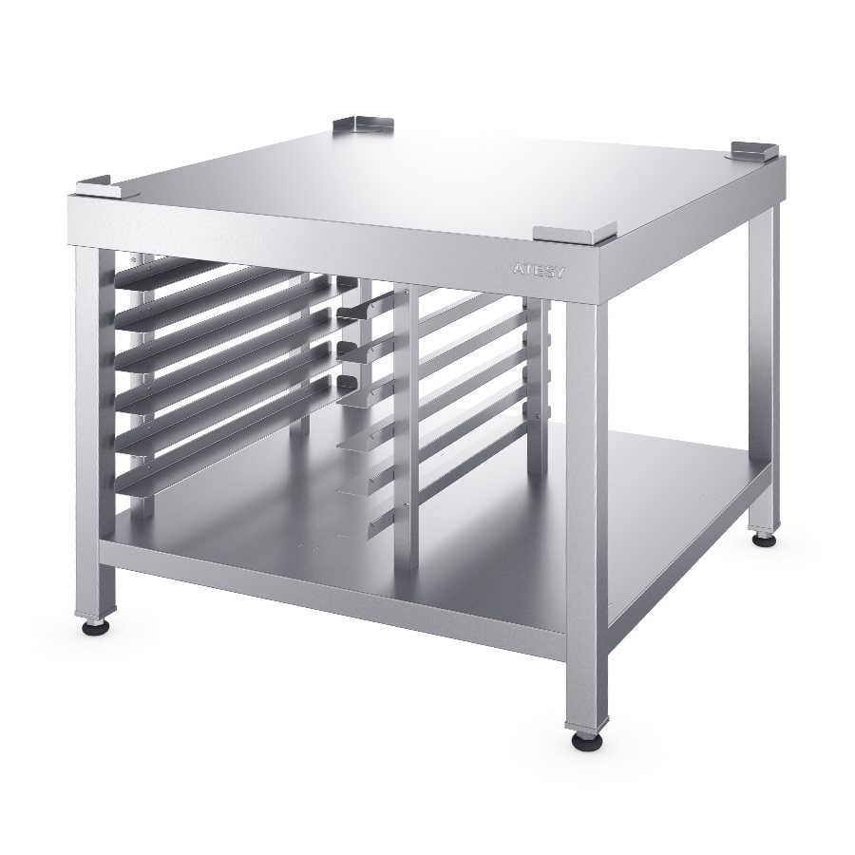
ATESY®
ПАРОКОНВЕКТОМАТЫ
ПОДСТАВКИ ПОД ПАРОКОНВЕКТОМАТЫ III-го ПОКОЛЕНИЯ серии ЛЮКС (подставки для технолог. оборудования)
Оптимальная высота, подобранная для каждого пароконвектомата, обеспечивает комфорт и безопасность;
Все кромки изделий имеют подгиб (фальцовку), что обеспечивает безопасность персонала при его сборке, эксплуатации и санитарной обработке;
На стойках расположены направляющие для установки гастроемкостей GN 1/1, GN 1/2, GN 1/3, GN 2/3, а так же для пекарских листов 600х400.
ПДТ-Л- 800. 800.700-02 (для АПК-10-1.1-03-1)

Slide 15
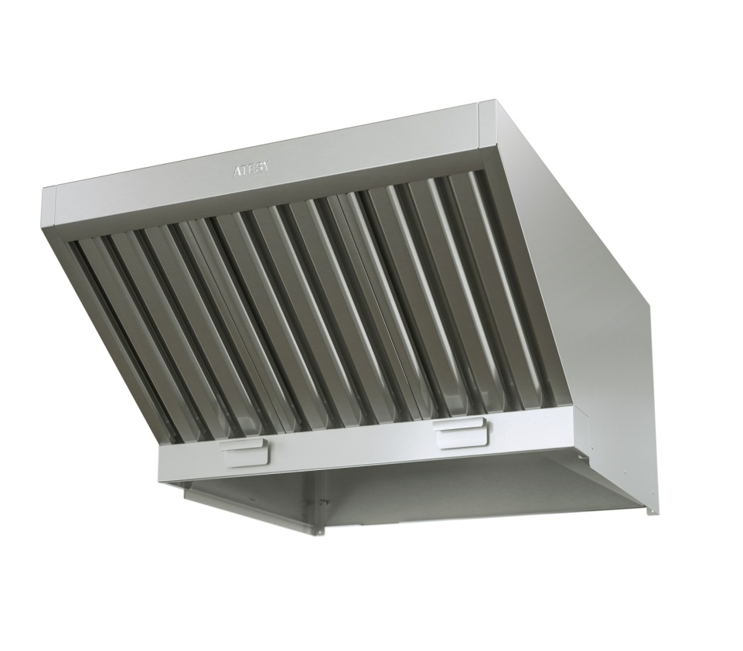
ATESY®
ПАРОКОНВЕКТОМАТЫ
ЗОНТЫ для ПАРОКОНВЕКТОМАТОВ III-го ПОКОЛЕНИЯ
Удобство монтажа обусловлено установкой зонта непосредственно на крышу пароконвектомата;
Лабиринтные фильтры обеспечивают удержание влаги и жира;
Зонт имеет два лотка для сбора конденсата;
Выполнен из пищевой нержавеющей стали AISI430.
ЗВП-С-10-1.1-03 (для АПК-6-1.1-03-1, 10-1.1-03-1, 20-1.1-03-1)

Slide 16
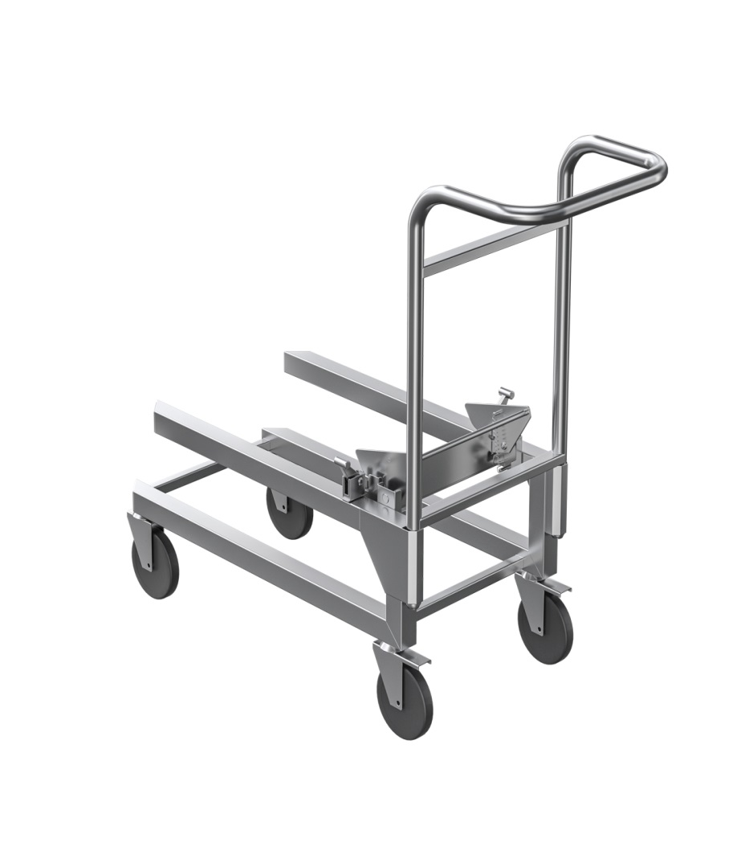
ATESY®
ПАРОКОНВЕКТОМАТЫ
Тележка для пароконвектомата АПК-20-1.1-03-1
предназначена для установки и перемещения шпильки с гастроемкостями пароконвектомата Рубикон АПК-20-1.1-03-01
Все кромки тележки имеют фальцовку, что полностью исключает получение травмы персоналом при эксплуатации и санитарной обработке
Выполнена из нержавеющей стали AISI304, что увеличивает её долговечность и делает ее пригодной для систем общепита
Тележка имеет механизм надежной фиксации Шпильки для АПК-20-1.1-03-1
Рычаг фиксатора педальный упрощает загрузку шпильки в пароконвектомат
Две из четырёх колёсных опор оснащены тормозом
Высокая маневренность тележки обеспечивается благодаря углу поворота колеса в 360° и легкому ходу, что очень важно в условиях стесненного пространства
Подшипники колес закрытого типа, что является гарантией долговечной работы тележки

Slide 17
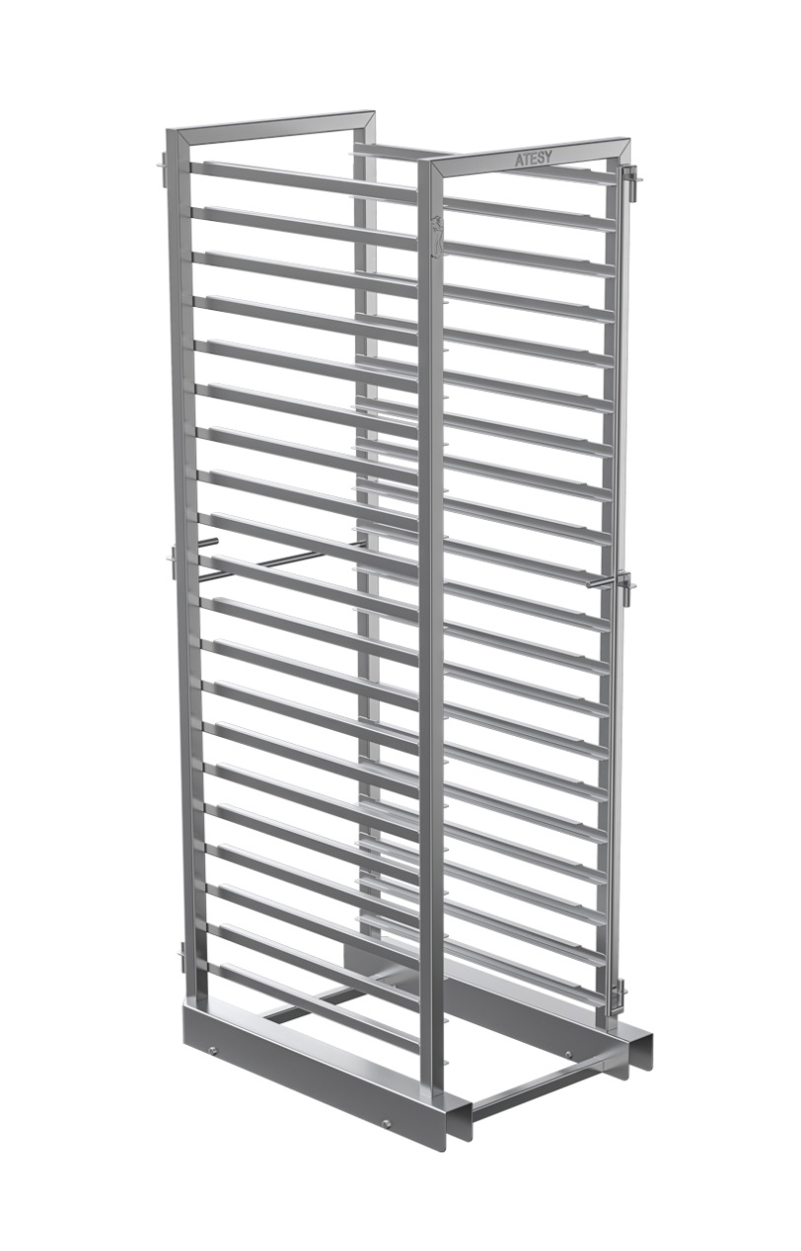
ATESY®
ПАРОКОНВЕКТОМАТЫ
Шпилька для пароконвектомата АПК-20-1.1-03-1
предназначается для установки в рабочую камеру пароконвектомата и размещения на ней гастроемкостей GN 1/1 в количестве 20 шт.
Все кромки шпильки имеют фальцовку, что полностью исключает получение травмы персоналом при эксплуатации и санитарной обработке
Выполнена из нержавеющей стали AISI304, что является обязательным условием применения в системе общепита
Для перемещения шпильки и установки ее в рабочую камеру необходимо использовать Тележку для АПК-20-1.1-03-1
Шпилька надежно фиксируется в камере пароконвектомата и на тележке, с помощью специализированных запорных механизмов
Установленные на шпильку гастроемкости, фиксируются запорной планкой, исключая их выпадение при перемещении

Slide 18
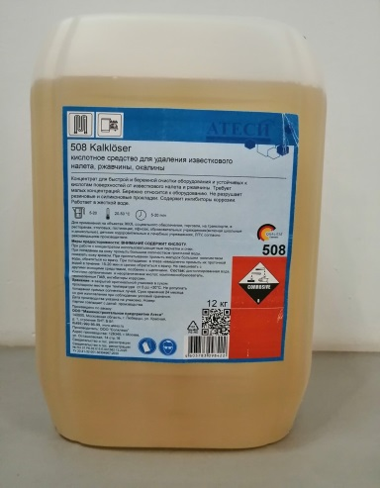
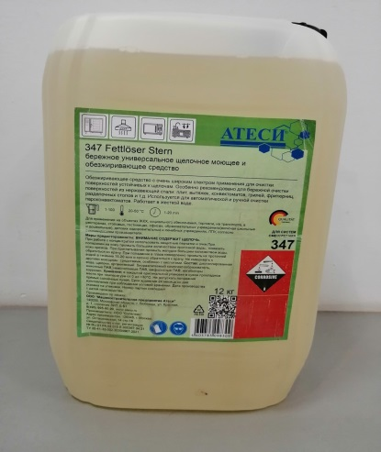
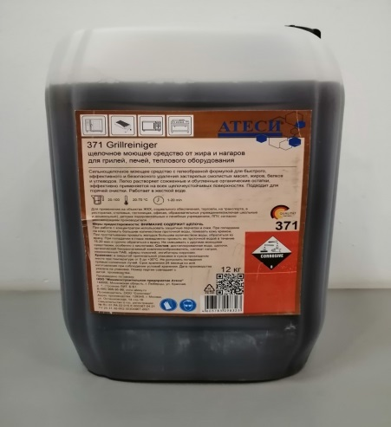
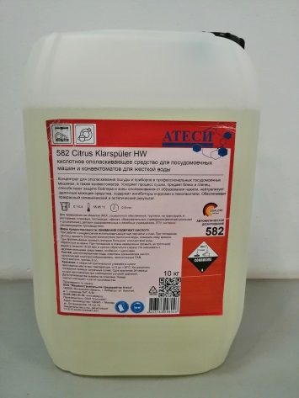
ATESY®
ПАРОКОНВЕКТОМАТЫ
Профессиональные моющие средства
СРЕДСТВО ДЛЯ УДАЛЕНИЯ ИЗВЕСТКОВОГО НАЛЕТА ATESY 508
СРЕДСТВО МОЮЩЕЕ, ЩЕЛОЧНОЕ И ОБЕЗЖИРИВАЮЩЕЕ ATESY 347
СРЕДСТВО МОЮЩЕЕ, ЩЕЛОЧНОЕ ОТ ЖИРА И НАГАРОВ ATESY 371
ОПОЛАСКИВАТЕЛЬ ДЛЯ ПОСУДОМОЕЧНЫХ МАШИН ATESY 582

Slide 19


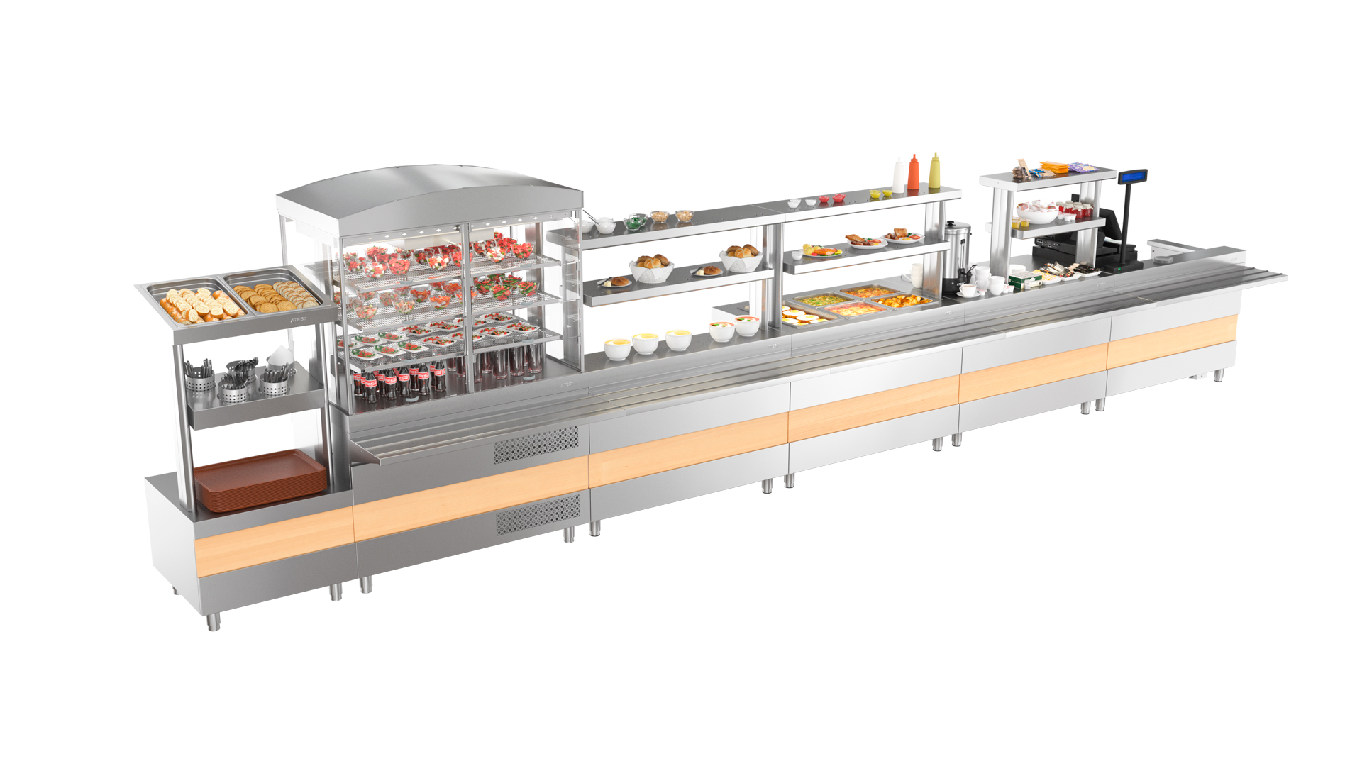
ЛИНИИ РАЗДАЧИ ПИТАНИЯ
ATESY®
линия раздачи питания 2-го поколения
7
преимуществ
www.atesy.ru

Slide 20
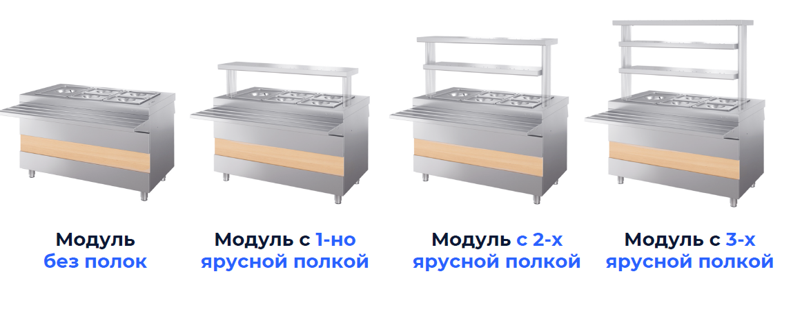
ЛИНИИ РАЗДАЧИ ПИТАНИЯ
ATESY®
1
Модули комплектуются на выбор
1-но, 2-х или 3-х ярусными полками
полка к модулю заказывается дополнительно
www.atesy.ru

Slide 21
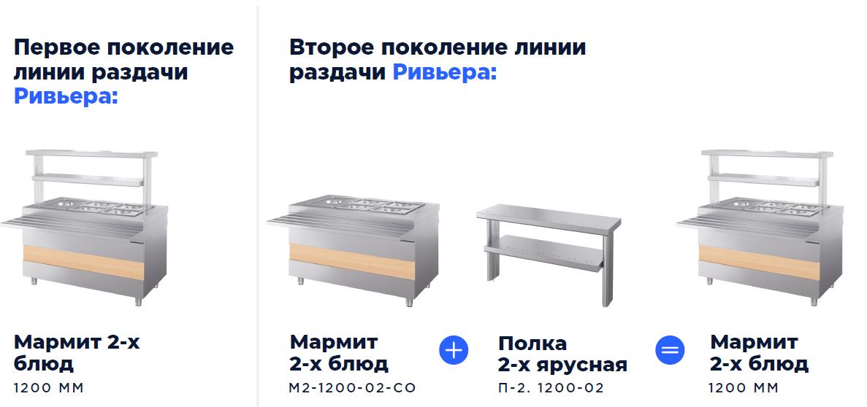
ЛИНИИ РАЗДАЧИ ПИТАНИЯ
ATESY®
Пример комплектования модуля полкой
БЫЛО
СТАЛО
длина модуля
1200 мм
длина полки
1200 мм
www.atesy.ru

Slide 22
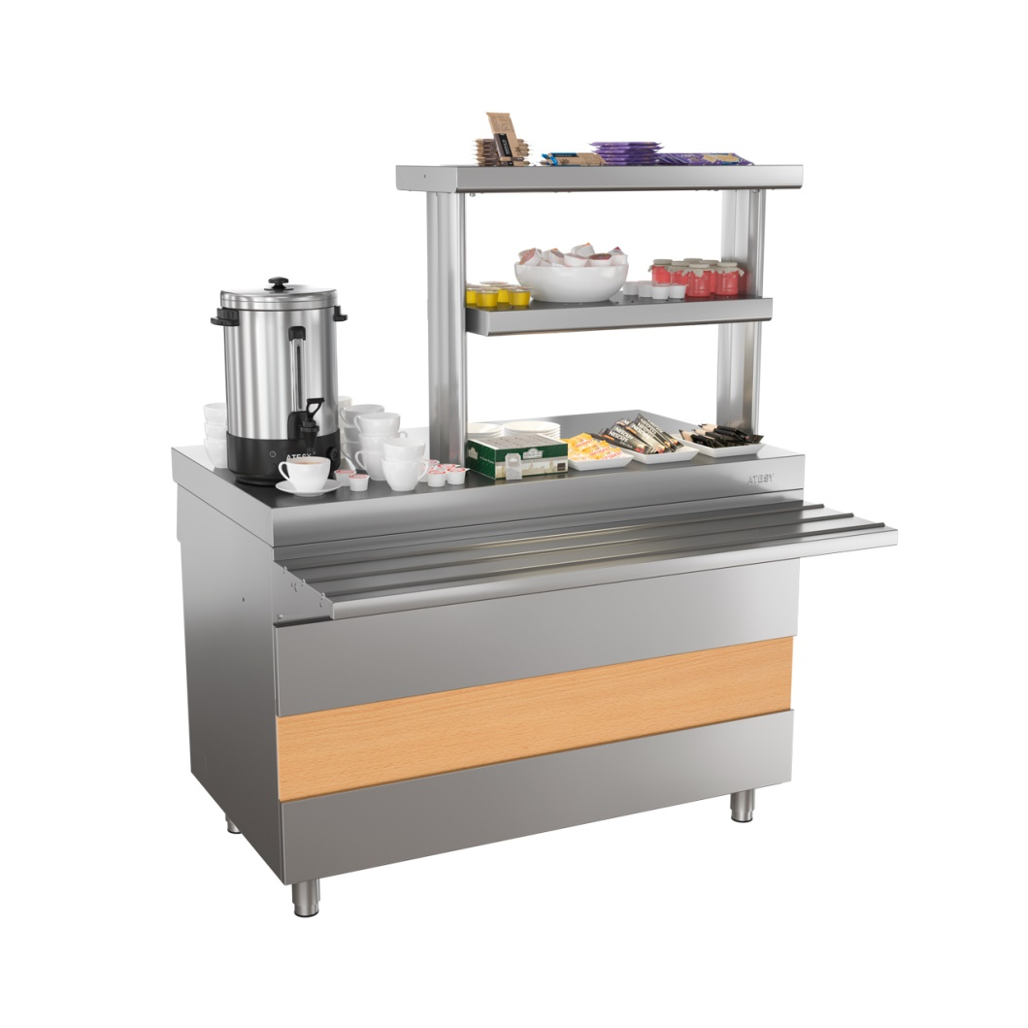
ЛИНИИ РАЗДАЧИ ПИТАНИЯ
ATESY®
Длина полки прилавков для горячих напитков
ПГН-1120-02-О
ПГН-1200-02-О
ПГН-1500-02-О
длина полки равна 2/3 длины модуля
www.atesy.ru

Slide 23
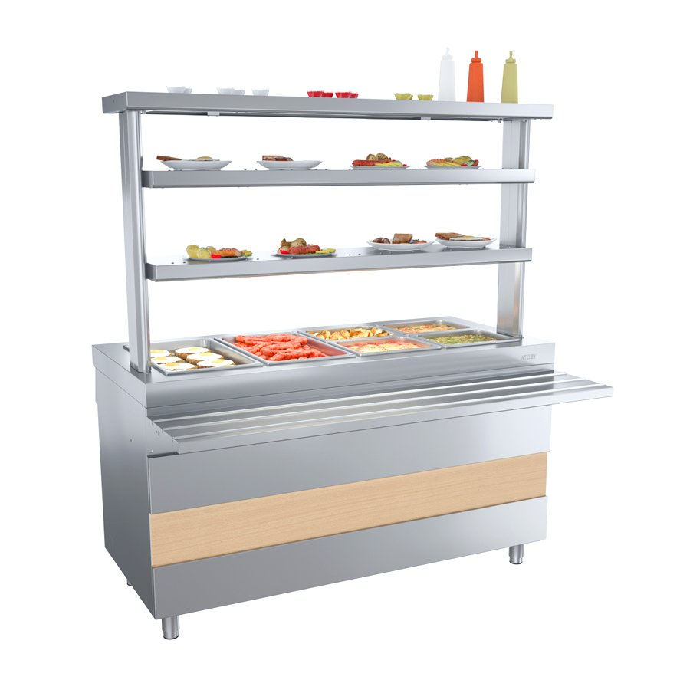
ЛИНИИ РАЗДАЧИ ПИТАНИЯ
ATESY®
2
Уникальные направляющие
обеспечивают плавное передвижение подносов
без вибраций и толчков
направляющие соседних модулей скрепляются между собой болтами
направляющие имеют продольные выпуклые элементы облегчающие скольжение подносов
www.atesy.ru

Slide 24
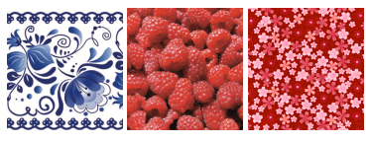
ЛИНИИ РАЗДАЧИ ПИТАНИЯ
ATESY®
3
Легкозаменяемая передняя панель
позволяет создать необходимый интерьер
изготавливается под заказ любого дизайна
стандартная комплектация
«беленый дуб»
любой дизайн под заказ
www.atesy.ru

Slide 25


ЛИНИИ РАЗДАЧИ ПИТАНИЯ
ATESY®
4
Подсветка в полках
освещает блюда в модулях, на 2-х нижних полках и переднюю панель
под заказ:
светильник для полки 2-го и 3-го уровня
стандартная поставка:
светильник полки
1-го уровня
под заказ:
подсветка передней панели
www.atesy.ru

Slide 26
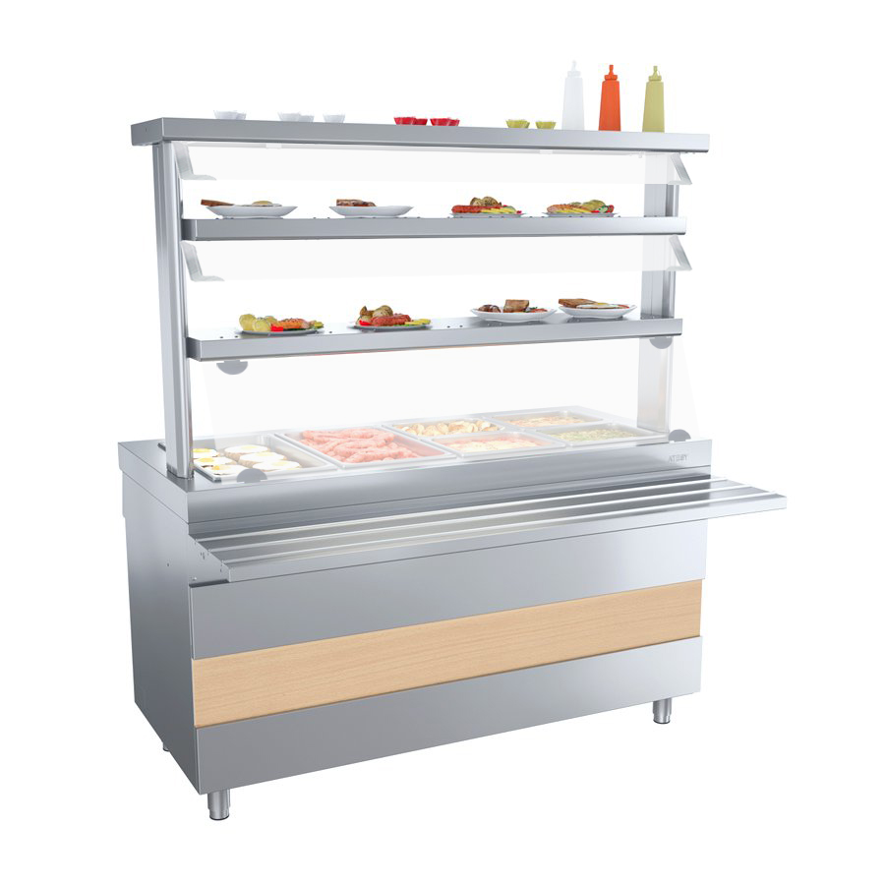
ЛИНИИ РАЗДАЧИ ПИТАНИЯ
ATESY®
5
Защитные лобовые стекла и козырьки
обеспечивают гигиеничность раздачи блюд
под заказ:
козырек полки
2-го и 3-го яруса
под заказ:
защитное стекло полки 1-го яруса
www.atesy.ru

Slide 27
ЛИНИИ РАЗДАЧИ ПИТАНИЯ
ATESY®
6
Широкий размерный ряд модулей
позволяет подобрать линию под любую площадь
длина модулей
1 120 мм
1 200 мм
1 500 мм
www.atesy.ru

Slide 28
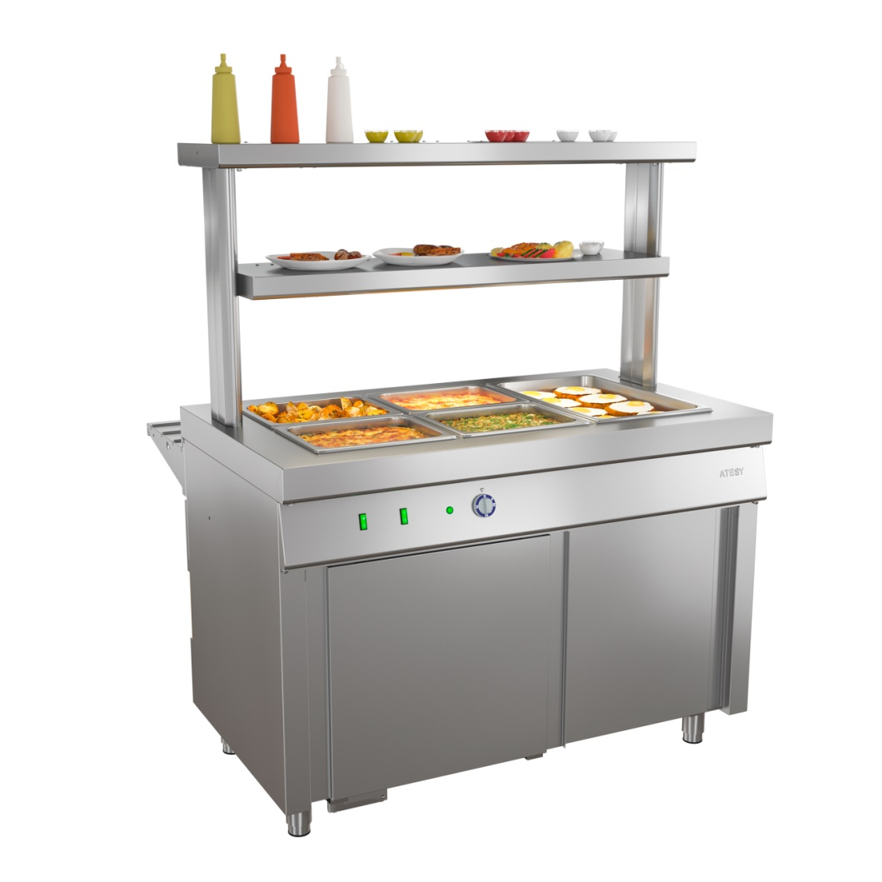
ЛИНИИ РАЗДАЧИ ПИТАНИЯ
ATESY®
7
Эффективное использование пространства
двери-«купе» со стороны обслуживающего персонала
двери-«купе»
www.atesy.ru

Slide 29
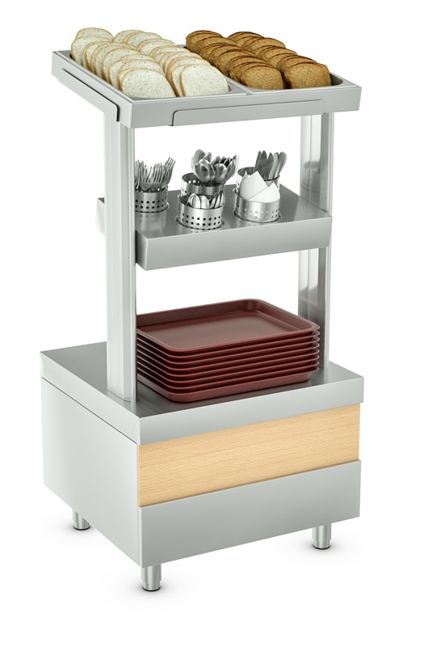
ЛИНИИ РАЗДАЧИ ПИТАНИЯ
ATESY®
СТОЙКА ДЛЯ ПРИБОРОВ
СП- 700-02
полка для хлеба двух сортов
5 секций для хранения:
- столовых ложек
- чайных ложек
- вилок
- столовых ножей
- салфеток
ниша для хранения подносов
www.atesy.ru

Slide 30
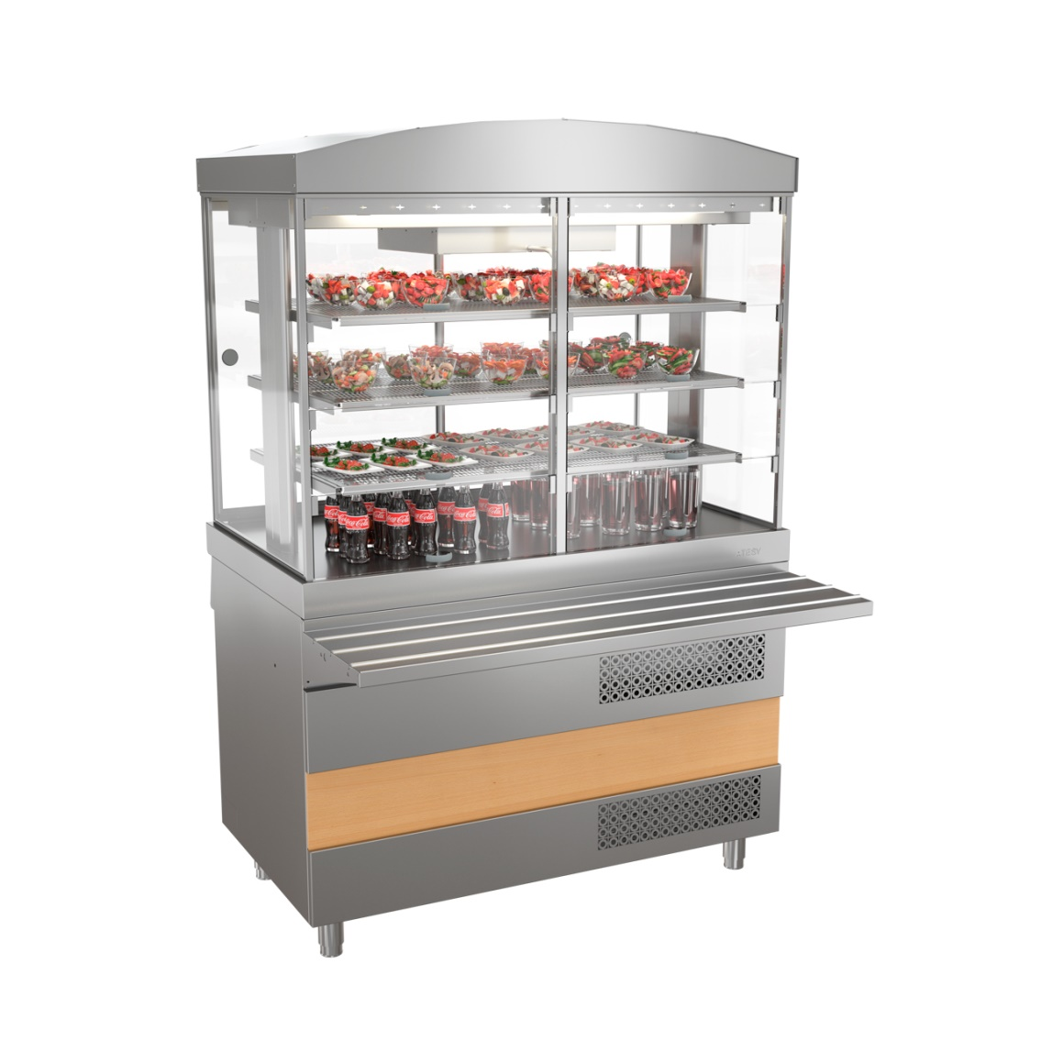
ЛИНИИ РАЗДАЧИ ПИТАНИЯ
ATESY®
ХОЛОДИЛЬНАЯ ВИТРИНА
ХВ-1120-02
ХВ-1200-02
ХВ-1500-02
эффективное динамическое охлаждение
температурный режим +2 … +6 °С
3 съемные перфорированные полки
высокий уровень теплоизоляции
дверцы со стороны клиента с самозакрывающимся механизмом
освещение внутреннего объема
работает от сети 220 В, 50 Гц
www.atesy.ru

Slide 31
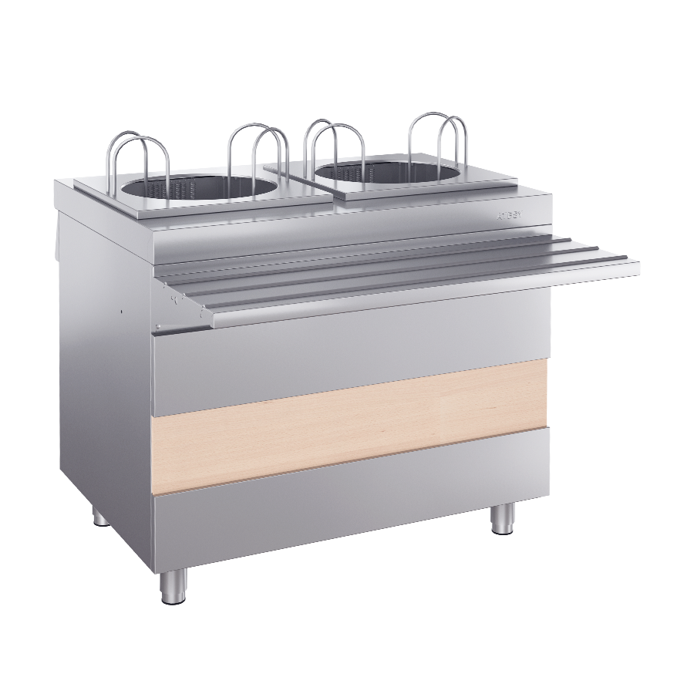
ЛИНИИ РАЗДАЧИ ПИТАНИЯ
ATESY®
МОДУЛЬ ПОДОГРЕВА ТАРЕЛОК
МПТ-2. 950-02
вместимость до 90 тарелок
диаметр тарелок от 160 до 320 мм
работает от сети 220 В, 50 Гц
www.atesy.ru

Slide 32
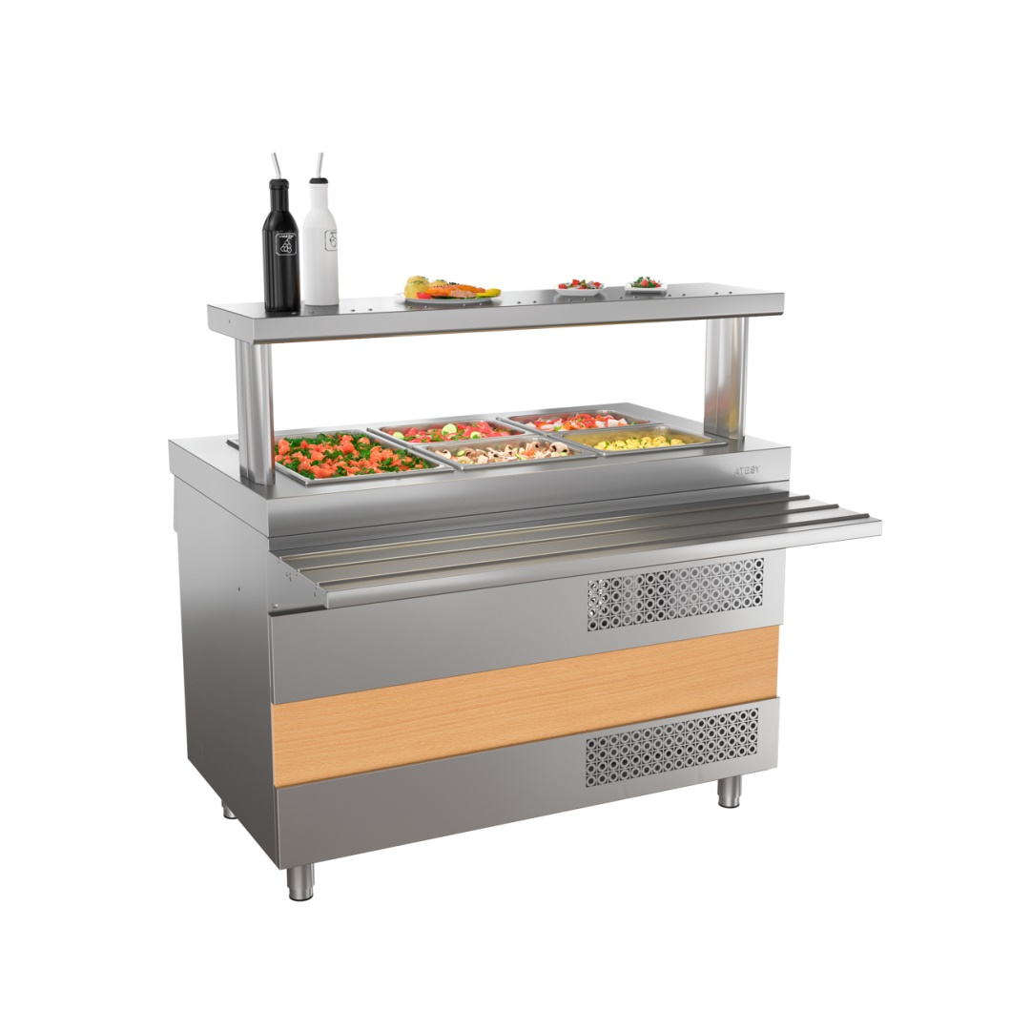
ЛИНИИ РАЗДАЧИ ПИТАНИЯ
ATESY®
ОХЛАЖДАЕМЫЙ СТОЛ
ОС-1120-02-О
ОС-1200-02-О
ОС-1200-02
гастронормированная ванна гл. 150мм
под столешницей тумба с дверями-купе
температурный режим +2 … +6 °С
работает от сети 220 В, 50 Гц
www.atesy.ru

Slide 33
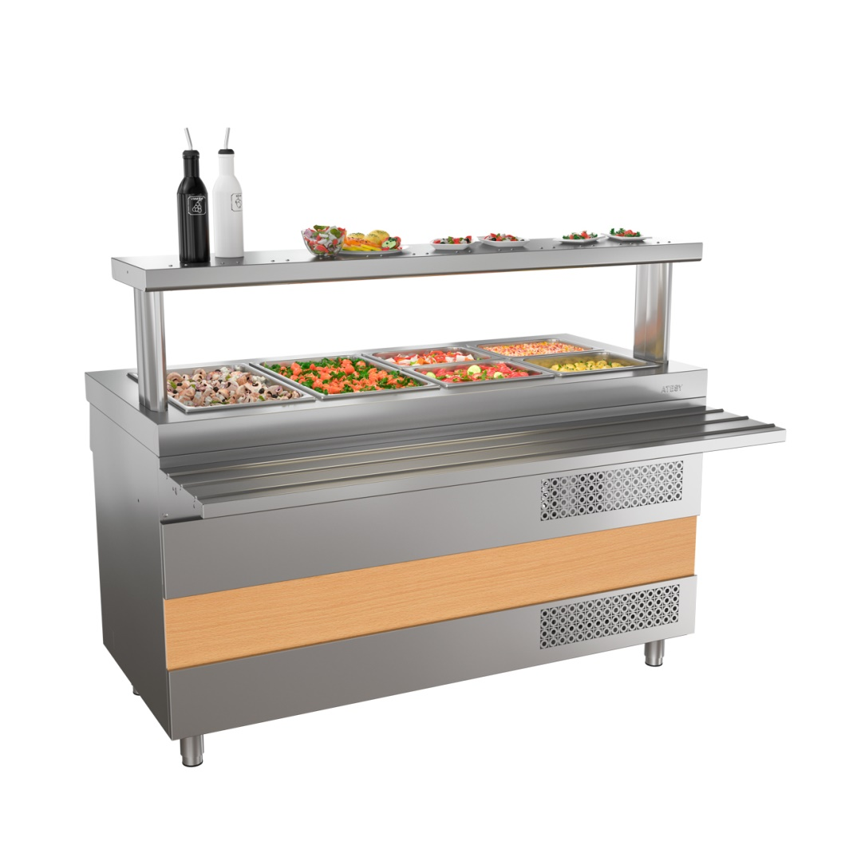
ЛИНИИ РАЗДАЧИ ПИТАНИЯ
ATESY®
ОХЛАЖДАЕМЫЙ СТОЛ
ОС-1500-02-О
ОС-1500-02
гастронормированная ванна гл. 150мм
под столешницей тумба с дверями-купе
температурный режим +2 … +6 °С
работает от сети 220 В, 50 Гц
www.atesy.ru

Slide 34
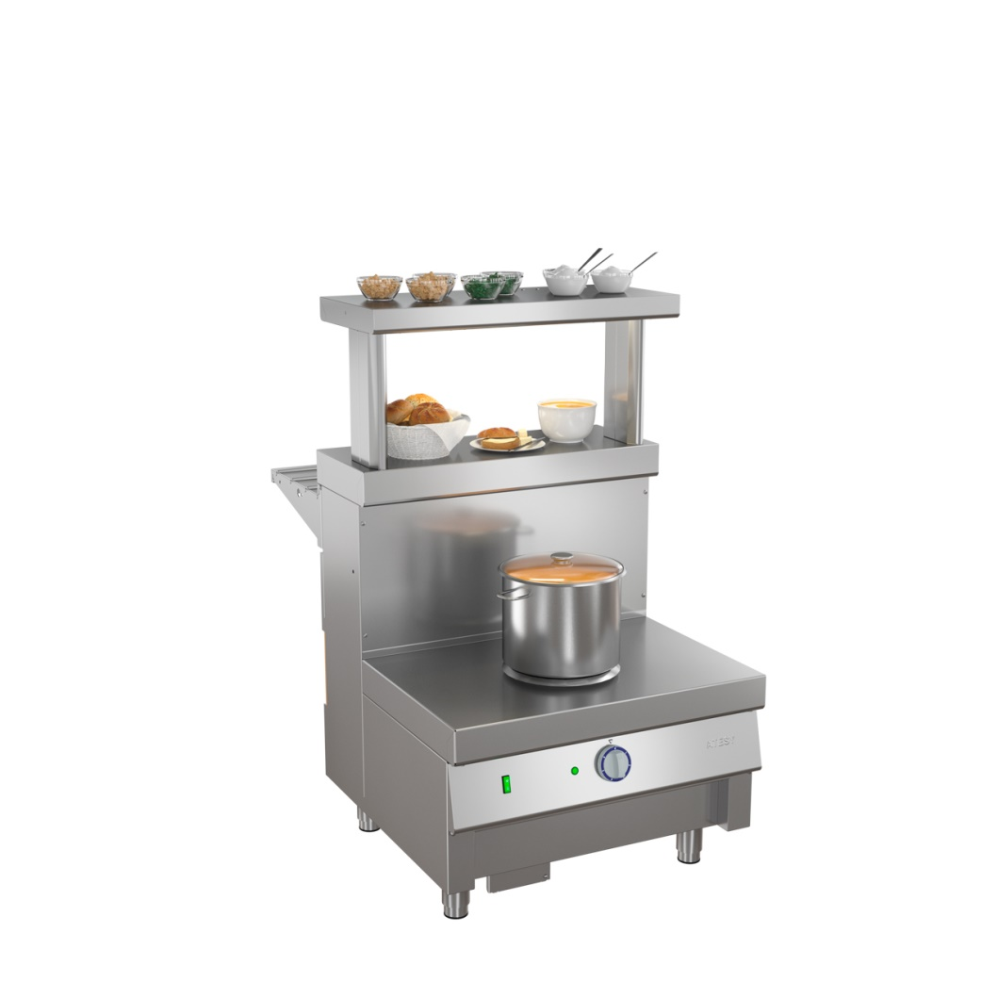
ЛИНИИ РАЗДАЧИ ПИТАНИЯ
ATESY®
МАРМИТ ДЛЯ ПЕРВЫХ БЛЮД
М1-1.700-02-О
для кастрюль и баков до 50 литров
шесть уровней регулировки мощности
работает от сети 220 В, 50 Гц
www.atesy.ru

Slide 35
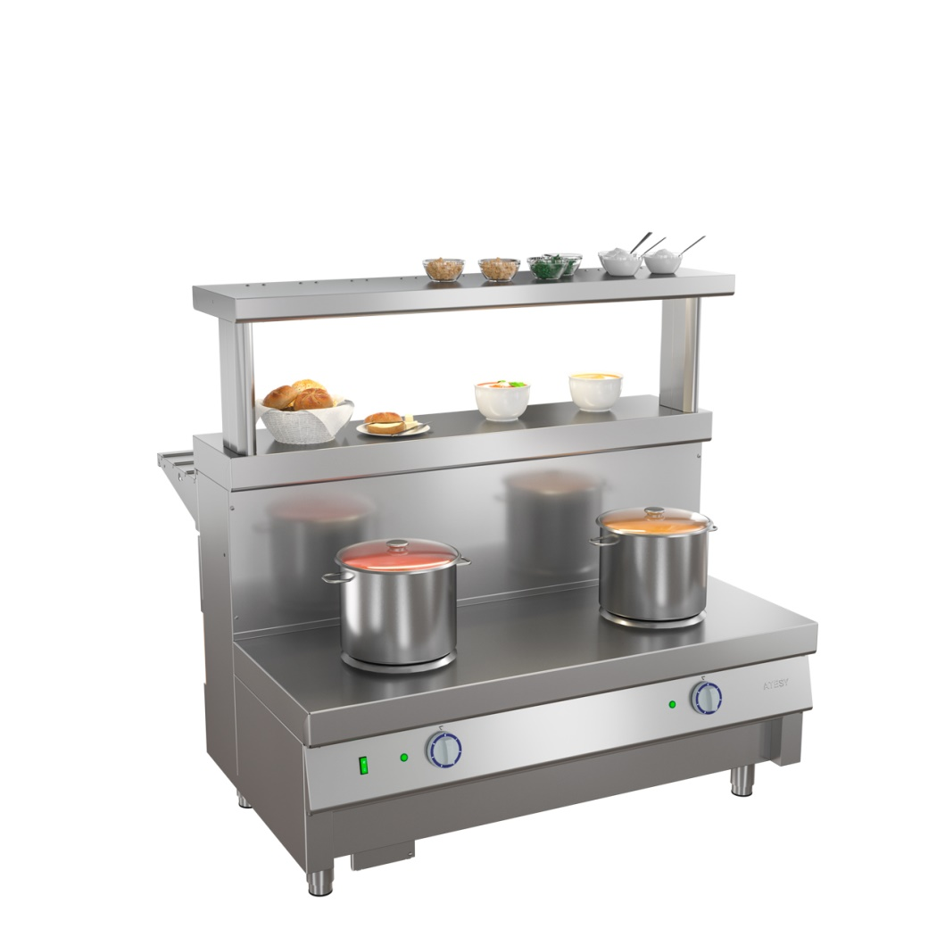
ЛИНИИ РАЗДАЧИ ПИТАНИЯ
ATESY®
МАРМИТ ДЛЯ ПЕРВЫХ БЛЮД
М1-2.1120-02-О
М1-2.1200-02-О
для кастрюль и баков до 50 литров
шесть уровней регулировки мощности
работает от сети 220 В, 50 Гц
www.atesy.ru

Slide 36
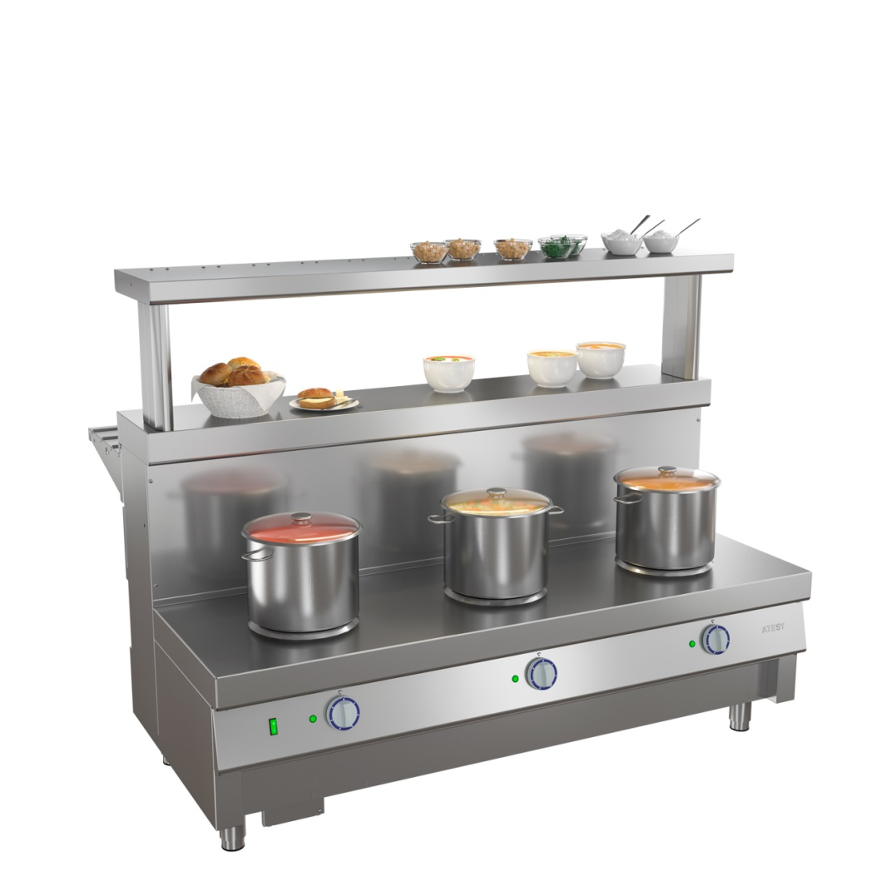
ЛИНИИ РАЗДАЧИ ПИТАНИЯ
ATESY®
МАРМИТ ДЛЯ ПЕРВЫХ БЛЮД
М1-3.1500-02-О
для кастрюль и баков до 50 литров
шесть уровней регулировки мощности
работает от сети 220 В, 50 Гц
www.atesy.ru

Slide 37
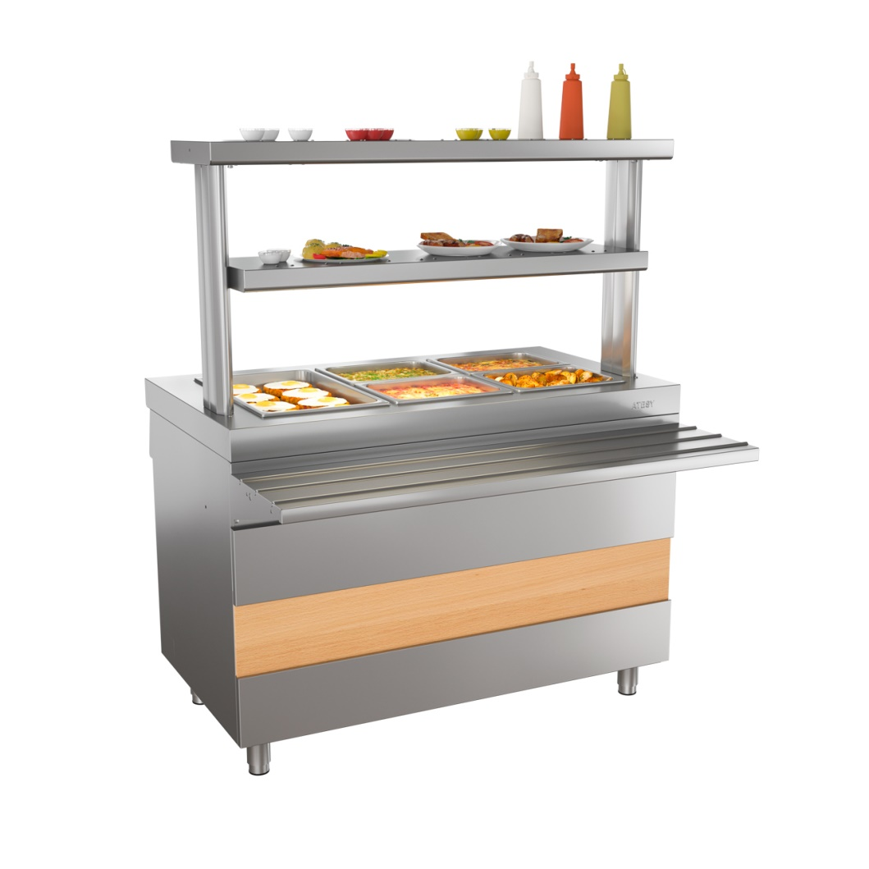
ЛИНИИ РАЗДАЧИ ПИТАНИЯ
ATESY®
МАРМИТ ДЛЯ ВТОРЫХ БЛЮД
М2-1120-02-ПО
М2-1120-02-СО
М2-1200-02-ПО
М2-1200-02-СО
гастроемкости глубиной до 150мм
под столешницей тумба с дверями-купе
два варианта исполнения:
  сухой нагрев
  паровой нагрев
работает от сети 220 В, 50 Гц
www.atesy.ru

Slide 38
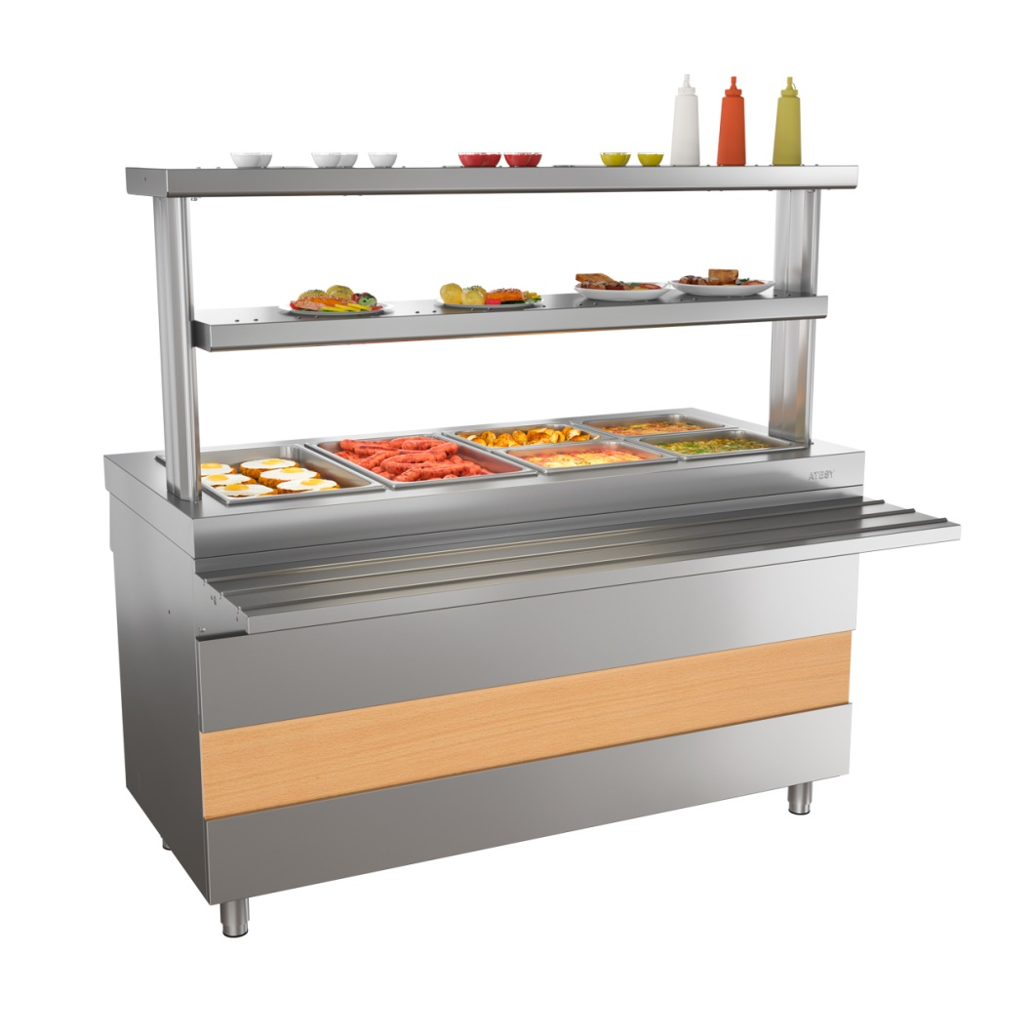
ЛИНИИ РАЗДАЧИ ПИТАНИЯ
ATESY®
МАРМИТ ДЛЯ ВТОРЫХ БЛЮД
М2-1500-02-ПО
М2-1500-02-СО
гастроемкости глубиной до 150мм
под столешницей тумба с дверями-купе
два варианта исполнения:
  сухой нагрев
  паровой нагрев
работает от сети 220 В, 50 Гц
www.atesy.ru

Slide 39
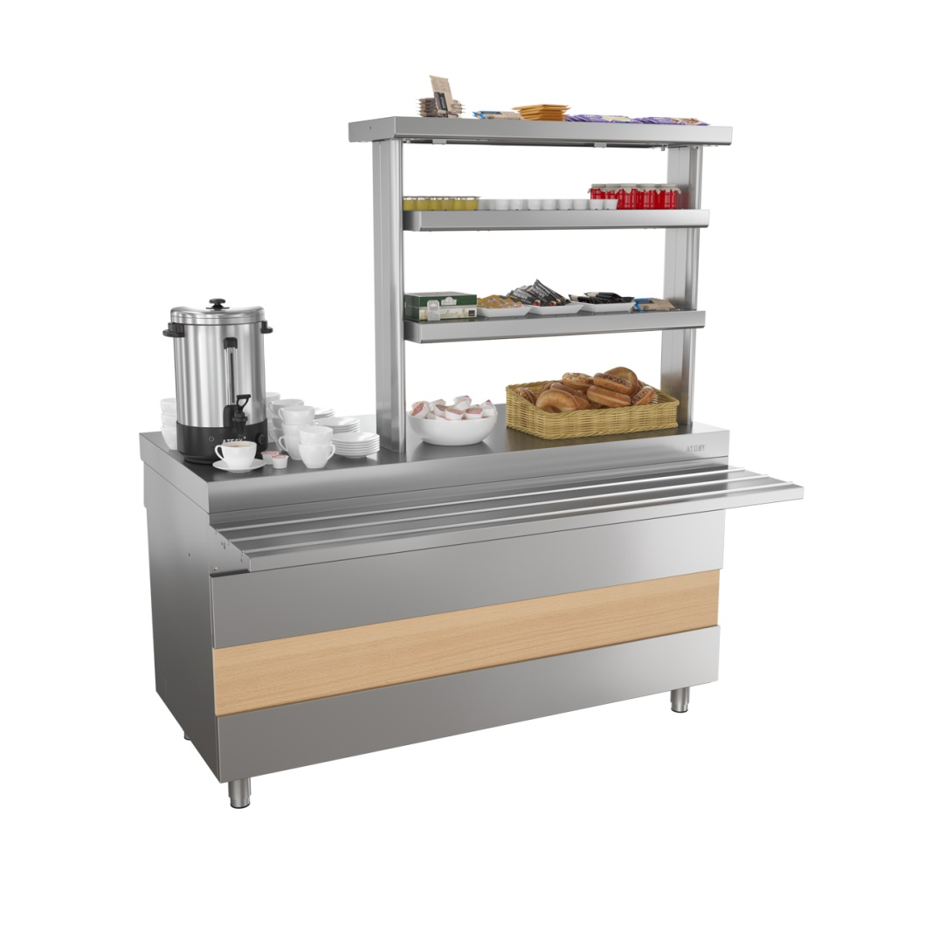
ЛИНИИ РАЗДАЧИ ПИТАНИЯ
ATESY®
ПРИЛАВОК ДЛЯ ГОРЯЧИХ НАПИТКОВ
ПГН-1120-02
ПГН-1120-02-О
ПГН-1200-02
ПГН-1200-02-О
ПГН-1500-02
ПГН-1500-02-О
укороченная полка
2 электрические розетки
под столешницей тумба с дверями-купе
работает от сети 220 В, 50 Гц
www.atesy.ru

Slide 40
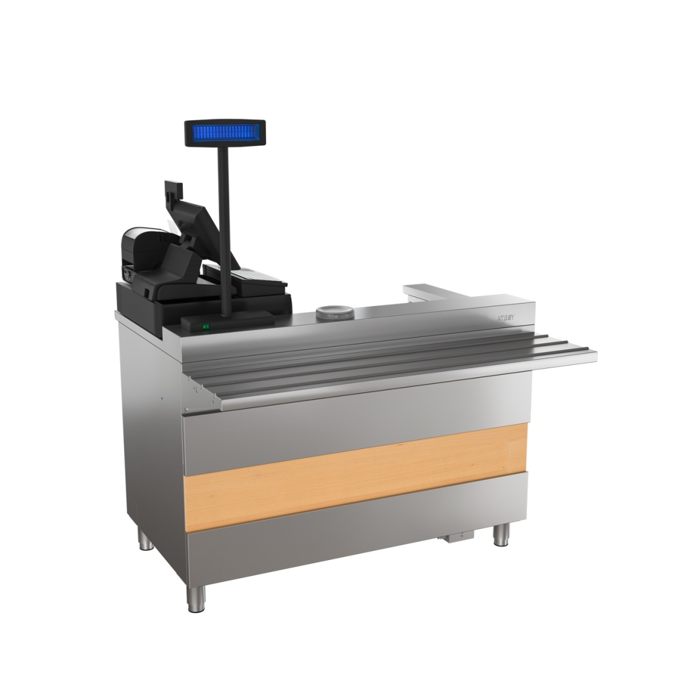
ЛИНИИ РАЗДАЧИ ПИТАНИЯ
ATESY®
КАССОВЫЙ СТОЛ С ПОДЛОКОТНИКОМ
КСП-1120-02
КСП-1200-02
комплектуется электрической розеткой
может быть смонтирован в правом и левом исполнении подлокотника
работает от сети 220 В, 50 Гц
www.atesy.ru

Slide 41
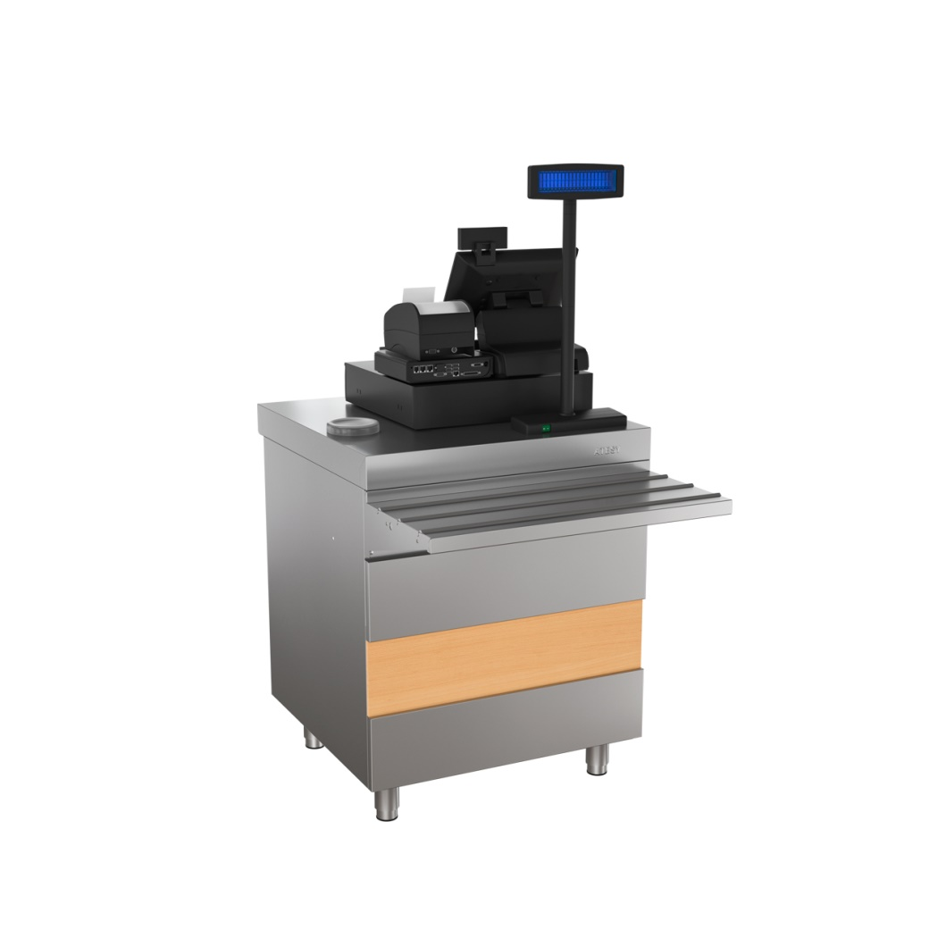
ЛИНИИ РАЗДАЧИ ПИТАНИЯ
ATESY®
КАССОВЫЙ СТОЛ
КСУ- 700-02
комплектуется электрической розеткой
работает от сети 220 В, 50 Гц
www.atesy.ru

Slide 42
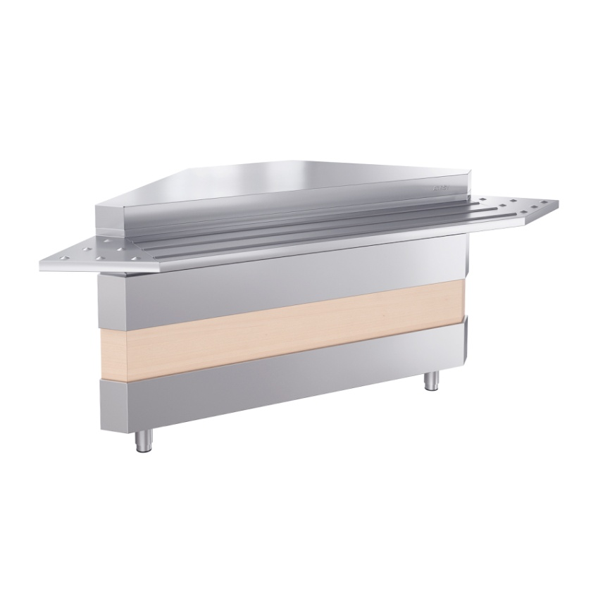
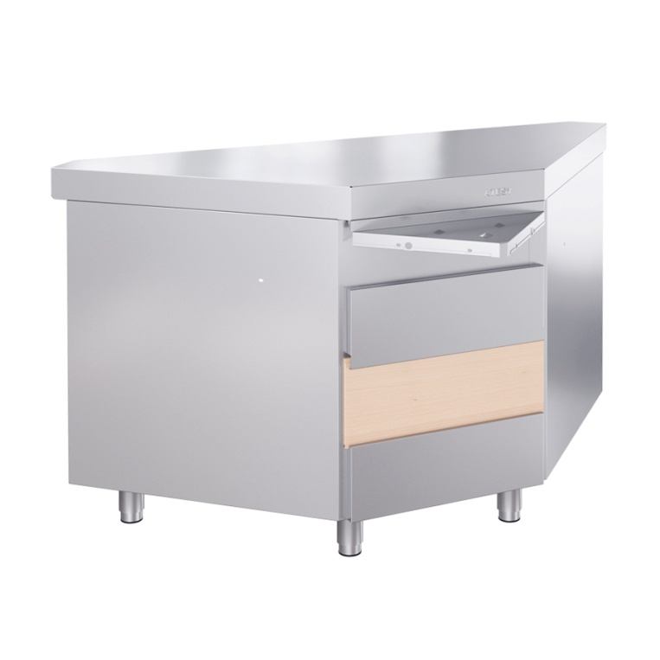
ЛИНИИ РАЗДАЧИ ПИТАНИЯ
ATESY®
ПОВОРОТНЫЕ МОДУЛИ
В комплект модуля входит направляющая для подносов, выполненная из нержавеющей стали AISI430;
Направляющая представляет собой сплошную поверхность с выпуклыми формовками для облегчения скольжения подносов;
Направляющая поворотного модуля может соединяться с
направляющими соседних модулей, формируя сплошную ровную поверхность;
Конструкция сборная, бескаркасная;
Предназначен для внутреннего/внешнего изгиба фронтальной линии под углом 90°;
Может дополнительно оснащаться комплектом подсветки передней панели.
ВНУТРЕННИЙ ПМВН
ВНЕШНИЙ ПМВШ
www.atesy.ru

Slide 43
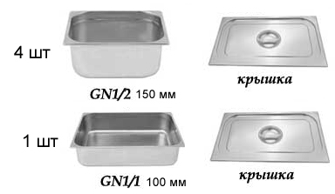
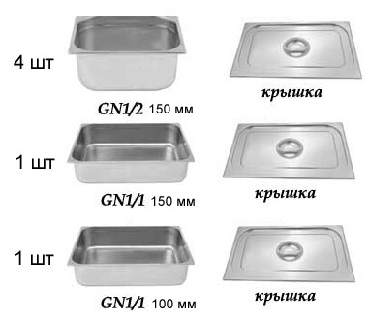
ЛИНИИ РАЗДАЧИ ПИТАНИЯ
ATESY®
КОМПЛЕКТЫ ГАСТРОЕМКОСТЕЙ
Комплект из 5-ти г/ё для мармита 2-х блюд (1120мм, 1200 мм) линии раздачи питания | Для мармита 2-х блюд и охл. столов. Состав: GN-1/1-100мм + крышка - 1шт ; GN-1/2-150мм + крышка - 4шт.
Комплект из 6-ти г/ё для мармита 2-х блюд (1500мм) линии раздачи питания | для мармита 2-х блюд и охл. столов состав: GN-1/1-100мм + крышка - 1шт.; GN-1/1-150мм + крышка - 1шт. ;GN-1/2-150мм + крышка - 4шт.
www.atesy.ru

Slide 44

ЛИНИИ РАЗДАЧИ ПИТАНИЯ
ATESY®
КОМПЛЕКТЫ КОЛЕСНЫХ ОПОР
Комплект колес для нейтр. модуля Ривьера02 | состав: 2 колеса с тормозом, 2 колеса без тормоза для СП- 700-02, ПМВН-90-02, ПМВШ-90-02
Комплект колес для Ривьера - мармит 1-х блюд 2-х конф. | состав: 2 колеса с тормозом, 2 колеса без тормоза, комплект подключения к эл.сети для М1-2.1120-02-О, М1-2.1200-02-О
Комплект колес для Ривьера - мармит 1-х блюд 3-х конф. | состав: 2 колеса с тормозом, 2 колеса без тормоза, комплект подключения к эл.сети для М1-3.1500-02-О
Комплект колес для электр. модуля Ривьера | состав: 2 колеса с тормозом, 2 колеса без тормоза, комплект подключения к эл.сети для любого модуля (кроме СП- 700-02, ПМВН-90-02, ПМВШ-90-02, М1-3.1500-02-О, М1-2.1120-02-О, М1-2.1200-02-О)
www.atesy.ru

Slide 45


ЛИНИИ РАЗДАЧИ ПИТАНИЯ
ATESY®
ЛИНИИ РАЗДАЧИ ПИТАНИЯ
Кафе-буфет “Veloute” (г.Москва)
ПРИМЕРЫ РЕАЛИЗОВАННЫХ ПРОЕКТОВ

Slide 46

ЛИНИИ РАЗДАЧИ ПИТАНИЯ
ATESY®
ЛИНИИ РАЗДАЧИ ПИТАНИЯ
Столовая завода “Вертолеты России” (Московская область)
ПРИМЕРЫ РЕАЛИЗОВАННЫХ ПРОЕКТОВ

Slide 47

ЛИНИИ РАЗДАЧИ ПИТАНИЯ
ATESY®
ЛИНИИ РАЗДАЧИ ПИТАНИЯ
Ресторан“Деревня” (международный аэропорт Шереметьево)
ПРИМЕРЫ РЕАЛИЗОВАННЫХ ПРОЕКТОВ

Slide 48


ЛИНИИ РАЗДАЧИ ПИТАНИЯ
ATESY®
встраиваемая линия раздачи питания
преимущество
в дизайне
www.atesy.ru

Slide 49

ЛИНИИ РАЗДАЧИ ПИТАНИЯ
ATESY®
неограниченное количество вариантов декорирования
www.atesy.ru

Slide 50


ЛИНИИ РАЗДАЧИ ПИТАНИЯ
ATESY®
неограниченное количество вариантов декорирования
www.atesy.ru

Slide 51


ЛИНИИ РАЗДАЧИ ПИТАНИЯ
ATESY®
Варианты декорированных модулей
натуральное дерево искусственный камень и скинали
www.atesy.ru

Slide 52






ЛИНИИ РАЗДАЧИ ПИТАНИЯ
ATESY®
ЛИНИИ РАЗДАЧИ ПИТАНИЯ
Мармит 2-х блюд
Стойка для приборов и хлеба
Мармит 1-х блюд
Мармит 1-х блюд
под электросупницы
Охлаждаемый стол
Модуль подогрева тарелок

Slide 53





ЛИНИИ РАЗДАЧИ ПИТАНИЯ
ATESY®
ЛИНИИ РАЗДАЧИ ПИТАНИЯ
Охлаждаемая поверхность
Поворотный модуль внешний
Кассовый стол
с подлокотником
Тумба-подставка
Поворотный модуль внутренний

Slide 54



ЛИНИИ РАЗДАЧИ ПИТАНИЯ
ATESY®
ЛИНИИ РАЗДАЧИ ПИТАНИЯ
Тепловая витрина
Чафиндиш 1-х блюд
Чафиндиш 2-х блюд

Slide 55

ЛИНИИ РАЗДАЧИ ПИТАНИЯ
ATESY®
ЛИНИИ РАЗДАЧИ ПИТАНИЯ
Благодаря нижнему расположению испарителя холодильного агрегата, круговому остеклению и стеклянным полкам, холодильная витрина выглядит абсолютно прозрачной
Внутренний объем витрины равномерно охлаждается эффективной динамической системой, оснащенной 2-я мощными вентиляторами
Температурный режим, настраиваемый в диапазоне от +5°C до +10°C, равномерно поддерживается во всех точках витрины, обеспечивая оптимальные условия для хранения продуктов
Корпус витрины из стеклопакетов и светодиодная подсветка каждой полки обеспечивают полный обзор демонстрируемых блюд, привлекая внимание клиентов и, вызывая повышенный спрос
Холодильная витрина кубическая закрытого типа ХВ- 900-1240-02-К

Slide 56

ЛИНИИ РАЗДАЧИ ПИТАНИЯ
ATESY®
ЛИНИИ РАЗДАЧИ ПИТАНИЯ
Маятниковые двери со стороны покупателя и корпус из стеклопакетов обеспечивают высокую энергоэффективность витрины
Двери-купе со стороны обслуживающего персонала легко снимаются, обеспечивая удобство санитарной обработки витрины
Три съемные полки из закаленного стекла формируют площадь 1,27 м.кв. для выкладки готовых блюд
Нижняя полка состоит из четырех съемных панелей, образующих поверхность для выкладки готовых блюд. Вместо панелей можно разместить две гастроемкост GN-1/1, максимальной глубины 150 мм
Холодильная витрина кубическая ЗАКРЫТОГО типа ХВ- 900-1240-02-К

Slide 57

ЛИНИИ РАЗДАЧИ ПИТАНИЯ
ATESY®
методология комплектования линии раздачи
позиционирование модулей со стороны обслуживающего персонала
СП
ХВ-1200
М1.2
М2-1500
КСП
левый замыкающий
правый замыкающий
центральный
www.atesy.ru

Slide 58

ЛИНИИ РАЗДАЧИ ПИТАНИЯ
ATESY®
методология комплектования линии раздачи
Вид со стороны посетителей
www.atesy.ru

Slide 59



Регата – чафиндиш 1-х блюд ЧД-1-10-02
ЧД1-10-02
Предназначен для кратковременного хранения в горячем состоянии и раздачи первых блюд в линии «шведского стола» предприятий общественного питания.
Поддержание температуры продукта с помощью пара обеспечивает «мягкий» нагрев и исключает его подгорание в кастрюле
www.atesy.ru

Slide 60

Регата – чафиндиш 1-х блюд ЧД-1-10-02
ЧД1-10-02
ТЕХНИЧЕСКИЕ ХАРАКТЕРИСТИКИ
Габаритные размеры (Д х Ш х В), мм: 452х452х599
Номинальная потребляемая мощность, кВт: 0,63
Номинальное напряжение, В: 220
Частота тока, Гц: 50
Вместимость, л: 10
Рабочая температура в ванне, не более, ºС: 100
Подключение к водопроводу: да
Подключение к канализации: да
Вариант монтажа: встраиваемый
Масса, кг: 12
www.atesy.ru

Slide 61

Регата – чафиндиш 1-х блюд ЧД-1-10-02
ЧД1-10-02
В ванну для чафиндиша 1-х блюд устанавливается кастрюля вместимостью 10 литров с крышкой
Нагрев продуктов в кастрюле осуществляется с помощью горячего пара, поэтому пригорание продуктов исключено
www.atesy.ru

Slide 62

Регата – чафиндиш 1-х блюд ЧД-1-10-02
ЧД1-10-02
Нагрев воды в ванне осуществляется с помощью ТЭНа мощностью 0,63 кВт
www.atesy.ru

Slide 63


Регата – чафиндиш 1-х блюд ЧД-1-10-02
ЧД1-10-02
При снижении уровня воды в ванне парогенерации до отметки «min» долив воды в ванну необходимо произвести с помощью водопроводного крана, расположенного под ванной
Слив воды из ванны происходит через канализационный переходник
Подключение к водопроводу осуществляется через кран с резьбой G1/2
Для слива воды из ванны применяется кран G3/4
www.atesy.ru

Slide 64



Регата – чафиндиш 1-х блюд ЧД-1-10-02
ЧД1-10-02
Система перелива воды исключает превышение уровня воды в ванне выше отметки «max» во время долива
В ванне предусмотрена специальная трубка для предотвращения перелива воды — если воды больше максимального уровня.
www.atesy.ru

Slide 65

Регата – чафиндиш 1-х блюд ЧД-1-10-02
ЧД1-10-02
Встроенный терморегулятор позволяет регулировать температуру нагрева продукта
www.atesy.ru

Slide 66


Регата – чафиндиш 1-х блюд ЧД-1-10-02
ЧД1-10-02
Крышка кастрюли имеет 2-х сегментную конструкцию, одна часть которой надежно закреплена на кастрюле, а вторая легко открывается при раздаче блюда
Крышка кастрюли - легкосъемная
Шарнирный механизм крышки позволяет откидывать один из сегментов крышки вверх, предоставляя клиенту доступ к содержимому кастрюли
www.atesy.ru

Slide 67


Регата – чафиндиш 1-х блюд ЧД-1-10-02
ЧД1-10-02
Специальный замок надежно фиксирует один из сегментов крышки на поверхности кастрюли, что исключает его утерю во время работы
www.atesy.ru

Slide 68


Регата – чафиндиш 1-х блюд ЧД-1-10-02
ЧД1-10-02
Защита от «сухого хода» гарантирует долговечную работу ТЭНа
Защиту от сухого хода обеспечивает термоограничитель
www.atesy.ru

Slide 69


Регата – чафиндиш 1-х блюд ЧД-1-10-02
ЧД1-10-02
На крышке имеется специальная выемка для беспрепятственного нахождения половника в кастрюле при закрытой крышке
www.atesy.ru

Slide 70

Регата – чафиндиш 2-х блюд ЧД2-1.1-150-02
Предназначен для кратковременного хранения в горячем состоянии и раздачи вторых блюд в линии «шведского стола» предприятий общественного питания.
www.atesy.ru

Slide 71

Регата – чафиндиш 2-х блюд ЧД2-1.1-150-02
ТЕХНИЧЕСКИЕ ХАРАКТЕРИСТИКИ
Габаритные размеры (Д х Ш х В), мм: 600х450х673
Номинальная потребляемая мощность, кВт: 0,63
Номинальное напряжение, В: 220
Частота тока, Гц: 50
Емкость: GN-1/1-150мм
Рабочая температура в ванне, не более, ºС: 100
Подключение к водопроводу: да
Подключение к канализации: да
Вариант монтажа: встраиваемый
Масса, кг: 14
www.atesy.ru

Slide 72

Регата – чафиндиш 2-х блюд ЧД2-1.1-150-02
В ванну устанавливается гастроемкость GN-1/1 с крышкой, в которую помещается продукт
Поддержание стабильной температуры продукта с помощью пара обеспечивает «мягкий» нагрев и исключает его подгорание в гастроемкости
www.atesy.ru

Slide 73


Регата – чафиндиш 2-х блюд ЧД2-1.1-150-02
При снижении уровня воды в ванне парогенерации до отметки «min» долив воды в ванну необходимо произвести с помощью водопроводного крана, расположенного под ванной
www.atesy.ru

Slide 74

Регата – чафиндиш 2-х блюд ЧД2-1.1-150-02
Система перелива воды исключает превышение уровня воды в ванне выше отметки «max» во время долива
Защита от «сухого хода» гарантирует долговечную работу ТЭНа
www.atesy.ru

Slide 75

Регата – чафиндиш 2-х блюд ЧД2-1.1-150-02
Встроенный терморегулятор позволяет регулировать температуру нагрева продукта
Подключение к водопроводу осуществляется через кран с резьбой G1/2
Для слива воды из ванны применяется кран G3/4
В ванне предусмотрена трубка для предотвращения перелива воды — если воды больше максимального уровня.
Слив воды из ванны происходит через канализационный переходник
www.atesy.ru

Slide 76

Регата – чафиндиш 2-х блюд ЧД2-1.1-150-02
Для чафиндишей возможно дополнительно приобрести тумбу-подставку, столешницу, направляющую для подносов
www.atesy.ru

Slide 77

Регата – тумба-подставка
ТПЧД1+2-1540-02
Конструкция сборная, бескаркасная
Предназначена для установки модулей Регата - чафиндиш 1-х блюд ЧД1-10-02, Регата - чафиндиш 2-х блюд ЧД2-1.1-150-02 и декорирующих элементов.
Изготовлена из пищевой нержавеющей стали
Регулируемые по высоте опоры позволяют компенсировать неровности пола
Неограниченное количество вариантов декорирования создаёт возможность вписать линию в любой дизайн интерьера заведения
Может быть оснащёна направляющими, которые соединяются друг с другом в единую ровную поверхность с помощью специальных элементов, что обеспечивает беспрепятственное и лёгкое скольжение подносов
Механизм откидывания направляющих обеспечивает удобство уборки помещения
www.atesy.ru

Slide 78
РЕГАТА - ТЕПЛОВАЯ ВИТРИНА ТВ-900-1240-02-К
предназначена для кратковременного хранения, демонстрации и поддержания в горячем состоянии горячих бутербродов, теплых салатов, пиццы, гарниров, мясных, рыбных и прочих блюд. блюд в гастроемкостях.
www.atesy.ru

Slide 79

РЕГАТА - ТЕПЛОВАЯ ВИТРИНА ТВ-900-1240-02-К
Благодаря мягкому режиму поддержания температуры и пароувлажнению, блюда в течение нескольких часов сохраняют температуру, аппетитный вид, не теряют сочность и вес продукта
Корпус витрины из закаленного стекла и светодиодная подсветка обеспечивают полный обзор демонстрируемых блюд, привлекая внимание клиентов и, вызывая повышенный спрос
Сочетание паровой бани под гастроемкостями и верхнего «сухого» нагрева ИК-лампой создает идеальные условия мягкого нагрева, исключая подгорание продуктов, находящихся в гастроемкостях, и, одновременно, устраняет запотевание стекол витрины
www.atesy.ru

Slide 80

РЕГАТА - ТЕПЛОВАЯ ВИТРИНА ТВ-900-1240-02-К
Для регулировки влажности внутри витрины установлены специальные механические заслонки
Керамические нагреватели в верхней части витрины обеспечивают поддержание требуемой температуры продукта, не нагревая внутренний объем витрины
Элементы каркаса витрины изготовлены из пищевой нержавеющей стали, что упрощает санитарную обработку витрины
Верхнее стекло откидывается и фиксируется в открытом состоянии предоставляя доступ к внутренней части витрины для проведения санитарной обработки
Витрина рассчитана на размещение двух гастроемкостей GN 1/1, максимальной глубины 150 мм
www.atesy.ru

Slide 81

ЛИНИИ РАЗДАЧИ ПИТАНИЯ
ATESY®
Готовые объекты
www.atesy.ru

Slide 82

ЛИНИИ РАЗДАЧИ ПИТАНИЯ
ATESY®
Готовые объекты
www.atesy.ru

Slide 83

ЛИНИИ РАЗДАЧИ ПИТАНИЯ
ATESY®
Готовые объекты
Кафе “LUCKY” (г. Москва)
www.atesy.ru

Slide 84



ТЕПЛОВОЕ ОБОРУДОВАНИЕ
ATESY®
Печи конвекционные ТОСКАНА
предназначены для выпекания изделий из теста, приготовления и разогрева пищи на объектах общественного питания.
кипятильник
АКНЭ-25 ФОНТАН
ПЕЧЬ КОНВЕКЦИОННАЯ ТОСКАНА КП-4-430/330-01-У
ПЕЧЬ КОНВЕКЦИОННАЯ ТОСКАНА КП-4-600/400-01-У
ПЕЧЬ КОНВЕКЦИОННАЯ ТОСКАНА КП-4-430/330-01

Slide 85
ТЕПЛОВОЕ ОБОРУДОВАНИЕ
ATESY®
ПЕЧЬ КОНВЕКЦИОННАЯ ТОСКАНА КП-4-430/330-01
Корпус и камера печи изготовлены из пищевой нержавеющей стали
Электромеханическая панель управления позволяет быстро задавать необходимые параметры приготовления: время и температура
Таймер обеспечивает автоматизацию процесса приготовления
Подсветка камеры и стеклянная дверь позволяют визуально контролировать процесс выпекания
Интенсивная конвекция способствует равномерному распределению температуры внутри камеры
В комплект поставки входят 4 алюминиевых противня.
Откидывающаяся дверца печи выполнена из термостойкого стекла, она имеет двойное остекление для защиты обслуживающего персонала от ожогов при случайном прикосновении.

Slide 86

ТЕПЛОВОЕ ОБОРУДОВАНИЕ
ATESY®
ПЕЧЬ КОНВЕКЦИОННАЯ ТОСКАНА КП-4-430/330-01-у
Кнопка принудительного парообразования расширяет возможности аппарата по приготовлению выпечки
Расстояние между уровнями составляет 75мм.
Нагрев осуществляется с помощью ТЭНов, установленных вокруг вентилятора.
Регулировка температуры камеры в диапазоне +60°…+270°С осуществляется с помощью терморегулятора.
Для автоматизации процесса приготовления печь имеет таймер на 120 минут.
Подача пара осуществляется при нажатии кнопки «ПАР».
Внутри камеры расположены четыре уровня направляющих для противней размером 430х330 мм.

Slide 87

ТЕПЛОВОЕ ОБОРУДОВАНИЕ
ATESY®
ПЕЧЬ КОНВЕКЦИОННАЯ ТОСКАНА КП-4-600/400-01-у
Внутри камеры расположены четыре уровня направляющих для противней размером 600х400 (GN1/1).

Slide 88


ТЕПЛОВОЕ ОБОРУДОВАНИЕ
ATESY®
Шкафы расстоечные муссон
предназначены для расстойки мелкоштучных хлебобулочных и кондитерских изделий, а также замороженных полуфабрикатов на профессиональной кухне или поддержания их в горячем состоянии.
ШКАФ РАССТОЕЧНЫЙ МУССОН ШР-10-430.330-01
ШКАФ РАССТОЕЧНЫЙ МУССОН ШР-10-600.400-01

Slide 89
ТЕПЛОВОЕ ОБОРУДОВАНИЕ
ATESY®
ШКАФ РАССТОЕЧНЫЙ МУССОН ШР-10-430.330-01
Корпус и камера изготовлены из пищевой нержавеющей стали
Электромеханическая панель управления позволяет быстро задавать необходимые параметры: время и температура
Таймер обеспечивает автоматизацию процесса расстойки
Стеклянная дверца из термостойкого стекла обеспечивает контроль за процессом расстойки
Имеется возможна перестановка дверцы на левую или правую сторону шкафа
Конструкция шкафа позволяет устанавливать на него конвекционную печь ТОСКАНА для экономии площади
Специальные ложементы предотвращают случайное падение печи с расстоечного шкафа
Два режима регулировки времени расстойки: установленное значение и «бесконечность»
Регулируемые опорные ножки из нержавеющей стали компенсируют неровности пола

Slide 90

ТЕПЛОВОЕ ОБОРУДОВАНИЕ
ATESY®
ШКАФ РАССТОЕЧНЫЙ МУССОН ШР-10-600.400-01
Внутри камеры имеются 10 уровней направляющих для противней размером 600x400 мм или GN-1/1.
Расстояние между уровнями составляет 75мм
Для автоматизации процесса расстойки шкаф имеет таймер на 120 минут. Таймер имеет положение «бесконечная работа»
Шкаф оснащен гастроемкостью GN1/2 для поддержания влажности в камере.
Шкафы оснащены гастроемкостью GN1/3 для поддержания влажности в камере

Slide 91



ТЕПЛОВОЕ ОБОРУДОВАНИЕ
ATESY®
Кипятильники непрерывного действия ФОНТАН
производительность:
- 25 литров/час
- 50 литров/час
- 100 литров/час
100% приготовление кипятка
кипятильник
АКНЭ-25 ФОНТАН
Кипятильник
АКНЭ-50 ФОНТАН
Кипятильник
АКНЭ-100 ФОНТАН

Slide 92
ТЕПЛОВОЕ ОБОРУДОВАНИЕ
ATESY®
Кипятильники непрерывного действия ФОНТАН
Подготавливает и раздает кипяток гарантированной температуры 98°С;
Исключает возможность смешивания сырой воды с раздаваемым кипятком;
Специальная конструкция крышки не позволяет конденсату стекать на корпус кипятильника;
Обеспечивает 25/50/100 литров кипятка в час;
Кипятильник оснащен блоком управления нагревом, исключающим смешивание сырой воды с раздаваемым кипятком.
Специальная конструкция крышки не позволяет конденсату стекать на корпус кипятильника;
Кипятильник может устанавливаться либо на имеющиеся столы, либо на специальную подставку (поставляется отдельно);
Сосуд кипячения и сборник кипятка изготовлены из нержавеющей стали AISI304.

Slide 93

ТЕПЛОВОЕ ОБОРУДОВАНИЕ
ATESY®
Кипятильники непрерывного действия ФОНТАН

Slide 94


ТЕПЛОВОЕ ОБОРУДОВАНИЕ
ATESY®
Подставки под кипятильники ФОНТАН серии БЮДЖЕТ
ПК-Б-400.400.870-02 (ПК-870)
Обеспечивает удобное подключение к коммуникациям за счет наличия отверстий на верхней столешнице;
Разборная конструкция экономит место при транспортировке;
Модели ПК-Б-400.400.420-02 и ПК-Б-400.400.870-02 предназначены для установки кипятильников, размеры которых не превышают 400х400мм;
В комплект поставки изделия входят кронштейны для крепления подставки к полу и к стене, что обеспечивает безопасность при эксплуатации.
ПК-Б-400.400.420-02 (ПК-420)

Slide 95


ТЕПЛОВОЕ ОБОРУДОВАНИЕ
ATESY®
Подставки под кипятильники ФОНТАН серии БЮДЖЕТ
Подставка изготовлена из оцинкованной стали толщиной 1,2 мм;
Ножки подставки имеют регулируемые по высоте опоры, позволяющие компенсировать неровности пола;
Все кромки изделий имеют подгиб (фальцовку), что обеспечивает безопасность персонала при его сборке, эксплуатации и санитарной обработке;
Модели ПК-Б-310.310.420-02 и ПК-Б-310.310.870-02 предназначены для установки кипятильников «Фонтан» производства компании «АТЕСИ»;
Дополнительно (помимо крепления к полу и стене) предусмотрены также кронштейны крепления кипятильника “ФОНТАН” к крышке подставки.
ПК-Б-310.310.870-02
ПК-Б-310.310.420-02

Slide 96
ТЕПЛОВОЕ ОБОРУДОВАНИЕ
ATESY®
Подставки под кипятильники ФОНТАН серии СТАНДАРТ
ПК-С-400.400.870-02
Обеспечивает удобное подключение к коммуникациям за счет наличия отверстий на верхней столешнице;
Разборная конструкция экономит место при транспортировке;
Модели ПК-Б-400.400.420-02 и ПК-Б-400.400.870-02 предназначены для установки кипятильников, размеры которых не превышают 400х400мм;
В комплект поставки изделия входят кронштейны для крепления подставки к полу и к стене, что обеспечивает безопасность при эксплуатации.
ПК-С-400.400.420-02

Slide 97
ТЕПЛОВОЕ ОБОРУДОВАНИЕ
ATESY®
Подставки под кипятильники ФОНТАН серии СТАНДАРТ
Подставка изготовлена из нержавеющей стали AISI430 толщиной 0,8 мм;
Ножки подставки имеют регулируемые по высоте опоры, позволяющие компенсировать неровности пола;
Все кромки изделий имеют подгиб (фальцовку), что обеспечивает безопасность персонала при его сборке, эксплуатации и санитарной обработке;
Модели ПК-Б-310.310.420-02 и ПК-Б-310.310.870-02 предназначены для установки кипятильников «Фонтан» производства компании «АТЕСИ»;
Дополнительно (помимо крепления к полу и стене) предусмотрены также кронштейны крепления кипятильника “ФОНТАН” к крышке подставки.
ПК-С-310.310.870-02
ПК-С-310.310.420-02

Slide 98

ТЕПЛОВОЕ ОБОРУДОВАНИЕ
ATESY®
ТЕПЛОВОЕ ОБОРУДОВАНИЕ. Кипятильники САМСОН
Кипятильник непрерывного действия с накопителем кипятка «Самсон»
100% кипяченая вода
всегда горячий кипяток 94º
максимальная производительность 210 чашек в час

Slide 99



ТЕПЛОВОЕ ОБОРУДОВАНИЕ
ATESY®
Проблемы, которые вас тревожат
Недостаточно горячая вода
Смешивается сырая вода с кипячёной
Большое потребление электроэнергии
недовольство клиентов
Как решить эти проблемы?

Slide 100

ТЕПЛОВОЕ ОБОРУДОВАНИЕ
ATESY®
Кипятильник «Самсон» решает эти проблемы
Генератор кипятка
кипячение сырой воды до 100 ºС
Цифровая индикация температуры кипятка
Установка температуры кипятка
автоматически поддерживает установленную температуру в накопителе кипятка
Аварийный слив
сырая вода сбрасывается в канализацию при отказе автоматики
Накопитель кипятка
поддерживает темпе-ратуру воды до 99 ºС
Каплесборник
исключает попадание кипятка на столешницу

Slide 101

ТЕПЛОВОЕ ОБОРУДОВАНИЕ
ATESY®
Ассортимент кипятильников «Самсон»
Параметр | КНЭ-7 | КНЭ-12 | КНЭ-17
Габаритные размеры (ДхШхВ), мм | 380х525х640 | 380х525х700 | 380х525х760
Номинальная мощность, кВт | 3,0
Масса, кг | 24 | 27 | 30
Ёмкость накопителя кипятка, л | 7 | 12 | 17
Диапазон регулировки температуры в накопителе, 0ºС | 80-99
Максимальная производительность кипятка, чашек/ч | 160 | 185 | 210
Номинальное напряжение, В | 220
Мощность нагревательного элемента генератора кипятка, кВт | 3,0
Мощность нагревательного элемента накопителя, кВт | 1,0

Slide 102

ТЕПЛОВОЕ ОБОРУДОВАНИЕ
ATESY®
ПЛИТЫ ЭЛЕКТРИЧЕСКИЕ ТРАДИЦИЯ 6-ГО ПОКОЛЕНИЯ
предназначена для приготовления пищи на предприятиях общественного питания в наплитной посуде.
Конфорки создают единую нагревательную поверхность, что обеспечивает свободное перемещение по ним баков и кастрюль;
Конфорки из чугуна обеспечивают хорошую теплопередачу и равномерность нагрева;
Нагрев конфорки не менее 400 °С;
Конфорки легко демонтируются с плиты для производства ремонтных работ;
Съемные боковые столики увеличивают рабочую поверхность плиты;
Монтаж к электросети прост и удобен, поскольку происходит с фасадной стороны;
Регламентные технические работы и ремонт плиты обеспечиваются с фасадной стороны.
ЭПЧ-9-4-12-06

Slide 103

ТЕПЛОВОЕ ОБОРУДОВАНИЕ
ATESY®
ПЛИТЫ ЭЛЕКТРИЧЕСКИЕ ТРАДИЦИЯ 6-ГО ПОКОЛЕНИЯ
Конструкция сборная, бескаркасная;
Конструкция конфорки обеспечивает высокую скорость нагрева (до +300°С за 20 мин.);
Конфорка легко разборная, что позволяет ее ремонтировать;
Особая схема теплоизоляции панели управления позволяет сохранять на ее поверхности температуру, не превышающую +50ºС, что предохраняет обслуживающий персонал от ожогов;
В комплект поставки плиты входят два боковых столика, увеличивающих рабочую поверхность плиты;
Гастронормированный духовой шкаф (GN 2/1);
В комплект поставки входят гастроемкости: GN 2/1х20 мм — 1 шт., GN 2/1х40 мм — 1 шт. Нагрев духового шкафа осуществляется с помощью верхнего и нижнего ТЭНов. Регулировка температуры нагрева духового шкафа осуществляется с помощью терморегулятора. Диапазон регулировки температуры шкафа +50°С…+270°С
ЭПШЧ-9-4-18-06

Slide 104

ТЕПЛОВОЕ ОБОРУДОВАНИЕ
ATESY®
ПОЛКИ ТЕПЛОВЫЕ
Полка тепловая ПТ предназначена для использования на предприятиях общественного питания в целях подогрева (поддержания в горячем состоянии) продуктов питания.
Корпус изготовлен из нержавеющей стали AISI430 ;
терморегулятор с цифровым диспеем;
2-х метровый кабель с вилкой в комплекте.
Модификации:
1 или 2 яруса
800; 1000;1200;1500 мм

Slide 105

ТЕПЛОВОЕ ОБОРУДОВАНИЕ
ATESY®
ПОЛКИ ТЕПЛОВЫЕ
Полка выполнена из нержавеющей стали, что значительно упрощает санитарно-гигиеническую обработку;
Подогрев осуществляется посредством керамических ТЭНов, которые позволяют экономить электроэнергию;
Полка позволяет ускорить обслуживание гостей за счет дополнительного функционального пространства;
Простой в использовании интерфейс не требует высокой квалификации обслуживающего персонала;
Предусмотрена возможность поддержания температуры приготовленных блюд, благодаря чему блюда можно дольше сохранить в горячем состоянии.

Slide 106

Оборудование для фаст-фуд
ATESY®
Грили САЛАМАНДРА
ГСЛ-1-400.300-01
Нагрев ТЭНами сверху
Плавная регулировка температуры, ºС+50…+250
Работает от сети 220В
5 уровней направляющих позволяет регулировать расстояние до ТЭНа
Оснащен поддоном для сбора остатков пищи
Поддон для сбора крошек и жира
Решетка из нержавеющей стали
применяется на завершающих этапах приготовления, для придания корочки или разогрева блюд перед подачей.

Slide 107

Оборудование для фаст-фуд
ATESY®
Грили САЛАМАНДРА
Нагрев ТЭНами сверху и снизу
Регулировка температуры, ºС+50…+250
Работает от сети 220В
ГСЛ-2-400.300-01

Slide 108



Оборудование для фаст-фуд
ATESY®
Гастрономическая линия настольная
“ТАВЕРНА” серии 400 мм
Мармит-300;600
Фритюрница-300; 600
Электроплита-300;600
Идеальное решение для малых кухонь

Slide 109

Оборудование для фаст-фуд
ATESY®
Мармиты настольные “ТАВЕРНА”
Мармит-300
предназначен для поддержания в горячем состоянии гастроемкостей со вторыми блюдами, гарнирами и соусами.
Компактный и малогабаритный настольный мармит экономит рабочее пространство
Позволяет поддерживать температуру блюд до +70°C
В комплект входят две гастроемкости GN-1/4 глубиной 150 мм c крышками (мармит-300); GN-1/4х150 мм – 2шт., GN-1/2х150 мм – 1шт. (мармит-600)
Для установки гастроемкостей меньших размеров предусмотрена съемная перемычка из нержавеющей стали.
тип подогрева – «сухой».
Мармит-600

Slide 110

Оборудование для фаст-фуд
ATESY®
Электроплиты настольные “ТАВЕРНА”
Электроплита-300
предназначена для приготовления первых, вторых и третьих блюд в наплитной посуде.
Ступенчатый регулятор температуры определяет шесть уровней нагрева конфорки
Термоограничитель конфорки предотвращает ее перегрев и выход из строя
Корпус из пищевой нержавеющей стали обеспечивает удобство проведения санитарной обработки поверхностей
Электроплита-600

Slide 111

Оборудование для фаст-фуд
ATESY®
Фритюрницы настольные “ТАВЕРНА”
Фритюрница-300 (1-но секционная)
Компактная, малогабаритная фритюрница настольного исполнения
Сетка фритюрницы выполнена из нержавеющей стали и имеет удобную ручку с «холодной» пластиковой накладкой
Съемный блок управления дает возможность легко производить санитарно-гигиеническую очистку фритюрной ванны
Ванна оснащена краном для слива масла
Ванна имеет маркировку уровня масла (max и min) и кран для слива масла.
Терморегулятор обеспечивает поддержание в ванне заданной температуры масла +50°С…+190°С.
Специальная нержавеющая решетка, закрывающая ТЭН, исключает контакт ТЭНа с продуктом, тем самым предотвращая его подгорание.
Сверху ванна закрывается крышкой.
Фритюрница-600 (2-х секционная)

Slide 112


Оборудование для фаст-фуд
ATESY®
профессиональное
кухонное оборудование
Установки ШАУРМА газовые 5 ПОКОЛЕНИЯ
базовый комплект
базовый комплект +
электропривод
НОВИНКА

Slide 113

Оборудование для фаст-фуд
ATESY®
профессиональное
кухонное оборудование
Установки ШАУРМА газовые 5 ПОКОЛЕНИЯ
Контроль пламени автоматически отключает подачу газа при полном угасании пламени Специальные беспламенные горелки не гаснут при порывах ветра Нихромовая сетка горелок позволяет добиться равномерности пламени и обеспечивает автоматический поджиг при кратковременном угасании Независимое включение и регулировка пламени горелок Регулировка расстояния между ножом и горелками позволяет подобрать оптимальный режим приготовления продукта Установка может оснащаться ручным или электрическим приводом Внутренняя газовая фурнитура выполнена из медных трубок, что исключает утечку газа
работает от баллона со сжиженным газом по ГОСТ 20448-90 и предназначена для эксплуатации в помещении (при условии гарантированного проветривания и наличии вытяжной вентиляции), или на открытом воздухе (при условии защиты установки от ветра и попадания на нее атмосферных осадков).

Slide 114



Оборудование для фаст-фуд
ATESY®
профессиональное
кухонное оборудование
Установки ШАУРМА электрические 5 ПОКОЛЕНИЯ
Шаурма 2-Эл-05
Шаурма 3-Эл-05
Шаурма 4-Эл-05

Slide 115

Оборудование для фаст-фуд
ATESY®
профессиональное
кухонное оборудование
Установки ШАУРМА электрические 5 ПОКОЛЕНИЯ
Равномерное приготовление продукта обеспечивается за счет:
специальной изогнутой формы ТЭНов;
оптимальной скорости вращения ножа;
наличия отражателей тепла
Отдельное включение нагрева каждого ТЭНа
Регулировка расстояния между ножом и горелками позволяет подобрать оптимальный режим приготовления продукта
Защитный козырек препятствует перегреву электропривода, увеличивая срок его службы
Усиленная нижняя шайба и штанга крепления ножа обеспечивают долговечность эксплуатации

Slide 116

Оборудование для фаст-фуд
ATESY®
ЧЕБУРЕЧНИЦЫ
Ванна представляет собой нержавеющую гастроемкость GN-1/1 глубиной 150 мм.
Специальная решетка в ванне препятствует пригоранию продукта на ТЭНе
Блок управления легко снимается с ванны, что обеспечивает простоту санитарно-гигиенической очистки изделия
Ванна имеет маркировку уровня масла (max и min) и кран для слива масла.
Терморегулятор поддерживает в ванне заданную температуру масла +50°С…+190°С.
Чебуречница-ЕВРО
(16-20 шт/ч)

Slide 117



Оборудование для фаст-фуд
ATESY®
ФРИТЮРНИЦЫ “ПАНДА-ЕВРО”
Компактная, малогабаритная фритюрница настольного исполнения
Сетка фритюрницы выполнена из нержавеющей стали и имеет удобные ручки с «холодной» пластиковой вставкой
Съемные блоки управления дают возможность легко производить санитарно-гигиеническую очистку фритюрной ванны
“ПАНДА-ЕВРО” – рассчитана под установку гастроемкостей GN 1/2; GN 1/3 глубиной 200 мм.
“ПАНДА-ЕВРО-Э” – под г/е глубиной 150 мм
Ванна представляет собой нержавеющую гастроемкость GN. Она имеет маркировку уровня масла (max и min).
Сверху ванна закрывается крышкой.
ПАНДА-ЕВРО-1
ПАНДА-ЕВРО-2
ПАНДА-ЕВРО-1-1/1
Терморегулятор поддерживает в ванне заданную температуру масла +50°С…+190°С.

Slide 118


Оборудование для фаст-фуд
ATESY®
Блинные аппараты МАСЛЕНИЦА электрические
Жарочная поверхность из термостойкого чугуна гарантирует качественное и равномерное поджаривание блинов по всей поверхности;
Жарочная поверхность из термостойкого чугуна имеет высокие антипригарные свойства и устойчивость к механическим повреждениям;
Конфорки диаметром 360 и 400 мм;
Увеличенные конфорки диаметром 400 мм позволяют готовить большие блины с начинкой;
Края конфорок имеют скругление, что предотвращает стекание теста с конфорки.
Деревянные лопатки для распределения теста + переворачивания в комплекте с аппаратом.
Конструкция аппарата позволяет проводить тщательную гигиеническую обработку всех узлов, контактирующих с пищевыми продуктами.
Одноконфорочный
БА-1/2.5; БА-1-400-02
Двухконфорочный
БА-2/5; БА-2-400-02

Slide 119


Оборудование для фаст-фуд
ATESY®
Пончиковые аппараты ГОЛЬФСТРИМ
Гольфстрим-1/1М-2
(ванна 16 л)
обновленный дозатор
пончики правильной формы при любой густоте теста;
одинаковая масса пончиков;
Специальная решетка в ванне препятствует пригоранию продукта на ТЭНе
Оснащен краном для слива масла;
Съемный дозатор теста из нержавеющей стали легко разбирается и моется в посудомоечной машине.
Специальный поддон для выкладки готовых пончиков позволяет излишкам масла стекать обратно в ванну, тем самым существенно снижая расход масла.
Гольфстрим-2М-2
(ванна 23 л)

Slide 120

Оборудование для фаст-фуд
ATESY®
Пончиковые аппараты ГОЛЬФСТРИМ
Подставка-дозатор для теста
Запатентованная головка дозатора формирует пончик правильной формы.
Дозатор теста способен формовать пончики из теста любой консистенции (жидкого или крутого), что выгодно отличает его от аналогичных аппаратов отечественного и импортного производства, для которых необходимо готовить тесто только определенной консистенции.
Дозатор облегчает натекание теста любой консистенции в дозирующую головку. Конструкция дозатора разработана таким образом, что имеется возможность легко разбирать и промывать все его части после окончания работы.
Диапазон регулировки массы пончика, грамм 24..26

Slide 121


Оборудование для фаст-фуд
ATESY®
Аппараты по приготовлению сырных и творожных шариков КВАРКИНИ
Блок управления
Дозатор теста
Производительность до 500 шт. в час количество может меняться, все зависит от рецептуры и технологии производства.
Мобильность
благодаря компактным размерам - 770 х 515 мм, аппарат можно разместить с использованием минимальной площади.
Прост в эксплуатации
Не требует специальной квалификации персонала
Прост в обслуживании
Все элементы аппарата легко разбираются и промываются после работы
Поддон для выкладки
Аппарат разработан и запатентован компанией «АТЕСИ»
Дозатор формирует кваркини правильной формы диаметром 3,5-4 см и одинаковой массой 24-25 грамм
Ванна для фритюра
Notes:
121

Slide 122


Оборудование для фаст-фуд
ATESY®
Аппарат «Кваркини»
КА-500-01
Аппарат «Кваркини»
КА-350-01
Габариты:
Напряжение:
Мощность:
Температура:
Производительность:
Объем заливаемого
масла (фритюра):
Объем дозатора:
Время приготовления:
Масса кваркини:
Одновременное приготовление
кваркини в ванне:
770x515x610 мм
220 В
3,9 кВт
+50…+190 °С
350 кваркини/час
8 л
6 л
180 с
26±2 г
30 шт
Габариты:
Напряжение:
Мощность:
Температура:
Производительность:
Объем заливаемого
масла (фритюра):
Объем дозатора:
Время приготовления:
Масса кваркини:
Одновременное
приготовление
кваркини в ванне:
970x515x610 мм
220 В
7,8 кВт
+50…+190 °С
500 кваркини/час
14 л
6 л
180 с
26±2 г
45 шт
Notes:
122
122

Slide 123

Оборудование для фаст-фуд
ATESY®
Шкаф тепловой для пирожков и хот-догов ФИОЛЕНТ
предназначен для непродолжительного хранения готовых упакованных хот-догов и пирожков в теплом состоянии.
Плавная регулировка температуры внутри шкафа
Конвекция теплого воздуха обеспечивает быстрый и
равномерный прогрев
Легкосъемная кассета
из нержавеющей стали для
Размещения упаковок с продуктом
Дверца оснащена
световой панелью (лайтбоксом) для
размещения рекламного
Изображения
Температурный режим, +30…+85 °С
Notes:
123

Slide 124


Оборудование для фаст-фуд
ATESY®
Грили для кур электрические КОМАНДОР
шампурного типа
карусельного типа

Slide 125


Оборудование для фаст-фуд
ATESY®
Грили для кур электрические карусельного типа КОМАНДОР
можно готовить как целые тушки кур, так и их отдельные части
Механизм торможения позволяет четко фиксировать положение садков во время остановки вращения
Таймер гриля автоматически отключает нагрев и подает звуковой сигнал
Сочетание скорости вращения и мощности привода обеспечивает качественное приготовление кур при любой (даже несимметричной) загрузке
Двери выполнены из термостойкого ударопрочного (закаленого) стекла
Угол и положение открытых дверей не препятствуют выемке садка с курами
На дне рабочей камеры расположен поддон для сбора влаги и жира, стекающего с кур.
Каждый ТЭН имеет отражатель, повышающий эффективность нагрева продукта
на 8 кур (4Э;4Э-Т , 220В, 4 садка)
на 12 кур (5Э-Т, 220В , 4 садка)
на 18 кур (6Э-Т, 220/380В, , 5 садков)
Пределы регулирования температуры, °С | +50...+250
Таймер, мин. | 15…120

Slide 126


Оборудование для фаст-фуд
ATESY®
Витрина тепловая для кур КОМАНДОР
ВК-4-Э
Полностью стеклянный корпус обеспечивает прекрасный обзор готовых блюд в витрине
Благодаря подсветке блюда приобретают привлекательный вид
Благодаря мягкому нагреву и пароувлажнению, блюда в течение нескольких часов сохраняют аппетитный вид и не теряют сочность и вес
Конструкция полок позволяет легко выдвигать (на половину ширины) их для обеспечения удобного доступа к блюдам
Специальные фиксаторы удерживают выдвинутые полки в горизонтальном положении, не позволяя им самопроизвольно опрокинуться
Перфорация в полках позволяет обеспечить циркуляцию тепла и пара внутри витрины.
Поддержание продуктов питания в горячем состоянии осуществляется естественной конвекцией.
В нижней части витрины имеется поддон для сбора жира.
Терморегулятор спрятан под корпус витрины (ВК-4-01). Для предотвращения подсыхания продуктов в витрине над ТЭНом расположен поддон для воды, испарение которой создает эффект паровой бани.
ВК-4-01
макс. загрузка
на 9 кур

Slide 127
Оборудование для фаст-фуд
ATESY®
Грили для кур электрические шампурного типа КОМАНДОР
на 5 тушек весом 1 кг (2/1М , 220В, 1 шампур)
на 10 тушек (2/2М, 220В , 2 шампура)
на 15 тушек (2/3Э, 220В, 3 шампура)
На 25 тушек (2/5Э , 220В, 5 шампуров)
Постоянная скорость вращения шампура и оптимальное расстояние от тушки до ТЭНов обеспечивают равномерную прожарку кур и высокую производительность гриля
Специальный узел вращения и поддержки шампура обеспечивает быструю установку и выемку шампура из гриля
Шампур имеет три спицы и оснащен торцевыми фиксаторами кур, исключающими проворачивание кур во время приготовления
Стеклянные дверцы имеют магнитный фиксатор закрытого положения
В положении открытых дверей шампуры с курами легко вынимаются из гриля
В основании гриля расположен поддон для сбора жира.
Дверцы гриля выполнены из термостойкого стекла и позволяют наблюдать за процессом приготовления.
В камере имеется внутренняя подсветка.
ТЭНы имеют специальный отражатель, который повышает эффективность и равномерность нагрева продукта.

Slide 128
Оборудование для фаст-фуд
ATESY®
Грили для кур газовые шампурного типа КОМАНДОР
Два ряда шампуров: дальний - для жарки кур, ближний - для поддержания готовых кур в горячем состоянии
Постоянная скорость вращения шампура и оптимальное расстояние от тушки до ТЭНов обеспечивают равномерную прожарку кур и высокую производительность гриля
Специальный узел вращения и поддержки шампура обеспечивает быструю установку и выемку шампуров из гриля
Шампур имеет три спицы и оснащен торцевыми фиксаторами кур, исключающими проворачивание кур во время приготовления
Стеклянные дверцы имеют магнитный фиксатор закрытого положения
В положении открытых дверей шампуры с курами легко вынимаются из гриля
В основании гриля расположен поддон для сбора жира.
Дверцы гриля выполнены из термостойкого стекла и позволяют наблюдать за процессом приготовления.
Гриль работает на сжиженном газе (баллонном) по ГОСТ 20448-90 (пропан технический, смесь пропана и бутана технических, бутан технический) с применением газового редуктора.
Интенсивность нагрева каждой горелки регулируется ручками, расположенными на передней панели гриля.
На 25 тушек (2/5 газ , 5 шампуров)

Slide 129


СЕТКА-ШАМПУР УНИВЕРСАЛЬНАЯ ДЛЯ ГРИЛЯ КОМАНДОР-2
Сетка-шампур - универсальное приспособление для приготовления в шампурных куриных грилях серии Командор-2 различных блюд: куриные крылья, ножки, бедра, окорочка, свиные ребрышки, рыбные стейки, овощи, грибы и многое другое.
www.atesy.ru

Slide 130


СЕТКА-ШАМПУР УНИВЕРСАЛЬНАЯ ДЛЯ ГРИЛЯ КОМАНДОР-2
Позволяет готовить различные блюда: куриные крылья, ножки, бедра, окорочка, свиные ребрышки, рыбные стейки, овощи, грибы и многое другое;
Благодаря сетчатой конструкции шампура продукт равномерно поджаривается со всех сторон;
Специальный замок надежно фиксирует продукт внутри шампура;
Конструкция шампура позволяет просто и безопасно вынимать его из гриля с помощью специальных захватов, входящих в комплект поставки грилей;
Шампур изготовлен из нержавеющей стали, что обеспечивает простоту проведение тщательной ежедневной санитарной обработки;
Сварная конструкция шампура обеспечивает ему долговечность работы при жестких режимах эксплуатации.
www.atesy.ru

Slide 131


Оборудование для фаст-фуд
ATESY®
Грили роликовые для сосисок электрические ГРАТИ
Усовершенствованная система регулировки температуры обеспечивает быстроту и качество обжарки сосисок
Диаметр ролика и оптимальная скорость вращения обеспечивают равномерную прожарку сосисок
Ролики из пищевой нержавеющей стали позволяют проводить санитарную обработку механическими и химическими средствами
Специальный легкосъемный поддон для сбора стекающего жира облегчают уборку гриля
Две зоны нагрева роликов: зона А - 5 роликов, зона Б - 4 ролика (для Грати-7;9;11)
Модификации с роликами из углеродистой стали с тефлоновым покрытием имеют высокие антипригарные свойства.
Корпус гриля из AISI430 либо AISI304.
Грати-5
Грати-9

Slide 132


Оборудование для фаст-фуд
ATESY®
Грили комбинированные для сосисок и полуфабрикатов котлет электрические АРБАТ
КГ-7.3-440-01
Раздельное включение зон приготовления сосисок и котлет
Диаметр ролика и оптимальная скорость вращения обеспечивают равномерную прожарку сосисок
Ролики из пищевой нержавеющей стали позволяют проводить санитарную обработку механическими и химическими средствами
Антипригарное покрытие жарочной поверхности исключает пригорание котлет
Легкосъемная жарочная поверхность (легкосъемные наклонные кассеты) для котлет облегчает санитарную обработку комби-гриля
Ступенчатая регулировка температуры нагрева роликов и жарочной поверхности позволяет выбрать оптимальный режим приготовления
Раздельные легкосъемные поддоны для сбора стекающего жира под секциями приготовления сосисок и котлет
Каждый ролик нагревается изнутри своим ТЭНом, что позволяет обеспечить равномерную температуру по всей длине ролика, а также поддерживать необходимую температуру на поверхности ролика.
Под жарочной поверхностью установлен съемный поддон для сбора стекающего жира и влаги.
КГ-7.1П-440-01

Slide 133

Гриль-электрошашлычница “ЧЕГЕТ”
ГШК-4.3-02
Универсальный гриль-шашлычница с дымогенератором предназначен для приготовления шашлыков из мяса, овощей, птицы, морепродуктов.
Заменяет традиционный мангал открытого огня на профессиональной кухне ресторана, бара и точке фаст-фуд, обеспечивая пожаробезопасность в процессе работы.
Революционный
Продукт !!!
www.atesy.ru

Slide 134


Гриль-электрошашлычница “ЧЕГЕТ”
ГШК-4.3-02
Обеспечивает соблюдение правил ЗОЖ – при приготовлении шашлыка исключается образование вредных канцерогенов , так как отсутствует “капание” мясного жира на угли!
www.atesy.ru

Slide 135

Гриль-электрошашлычница “ЧЕГЕТ”
ГШК-4.3-02
Все элементы гриля, контактирующие с пищевыми продуктами,
выполнены из нержавеющей стали.
ТЕХНИЧЕСКИЕ ХАРАКТЕРИСТИКИ
Габаритные размеры (ДхШхВ), мм: 640х485х530
Номинальное напряжение, В: 220
Частота тока, Гц: 50
Номинальная потребляемая мощность, кВт: 3,65
Количество садок, шт: 4
Количество таймеров, шт.: 4
Количество одновременно приготавливаемых порций шашлыка (400 гр.), шт: 8
Максимальная загрузка гриля, кг: 3,2
Диапазон установки температуры, °С: +50…+250
Диапазон установки таймера, мин: 10-60
Масса, кг: 35
www.atesy.ru

Slide 136
Гриль-электрошашлычница “ЧЕГЕТ”
ГШК-4.3-02
Приготовление продуктов осуществляется посредством инфракрасного излучения ТЭНов, расположенных на передней, задней и верхней частях рабочей камеры.
Каждый ТЭН имеет отражатель, повышающий эффективность нагрева продукта.
Интенсивность нагрева плавно регулируется терморегулятором, ручка которого расположена на передней панели гриля.
Дверь, выполненная из закаленного стекла, позволяет наблюдать за процессом приготовления.
www.atesy.ru

Slide 137

Гриль-электрошашлычница “ЧЕГЕТ”
ГШК-4.3-02
Конструкция садок позволяет:
- готовить разнообразные блюда порционно: шашлык, свиные ребра, куриные крылья, овощи и многое другое;
- в одной садке укладываются две порции шашлыка одновременно (2х400гр.);
- равномерно поджарить продукт со всех сторон;
- не тратить время на нанизывание мяса и овощей на шампур, а также снятие готового шашлыка с шампура, как это делается в традиционном варианте приготовления шашлыков на мангале.
Садки имеют специальную геометрию, позволяющую выкладывать продукт в два ряда и прожаривать его со всех сторон.
www.atesy.ru

Slide 138



Гриль-электрошашлычница “ЧЕГЕТ”
ГШК-4.3-02
Каждая садка гриля имеет порядковый номер, которому соответствует свой таймер на панели управления, благодаря чему повару нет необходимости следить за процессом приготовления, так как лампы индикации и звуковой сигнал вовремя предупредят повара о готовности блюда.
www.atesy.ru

Slide 139

Гриль-электрошашлычница “ЧЕГЕТ”
ГШК-4.3-02
Контроль температуры в камере гриля и времени термической обработки гарантируют абсолютную повторяемость процесса приготовления продукта и существенно экономит время и внимание повара. В этом случае он свободно может заниматься другими делами, а весь процесс приготовления шашлыка доверить автоматике гриля.
Гриль оснащен четырьмя таймерами: по одному на каждую садку.
www.atesy.ru

Slide 140

Гриль-электрошашлычница “ЧЕГЕТ”
ГШК-4.3-02
Время приготовления продукта в каждой садке контролируется своим таймером, что существенно экономит время повара и гарантирует превосходный результат вне зависимости от его квалификации, что важно, т.к. процесс приготовления шашлыка можно поручить неквалифицированному персоналу. На качестве приготовления шашлыка это никак не отразится!
Механизм торможения позволяет четко фиксировать положение садков во время остановки вращения, исключая проворот при несимметричной загрузке.
www.atesy.ru

Slide 141


Гриль-электрошашлычница “ЧЕГЕТ”
ГШК-4.3-02
Стеклянная дверь и подсветка рабочей камеры позволяет наблюдать за процессом приготовления блюд, привлекая внимание клиентов и вызывая повышенный спрос.
www.atesy.ru

Slide 142

Гриль-электрошашлычница “ЧЕГЕТ”
ГШК-4.3-02
Резиновый уплотнитель стеклянной двери препятствует выходу дыма из камеры в помещение кухни.
Садки вращаются вокруг центральной оси внутри рабочей камеры.
www.atesy.ru

Slide 143

Гриль-электрошашлычница “ЧЕГЕТ”
ГШК-4.3-02
Фиксатор двери в открытом состоянии обеспечивает удобство и безопасность загрузки - разгрузки продукта, а также исключает ожог рук повара при самопроизвольном закрытии горячей двери.
www.atesy.ru

Slide 144


Гриль-электрошашлычница “ЧЕГЕТ”
ГШК-4.3-02
Специальный поддон обеспечивает сбор стекающего с продукта жира и влаги.
Перед началом работы гриля необходимо поддон для сбора жира
посыпать солью для уменьшения разбрызгивания масла от высокой
температуры.
www.atesy.ru

Slide 145


Гриль-электрошашлычница “ЧЕГЕТ”
ГШК-4.3-02
Встроенный дымогенератор, работающий на щепе фруктовых пород древесины, придаст шашлыку аромат и вкус мяса «с дымком».
Дымогенератор не дает искр, что обеспечивает безопасность использования гриля в помещении и не требует применения систем искрогашения.
www.atesy.ru

Slide 146

Гриль-электрошашлычница “ЧЕГЕТ”
ГШК-4.3-02
Крышка дымогенератора закрывается при открывании двери, исключая возгорание щепы, и открывается при закрывании двери, обеспечивая свободную подачу дыма в камеру гриля.
www.atesy.ru

Slide 147
Гриль-электрошашлычница “ЧЕГЕТ”
ГШК-4.3-02
Специальный замок надежно фиксирует стеклянную дверь в закрытом состоянии
www.atesy.ru

Slide 148

Оборудование для пекарен
ATESY®
Мукопросеиватель КАСКАД
Малогабаритный, компактный.
Производительность – 150 кг/час
Легкосъемный бункер из нержавеющей стали
Сито с размером ячейки 1,2х1,2 мм выполнено из специальной магнитной стали
Снабжен системой магнитной сепарации (улавливание частиц стали при разрушении сетки, установлено на “носике” лотка приемного бункера)
Механический генератор колебаний производит сотрясание бункера с высокой частотой, обеспечивая просеивание муки и ее одновременное рыхление и насыщение кислородом (аэрацию)
Крышка бункера предотвращает пылеобразование и попадание в бункер посторонних предметов
Пускатель ПМ12-010220 У 2В приобретается отдельно.
Мукопросеиватель КАСКАД

Slide 149




Готовые решения для бизнеса
ATESY®
ГОТОВЫЕ РЕШЕНИЯ ДЛЯ БИЗНЕСА.
Хот-дог станция БАВАРИЯ 1235 мм
органично впишется в любую АЗС
стационарная или уличная торговля
комплектуется всем необходимым для приготовления хот-догов:
Гриль роликовый
для сосисок
Грати-5/500
Гриль
САЛАМАНДРА
ГСЛ-1-400.300-01
Гриль контактный
Маэстро
ГК-1/1.55Р

Slide 150



Готовые решения для бизнеса
ATESY®
ГОТОВЫЕ РЕШЕНИЯ ДЛЯ БИЗНЕСА.
Станция для бургеров и хот-догов БАВАРИЯ 1235 мм
Станция представляет собой закрытый модуль, в виде стола с охлаждаемой камерой (рабочего объема) с гастронормированными ящиками (G1/1 х150мм)и нейтральной нишей для хранения инвентаря: щипцов, салфеток, одноразовой посуды и т.д.
Комби-гриль
АРБАТ
КГ-7.3-570-01
Гриль контактный
Маэстро
ГК-1/1.55Р
В правой части стола встроен холодильный агрегат.

Slide 151

Готовые решения для бизнеса
ATESY®
ГОТОВЫЕ РЕШЕНИЯ ДЛЯ БИЗНЕСА.
Станция для бургеров и хот-догов БАВАРИЯ 900 мм
органично впишется в любую АЗС
стационарная или уличная торговля
комплектуется всем необходимым:
Комби-гриль
АРБАТ
КГ-7.3-570-01
Гриль контактный
Маэстро
ГК-1/1.55Р
Машинное отделение закрыто декоративной панелью с контроллером температуры охлаждаемого объема и кнопкой включения холодильного агрегата и световой панели со стороны покупателя.

Slide 152


Готовые решения для бизнеса
ATESY®
ГОТОВЫЕ РЕШЕНИЯ ДЛЯ БИЗНЕСА.
Станция для бургеров и хот-догов БАВАРИЯ плюс 900 мм
Охлаждение рабочего объема стола производится путем продува окружающего воздуха через испаритель.
Станция обеспечивает поддержание температуры продуктов, находящихся в охлаждаемом объеме, в пределах от +2 до +6 оС.
Комби-гриль
АРБАТ
КГ-7.3-570-01
Гриль роликовый для сосисок
Грати-5.440-02
Гриль контактный
Маэстро
ГК-1/1.55Р
Конструкция станции продумана таким образом, чтобы легко осуществлять тщательную санитарную обработку.

Slide 153

Готовые решения для бизнеса
ATESY®
ГОТОВЫЕ РЕШЕНИЯ ДЛЯ БИЗНЕСА.
Блинная станция ЛАКОМКА
Жарочная поверхность из термостойкого чугуна
Увеличенные конфорки диаметром 400 мм
Края конфорок имеют скругление
Защитное стекло защищает покупателя от процесса приготовления
Встроенные гастронормированные холдеры для хранения начинок и теста
Встроенный выдвижной ящик
для удобства хранения инвентаря
БС-2.400-1350.750-02

Slide 154

Готовые решения для бизнеса
ATESY®
ГОТОВЫЕ РЕШЕНИЯ ДЛЯ БИЗНЕСА.
Блинная станция ЛАКОМКА
Защитное стекло защищает покупателя от
процесса приготовления
Световой лайтбокс придает станции
уникальный внешний вид
Высокие антипригарные свойства
Качественное и равномерное поджаривание
блинов по всей поверхности
Деревянная лопатка для распределения
теста в комплекте
Деревянная лопатка для переворачивания
блинов в комплекте
БС-2.400-1350.750-02

Slide 155

Готовые решения для бизнеса
ATESY®
ГОТОВЫЕ РЕШЕНИЯ ДЛЯ БИЗНЕСА.
Блинная станция БС-1500/700П
Съемные холдеры для гастроемкостей облегчают санитарную обработку
Гастронормированные холдеры обеспечивают легкость компоновки емкостей для теста и начинки
Защитное стекло ограждает покупателя от процесса приготовления
Специальный бункер позволяет разместить одноразовую посуду, столовые приборы и прочее
Разборная конструкция обеспечивает удобство транспортировки
Между холдерами имеется пространство для установки электрического или газового блинного аппарата «Масленица» БА-2.
Под столешницей расположены две сплошные полки для размещения кухонного инвентаря и посуды. Фасадная часть над столешницей закрыта стеклом, ограждающим покупателя от процесса приготовления.
Стойки каркаса выполнены из нержавеющей трубы диаметром 40 мм.
Над столешницей размещен специальный бункер для хранения одноразовой посуды, столовых приборов, салфеток и пр.

Slide 156

Готовые решения для бизнеса
ATESY®
ГОТОВЫЕ РЕШЕНИЯ ДЛЯ БИЗНЕСА.
Кофе-станция СУМАТРА
Корпус выполнен из коррозионностойкой нержавеющей стали
Столешница станции изготовлена из искусственного камня
Два диспенсера для стаканов и две ниши для крышек
Специальное отделение для сбора отходов в комплекте с емкостью
Просторный шкаф с распашными дверцами для хранения воды, посуды, кофе и ингредиентов

Slide 157

Готовые решения для бизнеса
ATESY®
ГОТОВЫЕ РЕШЕНИЯ ДЛЯ БИЗНЕСА.
Кофе-станция СУМАТРА
Предназначена для комплексного оснащения рабочего места приготовления и продажи кофе
Станция может быть использована как для стационарной, уличной торговли, так и для размещения в формате АЗС

Slide 158

Шаурма-станция “ВОСТОЧНЫЙ БАЗАР”
ШС-1800.700-02
Предназначена для:
- комплексного оснащения рабочего места приготовления и продажи шаурмы;
- для кратковременного хранения, предварительно охлажденных ингредиентов шаурмы и лаваша;
- эргономичного расположения оборудования для приготовления мяса, хранения ингредиентов и сборки популярного блюда «шаурма в лаваше»
* Установка «Шаурма», контактный гриль «Маэстро» и световая панель приобретаются отдельно
www.atesy.ru

Slide 159

Шаурма-станция “ВОСТОЧНЫЙ БАЗАР”
ШС-1800.700-02
Станция представляет собой стол выполненный на сборно-сварном каркасе, на рабочей столешнице которого смонтированы холдеры для установки гастроемкостей с ингредиентами для шаурмы.
Габаритные размеры (Д х Ш х В), мм: 1850х700х1230
Номинальное напряжение, В: 220
Частота тока, Гц: 50
Макс. допустимая мощность всех подключаемых изделий, кВт, не более: 3,0
Масса, кг: 118
Конструкция станции обеспечивает компактное и эргономичное расположение оборудования и вспомогательных элементов
www.atesy.ru

Slide 160

Шаурма-станция “ВОСТОЧНЫЙ БАЗАР”
ШС-1800.700-02
Конструкция станции позволяет легко осуществлять тщательную санитарную обработку всех поверхностей изделия
Все конструктивные элементы станции, контактирующие с продуктами питания, выполнены из пищевой нержавеющей стали
www.atesy.ru

Slide 161


Шаурма-станция “ВОСТОЧНЫЙ БАЗАР”
ШС-1800.700-02
Специальные ограничители на столешнице не позволяют установке Шаурма смещаться в процессе эксплуатации.
www.atesy.ru

Slide 162

Шаурма-станция “ВОСТОЧНЫЙ БАЗАР”
ШС-1800.700-02
Регулируемая, по высоте и по расположению над столешницей, полка для контактного гриля обеспечивает удобство его эксплуатации.
www.atesy.ru

Slide 163

Шаурма-станция “ВОСТОЧНЫЙ БАЗАР”
ШС-1800.700-02
Розетка на передней панели станции позволяет подключить к электросети контактный гриль и дополнительное оборудование.
Макс. допустимая мощность всех подключаемых изделий, кВт - не более 3,0
www.atesy.ru

Slide 164

Шаурма-станция “ВОСТОЧНЫЙ БАЗАР”
ШС-1800.700-02
Контактный гриль жестко зафиксирован на полке, что исключает его смещение во время работы
www.atesy.ru

Slide 165

Шаурма-станция “ВОСТОЧНЫЙ БАЗАР”
ШС-1800.700-02
Защитные экраны на полке предохраняют обслуживающий персонал от ожогов при случайном касании контактного гриля
www.atesy.ru

Slide 166

Шаурма-станция “ВОСТОЧНЫЙ БАЗАР”
ШС-1800.700-02
Встроенные в столешницу холдеры позволяют хранить разнообразные начинки для шаурмы в легко доступной рабочей зоне
Холдер №1 для начинок GN-1/6 Н-150 - 6шт.
Холдер №2 для начинок GN-1/1 Н-100 - 1шт.
Холдеры для начинок могут охлаждаться либо засыпным льдом, либо подсоединяться к холодильному агрегату, сохраняя начинки в охлажденном состоянии
www.atesy.ru

Slide 167

Шаурма-станция “ВОСТОЧНЫЙ БАЗАР”
ШС-1800.700-02
Выдвигающаяся платформа для хранения лаваша позволяет экономить рабочее пространство и всегда иметь «по рукой», необходимый для сборки блюда, запас лаваша.
Размер выдвигающейся полки под лаваш (ДхШ), мм 530х640
www.atesy.ru

Slide 168

Шаурма-станция “ВОСТОЧНЫЙ БАЗАР”
ШС-1800.700-02
Выдвижной гастронормированный ящик (GN 1/1-150) служит для хранения кухонного инвентаря, столовых приборов и другой утвари
www.atesy.ru

Slide 169


Шаурма-станция “ВОСТОЧНЫЙ БАЗАР”
ШС-1800.700-02
Подвесная выдвижная урна для сбора мусора обеспечивает удобство и простоту хранения отходов
www.atesy.ru

Slide 170

Шаурма-станция “ВОСТОЧНЫЙ БАЗАР”
ШС-1800.700-02
Навесной световой лайтбокс (приобретается отдельно) придаёт станции уникальный внешний вид и привлекает внимание клиентов
В базовом исполнении станции передняя панель, обращенная к покупателю, изготовлена из нержавеющей стали.
www.atesy.ru

Slide 171


Готовые решения для бизнеса
ATESY®
ГОТОВЫЕ РЕШЕНИЯ ДЛЯ БИЗНЕСА. Оборудование для бургерных
3 секции хранения картофеля фри;
Разборная конструкция обеспечивает удобство транспортировки;
Мармит изготовлен из пищевой нержавеющей стали AISI430;
Вариант размещения витрины – напольный;
Ванна для выкладки приготовленного картофеля имеет 2 перегородки, обеспечивающие разделение секций хранения картофеля;
Перегородки ванны можно перемещать или убирать по необходимости;
Подогрев продукта и освещение зоны выкладки производится двумя инфракрасными лампами, расположенными над ванной;
Ванна имеет перфорированное дно, обеспечивающее стекание остатков масла.
Под ванной расположен поддон для сбора масла.
Мармит для картофеля фри МФ-655/3

Slide 172

Готовые решения для бизнеса
ATESY®
ГОТОВЫЕ РЕШЕНИЯ ДЛЯ БИЗНЕСА. Оборудование для бургерных
4 секции для выкладки бургеров;
4 Инфракрасные лампы обеспечивают освещение и подогрев готового продукта; Лампы расположены над зоной выкладки.
Разборная конструкция обеспечивает удобство транспортировки;
Конструкция разборная;
Витрина изготовлена из пищевой нержавеющей стали AISI430;
Вариант размещения витрины – настольный.
Витрина-мармит для бургеров ВМБ-750/4

Slide 173

Готовые решения для бизнеса
ATESY®
ГОТОВЫЕ РЕШЕНИЯ ДЛЯ БИЗНЕСА. Оборудование для бургерных
2 диспенсера для стаканов
Ниша с полкой обеспечивает удобство размещения посуды
Двери «купе» экономят пространство во время эксплуатации
Конструкция сборная. Стол выполнен из пищевой нержавеющей стали AISI430.
Внутреннее пространство стола оснащено одной полкой и закрыто дверями-«купе».
На фасадной части стола расположены два диспенсера для одноразовых стаканов и две ниши для хранения крышек.
Стол-тумба с диспенсерами для стаканов
СТД-2/1200-2 купе

Slide 174

Готовые решения для бизнеса
ATESY®
ГОТОВЫЕ РЕШЕНИЯ ДЛЯ БИЗНЕСА. Оборудование для бургерных
Выполнена из пищевой нержавеющей стали
Разборная конструкция обеспечивает удобство транспортировки
Предусматривает установку емкости для мусора
Урна для фуд-корта УФ-610/220

Slide 175


Готовые решения для бизнеса
ATESY®
Станция сбора отходов для фуд-кортов
100% нержавеющая сталь
эргономичная конструкция
эксплуатация в помещении
и на улице

Slide 176




Готовые решения для бизнеса
ATESY®
Станция сбора отходов решает эти проблемы
Удобная ручка открывания заслонки
Ограничители для подносов
Выкатная емкость с фиксатором мешка
Специальная воронка исключающая рассыпание мусора

Slide 177


Готовые решения для бизнеса
ATESY®
1. С маятниковым открыванием заслонки мусорного бака

Slide 178


Готовые решения для бизнеса
ATESY®
2. С рычажным открыванием заслонки мусорного бака

Slide 179


Готовые решения для бизнеса
ATESY®
3. С педальным открыванием заслонки мусорного бака

Slide 180


Готовые решения для бизнеса
ATESY®
4. С сенсорным открыванием заслонки мусорного бака

Slide 181

ATESY®
Готовые решения для бизнеса
Яйцеварка ЯВА-4-01
■ Автоматизация процесса варки яиц
■ 3 встроенных режима приготовления:
- всмятку
- в «мешочек»
- вкрутую
■ Таймер с индикацией отсчета времени
■ Звуковой сигнал по окончании приготовления
■ Индикация низкого уровня воды и перегрева
■ Возможность программирования режимов приготовления
■ Декоративная полка-подставка из натурального бука в комплекте
■ Кулинарный пинцет и набор подставок для приготовленных яиц в комплекте
Аппарат разработан и запатентован компанией «АТЕСИ»
Габариты: 430 х 535 х 520 мм
Напряжение: 220 В
Мощность: 2 кВт
Вместимость: 4 яйца

Slide 182

Готовые решения для бизнеса
ATESY®
Яйцеварка ЯВА решает эти вопросы
Три автоматические программы
приготовления
Четыре одновременно приготовленных яйца
Всегда свежий и полезный завтрак
Качественное самообслуживание клиентов
Яйцеварка «ЯВА» идеальна для линий шведского стола в гостиницах и отелях.

Slide 183

ATESY®
Готовые решения для бизнеса
Пловная станция НАВРУЗ
предназначена для организации рабочего места по приготовлению блюд в казане.
Позволяет организовать передвижное рабочее место повара;
Легко перемещается благодаря 4-м поворотным колесам, все колеса имеют тормозное устройство;
Выполнена из коррозионностойкой стали, разрешенной для контакта с пищевыми продуктами;
По бокам очага установлены откидные столики, образующие рабочие поверхности.

Slide 184

ATESY®
Готовые решения для бизнеса
Пловная станция НАВРУЗ
Работает от баллона со сжиженным газом по ГОСТ 20448-90 (C) и предназначена для эксплуатации в помещении , или на открытом воздухе.
При эксплуатации в помещениях над Пловной станцией должен быть установлен вытяжной зонт, подключенный к вытяжной вентиляции.
Пловная станция имеет рамную конструкцию, на которой установлен очаг, к которому крепятся складываемые рабочие поверхности.
Предусмотрена возможность установки и фиксации газового баллона 5 или 12 литров;
Предусмотрена возможность комплектовать станцию котлом 15 или 22 литра;
Пьезоподжиг горелки;
Устройство контроля пламени;
Высокая мощность горелки – 8 кВт;
Многоконтурная горелка позволяет осуществить равномерный нагрев.

Slide 185



ЭЛЕКТРОМЕХАНИЧЕСКОЕ ОБОРУДОВАНИЕ
ATESY®
ЭЛЕКТРОМЕХАНИЧЕСКОЕ ОБОРУДОВАНИЕ

Slide 186
ЭЛЕКТРОМЕХАНИЧЕСКОЕ ОБОРУДОВАНИЕ
ATESY®
ЭЛЕКТРОМЕХАНИЧЕСКОЕ ОБОРУДОВАНИЕ. Хлеборезка ЯНЫЧАР
производительность до 300 буханок в час
нарезает как «суточный», так и свежий хлеб - благодаря серповидной форме ножа и лазерной заточке
высокая степень защиты персонала от травм
корпус из нержавеющей или окрашенной стали
Простая и удобная регулировка толщины нарезки от 5 до 20 мм
Номинальное напряжение, В | 380
Производительность при толщине нарезаемых ломтиков, буханок | 5мм - 100, 10мм - 160, 15 мм - 220, 20 мм - 300
Хлеборезка АХМ-300А ЯНЫЧАР крашеная
Хлеборезка АХМ-300А ЯНЫЧАР

Slide 187
ЭЛЕКТРОМЕХАНИЧЕСКОЕ ОБОРУДОВАНИЕ
ATESY®
ЭЛЕКТРОМЕХАНИЧЕСКОЕ ОБОРУДОВАНИЕ. Хлеборезка ЯНЫЧАР
Нож из закаленной нержавеющей стали не требует заточки в течение длительного времени эксплуатации
Хлеборезка способна нарезать батон и формовой хлеб длиной до 380 мм, шириной до 160 мм, высотой до 135 мм
Простая и удобная регулировка толщины нарезки хлеба от 5 мм до 20 мм
Производительность хлеборезки составляет до 300 батонов в час
Одинаковая толщина ломтиков при нарезке обеспечена надежным механизмом подачи хлеба
Наличие концевых выключателей исключает возможность получения травмы персоналом
Простота конструкции хлеборезки позволяет без особых усилий проводить ее регламентное техническое обслуживание и ремонт
Шторка из нержавеющих пластин предотвращает доступ рук в зону нарезки хлеба со стороны приемного лотка
Аппарат подходит для различных сортов хлеба (мягкий, суточный)

Slide 188
ЭЛЕКТРОМЕХАНИЧЕСКОЕ ОБОРУДОВАНИЕ
ATESY®
Транспортер для сбора грязной посуды КАЮР-М
модульная система компоновки
максимальная длина 20 метров
полностью из нержавеющей стали
автоматическая система отключения при перегрузке

Slide 189

ЭЛЕКТРОМЕХАНИЧЕСКОЕ ОБОРУДОВАНИЕ
ATESY®
Комплект транспортерной ленты для КАЮР-М
Комплект транспортерной ленты от 3 м до максимально возможной длины транспортера – 20 метров (с интервалом в 1м).
Состав:
- Лента конвейерная ПВХ пищевая 450мм;
- Замок.
Заказывается в зависимости от длины транспортера от 3 метров до 20 метров с шагом 1 метр.

Slide 190

ЭЛЕКТРОМЕХАНИЧЕСКОЕ ОБОРУДОВАНИЕ
ATESY®
Транспортер для сбора грязной посуды КАЮР-М
ВЕДУЩИЙ МОДУЛЬ
Оснащен очистителем, который счищает прилипшую грязь с ленты и сбрасывает ее в поддон
Предусмотрена возможность извлечения поддона в три стороны: вперед, влево и вправо для удобства его очистки и экономии рабочего пространства
Оснащен кнопками выключения, а также концевым выключателем, предназначенным для автоматического отключения линии в случае ее заполнения
Рабочая поверхность выполнена из нержавеющей стали AISI430.
Каркас выполнен из нержавеющей трубы сечением 40х40мм (AISI304).
Модуль оснащен поддоном для сбора грязи.
Габаритные размеры, (длина×ширина×высота), мм | 1000х765х880
Номинальное напряжение, В | 380

Slide 191

ЭЛЕКТРОМЕХАНИЧЕСКОЕ ОБОРУДОВАНИЕ
ATESY®
Транспортер для сбора грязной посуды КАЮР-М
НАТЯЖНОЙ МОДУЛЬ
Оснащен кнопкой аварийного выключения транспортера
Предусмотрен поддон для сбора остатков пищи
Рабочая поверхность модуля выполнена из нержавеющей стали AISI430.
Каркас выполнен из нержавеющей трубы сечением 40х40 мм (AISI304).
Опорные ножки с пластиковой нижней частью регулируются по высоте в пределах ±20 мм.
Модуль оснащен поддоном для сбора остатков пищи и кнопкой аварийного выключения
транспортера.
Габаритные размеры, (длина×ширина×высота), мм | 1030х600х850

Slide 192

ЭЛЕКТРОМЕХАНИЧЕСКОЕ ОБОРУДОВАНИЕ
ATESY®
Транспортер для сбора грязной посуды КАЮР-М
ПРОМЕЖУТОЧНЫЙ МОДУЛЬ
Промежуточная секция представляет собой часть транспортера, предназначенную для увеличения его длины на 1 или 2 метра до максимально возможной длины транспортера – 20 метров.
Корпус модулей выполнен из пищевой нержавеющей стали
Регулируемые ножки каркаса позволяют компенсировать неровности пола при монтаже транспортера

Slide 193

ЭЛЕКТРОМЕХАНИЧЕСКОЕ ОБОРУДОВАНИЕ
ATESY®
Картофелечистки ТАЙФУН
предназначены для очистки картофеля и других корнеплодов (свекла, морковь) от кожуры на предприятиях общественного питания и торговли.
КАРТОФЕЛЕЧИСТКА ТАЙФУН МОК-150А-02; МОК-300А-02

Slide 194
ЭЛЕКТРОМЕХАНИЧЕСКОЕ ОБОРУДОВАНИЕ
ATESY®
Картофелечистки ТАЙФУН
Нижний вращающийся диск из корунда, имеет специальный рельеф поверхности и обеспечивает деликатную и быструю чистку картофеля;
Абразивный сегмент, закрепленный на борту камеры, значительно повышает качество и сокращает время чистки;
Конструкция и материал диска и сегмента позволяют загружать корнеплоды без предварительной очистки от земли;
Загрузочный бункер выполнен из легированной стали, что обеспечивает его долговечность и простоту санитарной обработки;
Прочная нержавеющая ручка разгрузочного люка обеспечивает его быстрое открывание и закрывание с надежной фиксацией;
Специальные резиновые виброгасящие опоры предотвращают перемещение картофелечистки во время работы;
Пульт управления, расположенный на корпусе картофелечистки, обеспечивает максимальное удобство при эксплуатации;
Таймер позволяет точно установить время работы
Специальная подвеска двигателя значительно уменьшает вибрацию во время работы
КАРТОФЕЛЕЧИСТКА ТАЙФУН МОК-150А-02; МОК-300А-02

Slide 195
ЭЛЕКТРОМЕХАНИЧЕСКОЕ ОБОРУДОВАНИЕ
ATESY®
Картофелечистки ТАЙФУН
Имеет сварную конструкцию.
Загрузочная камера изготовлена из легированной стали. Каркас-основание – из стали, окрашенной порошковой краской.
Сбоку от рабочей камеры установлен пульт позволяющий управлять картофелечисткой, пульт для удобства работы оснащен таймером с диапазоном от 0 до 6 минут.
Внизу загрузочной камеры установлен вращающийся абразивный диск.
На внутренней стенке загрузочного бункера установлен отбойник из абразивного материала, обеспечивающий дополнительное вращение корнеплодов, что приводит к повышению качества и скорости чистки.
Загрузка корнеплодов осуществляется через воронку, расположенную в верхней крышке.
Выгрузка очищенных корнеплодов осуществляется путем открытия разгрузочного люка, расположенного на внешней боковой части загрузочной камеры. Подача воды в камеру осуществляется с помощью штуцера, установленного в верхней части камеры.
Штуцер оснащен краном для регулировки напора воды.
КАРТОФЕЛЕЧИСТКА ТАЙФУН МОК-150А-02; МОК-300А-02

Slide 196

ЭЛЕКТРОМЕХАНИЧЕСКОЕ ОБОРУДОВАНИЕ
ATESY®
Мезгосборник к МОК-150А; МОК-300А
предназначен для предотвращения попадания отходов (мезги) в сточную канализацию при очистке овощей на «Картофелечистке «Тайфун».
Все кромки мезгосборника имеют подгиб (фальцовку), что полностью исключает получение травмы персоналом при эксплуатации и санитарной обработке
Изделие выполнено из нержавеющей стали AIS304
Перфорированная гастроемкость легко вынимается из мезгосорника и быстро очищается от отходов
В корпус установлена перфорированная гастроемкость GN-1/2 глубиной 100 мм, которая задерживает мезгу.
Специальный вкладыш, установленный у выходного патрубка мезгосборника, обе спечивает осаждение тяжелых частиц (песка, камней и пр.), исключая их попадание в канализацию.
Мезгосборник устанавливается под сливной рукав картофелечистки. При этом рекомендуется сливной рукав укоротить на длину, удобную для слива отходов.

Slide 197

ЭЛЕКТРОМЕХАНИЧЕСКОЕ ОБОРУДОВАНИЕ
ATESY®
Машина мойки овощей и корнеплодов ТАЙФУН
изделие периодического действия, предназначена для мойки картофеля и других корнеплодов (свекла, морковь) на предприятиях общественного питания и торговли (ресторанах, столовых, комбинатах питания и пр.).
Нижний вращающийся диск представляет собой специальную щетку и обеспечивает деликатную и быструю мойку картофеля;
Щетки, закрепленные на борту камеры, значительно повышает качество и сокращает время мойки;
Конструкция и материал щеток на диске и стенках позволяют загружать корнеплоды без предварительного замачивания;
Загрузочный бункер выполнен из легированной стали, что обеспечивает его долговечность и простоту санитарной обработки;
ТАЙФУН ММК-300-02

Slide 198
ЭЛЕКТРОМЕХАНИЧЕСКОЕ ОБОРУДОВАНИЕ
ATESY®
Машина мойки овощей и корнеплодов ТАЙФУН
Высокопрочная ручка разгрузочного люка из нержавеющей стали обеспечивает его быстрое открывание и закрывание с надежной фиксацией;
Специальные резиновые виброгасящие опоры предотвращают перемещение машины мойки корнеплодов во время работы;
Пульт управления, расположенный на корпусе машины мойки корнеплодов, обеспечивает максимальное удобство при эксплуатации;
Таймер позволяет точно установить время работы;
Возможна работа в постоянном режиме, благодаря отдельному переключателю;
Специальная подвеска двигателя значительно уменьшает вибрацию во время работы.
ТАЙФУН ММК-300-02

Slide 199




ХОЛОДИЛЬНОЕ ОБОРУДОВАНИЕ
ATESY®
ХОЛОДИЛЬНОЕ ОБОРУДОВАНИЕ

Slide 200
ХОЛОДИЛЬНОЕ ОБОРУДОВАНИЕ
ATESY®
Витрины для компонентов пиццы “БОЛОНЕЗЕ”
Корпус из нержавеющей стали;
Моллированное стекло предотвращает попадание в гастроемкости посторонних предметов;
Возможность использования витрины как со стеклом, так и без него;
Запененный корпус предотвращает потерю холода во время работы;
Одновременное хранение от 6 до 12 ингредиентов (топпингов) для пиццы – Болонезе-6; от 8 до 16 ингредиентов (топпингов) для пиццы - Болонезе-8.
Температурный режим обеспечивает длительное хранение топпингов во время работы;
Конструкция охлаждаемого объема предотвращает примерзание продукта ко дну гастроемкости.
“БОЛОНЕЗЕ”-6; “БОЛОНЕЗЕ”-8

Slide 201
ХОЛОДИЛЬНОЕ ОБОРУДОВАНИЕ
ATESY®
Витрины для компонентов пиццы “БОЛОНЕЗЕ”
Корпус витрины изготовлен из пищевой нержавеющей стали AISI430 и представляет собой охлаждаемую ванну.
В ванну устанавливаются гастроемкости GN-1/4 глубиной 150 мм – 6 шт./8 шт.
Над охлаждаемой ванной размещается гнутое (моллированное) стекло, которое предотвращает попадание в гастроемкости посторонних предметов.
В корпусе витрины встроен отсек холодильного агрегата. Крышка отсека холодильного агрегата выполняет функцию небольшого столика для вспомогательных нужд.
Температурный режим витрины +2°С…+8°С обеспечивает длительную сохранность компонентов пиццы в охлажденном состоянии.
“БОЛОНЕЗЕ”-6; “БОЛОНЕЗЕ”-8

Slide 202
ХОЛОДИЛЬНОЕ ОБОРУДОВАНИЕ
ATESY®
ШКАФЫ ХОЛОДИЛЬНЫЕ СРЕДНЕТЕМПЕРАТУРНЫЕ
Модификации:
Cтекло, c канапе: 700; 1400 литров
С глухой дверью: 500; 700; 1400 литров
выполнен из крашенного металла
Лучшая обзорность продукта (5 /10 полок в стандартной комплектации)
Два «золотых» уровня размещения продукта 120-180 см.
Внутренняя вертикальная LED подсветка
Гастронормированный внутренний объем для всех моделей
Легкосъемные вертикальные стойки и направляющие полок
Шаг регулировки полок 60 мм
Радиусные гибы во внутреннем объеме и в ванночке поддона
Длина шнура 4,5 метра в стандартном комплекте
Цельнозаливной корпус
Динамическое охлаждение
Регулируемые по высоте опоры
Дверь со встроенным доводчиком
Температурный режим, °С+1…+10

Slide 203

ХОЛОДИЛЬНОЕ ОБОРУДОВАНИЕ
ATESY®
ШКАФЫ ХОЛОДИЛЬНЫЕ НИЗКОТЕМПЕРАТУРНЫЕ
Модификации:
С глухой дверью: 700; 1400 литров
выполнен из крашенного металла
Лучшая обзорность продукта (5 /10 полок в стандартной комплектации)
Два «золотых» уровня размещения продукта 120-180 см.
Внутренняя вертикальная LED подсветка
Гастронормированный внутренний объем для всех моделей
Легкосъемные вертикальные стойки и направляющие полок
Шаг регулировки полок 60 мм
Радиусные гибы во внутреннем объеме и в ванночке поддона
Длина шнура 4,5 метра в стандартном комплекте
Цельнозаливной корпус
Динамическое охлаждение
Регулируемые по высоте опоры
Дверь со встроенным доводчиком
Температурный режим, °С до -18

Slide 204

ХОЛОДИЛЬНОЕ ОБОРУДОВАНИЕ
ATESY®
АППАРАТЫ ШОКОВОЙ ЗАМОРОЗКИ
Модификации:
5 или 10 уровней охлаждения/заморозки;
выполнен из коррозионностойкой стали.
Охлаждение/Заморозка от температуры +90°С;
Охлаждение/Заморозка по времени или по термощупу в комплекте;
Режим хранения после охлаждения/заморозки;
Направляющие для гастроемкостей GN 1/1 и противней 400х600 в комплекте;
Система автоматического оттаивания;
Использование хладогента - R290;
Подключение к сети — 230В;
Цельнозаливной корпус;
Регулируемые по высоте опоры;
Дверь со встроенным доводчиком;
Время для охлаждения, мин 90;
Время для замораживания, мин 240.
Температурный режим, °С до -18

Slide 205
ХОЛОДИЛЬНОЕ ОБОРУДОВАНИЕ
ATESY®
СТОЛЫ ОХЛАЖДАЕМЫЕ
Модификации:
2 или 3 двери;
С нижним либо боковым расположением агрегата;
выполнен из коррозионностойкой стали.
Электронный блок управления
Доводчики дверей и ящиков
Цельнозаливной корпус
Съемная панель холодильного агрегата, обеспечивающая простоту обслуживания
Низкая теплоотдача
Бесшумная работа
Наличие пристенного борта: да
Автоматическая оттайка
Температурный режим, °С+2…+10

Slide 206

ХОЛОДИЛЬНОЕ ОБОРУДОВАНИЕ
ATESY®
СТОЛЫ морозильные
Модификации:
2 двери;
С нижним либо боковым расположением агрегата;
выполнен из коррозионностойкой стали.
Электронный блок управления
Доводчики дверей и ящиков
Цельнозаливной корпус
Съемная панель холодильного агрегата, обеспечивающая простоту обслуживания
Низкая теплоотдача
Бесшумная работа
Наличие пристенного борта: да
Система автоматической оттайки.
Температурный режим, °С-10…-18

Slide 207





Оборудование для дезинфекции
ATESY®
ОБОРУДОВАНИЕ ДЛЯ ДЕЗИНФЕКЦИИ И СТЕРИЛИЗАЦИИ
ШЗДП
ОБПИ
ШДО
СТУ
РО

Slide 208
Оборудование для дезинфекции
ATESY®
ОБЛУЧАТЕЛИ БАКТЕРИЦИДНЫЕ
Ультрафиолетовое излучение обладает широким диапазоном действия на микроорганизмы,
включая бактерии, вирусы, споры и грибы;
Вариативность модификаций:
по способу излучения: прямого, непрямого (закрытого);
по способу установки: настенные, напольные - на вертикальной подставке-держателе ПОБ, передвижные.
по комплектности: с таймером наработки ламп или без; с таймером наработки вентилятора; с воздушным фильтром или без; с сетевым шнуром или без.
ОБПИ
РО

Slide 209
Оборудование для дезинфекции
ATESY®
Облучатели бактерицидные ПРЯМОГО ИЗЛУЧЕНИЯ ОБПИ
Предназначен для обеззараживания воздуха и поверхностей в помещении ультрафиолетовым бактерицидным излучением с волной длиной 253,7 нм.
Не допускается включение облучателя в присутствии людей и животных.
Для включения изделия рекомендуется использовать блок управления БУО, который устанавливается в соседнем помещении и управляет работой облучателя.
Все детали корпуса облучателя изготовлены из нержавеющей стали.
Безозоновая лампа не требует обязательного проветривания помещения.
Цоколь ламп 15 и 30 Вт G13
Для ламп 8 Вт: Цоколь G5
Бактерицидное излучение при его попадании на открытые части тела человека (особенно на глаза) может вызвать сильные ожоги поэтому НУЖНО СЛЕДИТЬ, чтобы никаких лучей, как непосредственно от лампы, так и отраженных от деталей арматуры облучателя, не попадало в зону пребывания людей и животных.

Slide 210

Оборудование для дезинфекции
ATESY®
БУО-02 БЛОК УПРАВЛЕНИЯ ОБЛУЧАТЕЛЕМ
БУО-02
БУО – блок управления облучателем
02-поколение
Предназначен для подключения ультрафиолетовой бактерицидной лампы.
Блок устанавливается вне помещения, где работает лампа и управляет работой лампы. Корпус блока управления изготовлен из нержавеющей стали.
Блок управления монтируется на стену так, что бы при входе в
обрабатываемое помещение была видна сигнальная лампа, предупреждающая
об опасности. Для крепления на корпусе изделия предусмотрены отверстия.

Slide 211

Оборудование для дезинфекции
ATESY®
Облучатели бактерицидные ПРЯМОГО ИЗЛУЧЕНИЯ ОБПИ
Все конструктивные элементы изделия выполнены из антикоррозионной стали AISI430 с полированной поверхностью, хорошо отражающей световой поток, благодаря чему обеззараживание происходит одновременно направленным и отраженным потоком.

Slide 212

Оборудование для дезинфекции
ATESY®
Облучатели бактерицидные ПРЯМОГО ИЗЛУЧЕНИЯ ОБПИ

Slide 213
Оборудование для дезинфекции
ATESY®
Рециркуляторы-облучатели бактерицидные РО непрямого излучения
Предназначен для обеззараживания воздуха ультрафиолетовым бактерицидным излучением в присутствии людей в помещениях на предприятиях пищевых отраслей промышленности, торговли и общественного питания.
Ультрафиолетовое излучение обладает широким диапазоном действия на микроорганизмы,
включая бактерии, вирусы, споры и грибы;
После работы безозоновой бактерицидной лампы не требуется обязательно проветривать помещения;
Корпус облучателя изготовлен из крашенной стали. Крышка изделия изготовлена из нержавеющей стали.
РО-2-8
Конструкция корпуса изделия исключает проникновение УФ-излучения во внешнюю среду

Slide 214

Оборудование для дезинфекции
ATESY®
Рециркуляторы-облучатели бактерицидные РО непрямого излучения
Позволяет проводить обеззараживание помещений в присутствии людей;
Конструкция продумана таким образом, чтобы легко осуществлять её тщательную санитарную
обработку;
Лампы и стартеры поставляются в комплекте с изделием;
Функция электронного счетчика времени наработки ламп (в отдельных модификациях);
Функция электронного счетчика наработки вентилятора (в отдельных модификациях);
РО-2-30
Воздушный фильтр в комплекте (в отдельных модификациях).

Slide 215


Оборудование для дезинфекции
ATESY®
ОБОРУДОВАНИЕ ДЛЯ ДЕЗИНФЕКЦИИ И СТЕРИЛИЗАЦИИ.
Рециркуляторы-облучатели бактерицидные РО непрямого излучения
Принцип действия облучателя-рециркулятора заключается в обеззараживании воздуха, нагнетаемого вентилятором вдоль безозоновой лампы низкого давления, создающей ультрафиолетовое излучение внутри корпуса облучателя.
Облучатель-рециркулятор состоит из корпуса, образующего камеру облучения, в котором устанавливаются бактерицидные лампы.
Прохождение воздуха через внутренний объем облучателя обеспечивается вентилятором через вентиляционные отверстия, расположенные в корпусе облучателя.
Конструкция облучателя-рециркулятора обеспечивает защиту присутствующих в помещении людей от коротковолнового ультрафиолетового излучения.
Облучатель размещают в помещениях таким образом, чтобы забор и выброс воздуха осуществлялись беспрепятственно и совпадали с направлениями основных конвекционных потоков.
РО-1-15

Slide 216


Оборудование для дезинфекции
ATESY®
Рециркуляторы-облучатели бактерицидные РО непрямого излучения

Slide 217

Оборудование для дезинфекции
ATESY®
ОБОРУДОВАНИЕ ДЛЯ ДЕЗИНФЕКЦИИ И СТЕРИЛИЗАЦИИ.
Рециркуляторы-облучатели бактерицидные РО непрямого излучения

Slide 218


Оборудование для дезинфекции
ATESY®
Подставка для облучателя ПОБ-02-1
ПОБ-02-1
ПОБ – подставка для облучателя
02-поколение
1- модификация подставки
Корпус из нержавеющей стали AISI304 (профильная труба 25x25 мм) обеспечит удобство санитарной обработки изделия
Конструкция подставки – разборная.
Подставка – универсальная, подходит для всех типов рециркуляторов серии РО.
Для удобства перемещения подставки предусмотрена ручка.

Slide 219
Оборудование для дезинфекции
ATESY®
Шкаф закрытый для стерилизации столовой посуды и кухонного инвентаря
ШЗДП
ШЗДП-4-950-02-2
ШЗДП – шкаф закрытый для дезинфекции посуды
4- кол-во полок в шкафу
950-длина шкафа
02-поколение
2- модификация
Ультрафиолетовое излучение обладает широким диапазоном действия на микроорганизмы,
включая бактерии, вирусы, споры и грибы;
Все конструктивные элементы изделия выполнены из антикоррозионной стали AISI430 с полированной поверхностью, хорошо отражающей световой поток, благодаря чему обеззараживание в шкафу происходит одновременно направленным и отраженным потоком;
Конструкция продумана таким образом, чтобы легко осуществлять её тщательную санитарную
обработку;
Для контроля исправности бактерицидных ламп в каждой из двух дверей шкафа установлено
смотровое стекло;
Таймер времени автоматизирует процесс стерилизации;
При открывании двери происходит автоматическое отключение бактерицидной лампы, исключающее вредное воздействие на человека;
По желанию клиента комплектуется специализированными полками: для досок, тарелок, крышек, стаканов и столовых приборов.
ШЗДП-4-950-02-2; ШЗДП4-1200-02-2

Slide 220
Оборудование для дезинфекции
ATESY®
Шкаф закрытый для стерилизации столовой посуды и кухонного инвентаря
ШЗДП
На задней стенке шкафа установлены бактерицидные светильники открытого типа, которые дезинфицируют все поверхности, на которые светят, не изменяя их химический состав.
Обеззараживание производится как направленным, так и отраженным от стен и потолка потоками. Все внутренние поверхности шкафа изготовлены из нержавеющей стали, хорошо отражающей лучи.
Внутри шкафа установлены четыре каркасные полки из нержавеющей стали, которые могут крепиться на различных уровнях. Внутрь полок устанавливаются сетчатые решетки, которые выбираются по назначению шкафа: для тарелок, разделочных досок, крышек, стаканов и кухонного инвентаря. Решетки в комплект поставки не входят, их надо заказывать отдельно.
Шкаф оснащен замком для запирания дверей.

Slide 221


Оборудование для дезинфекции
ATESY®
Шкаф закрытый для стерилизации столовой посуды и кухонного инвентаря
ШЗДП

Slide 222
Оборудование для дезинфекции
ATESY®
Шкаф для сушки и дезинфекции одежды ШДО
ШДО-1-02
ШДО – шкаф для сушки и дезинфекции одежды
1- кол-во секций в шкафу
02-поколение
Ультрафиолетовое излучение обладает широким диапазоном действия на микроорганизмы,
включая бактерии, вирусы, споры и грибы;
Колба бактерицидной лампы сделана из увиолевого стекла. После ее работы не требуется обязательно проветривать помещения;
Все конструктивные элементы изделия выполнены из антикоррозионной стали AISI430 с полированной поверхностью, хорошо отражающей световой поток, благодаря чему обеззараживание в
шкафу происходит одновременно направленным и отраженным потоком;
Панель управления шкафом включает в себя:
-Регулятор температуры воздуха внутри шкафа;
-Таймер для автоматизации дезинфекции одежды;
-Лампа индикации включения ТЭНа;
-Смотровое окно для визуального контроля исправности бактерицидной лампы.
ШДО-1-02

Slide 223
Оборудование для дезинфекции
ATESY®
Шкаф для сушки и дезинфекции одежды ШДО
Обеззараживание производится лампой ультрафиолетового излучения в диапазоне длин волн 205- 315 нм.
Конструкция продумана таким образом, чтобы легко осуществлять её тщательную санитарную
обработку;
Для контроля исправности ламп на панели управления установлено смотровое стекло;
Таймер времени автоматизирует процесс стерилизации.
В верхней части шкафа расположен блок дезинфекции, который представляет собой устройство для
обеззараживания воздуха, циркулирующего внутри шкафа, где, упорядоченно, располагается обрабатываемая одежда.
В состав блока дезинфекции входят:
- ТЭН для нагрева воздуха;
- Бактерицидная лампа для обеззараживания воздуха;
Вентилятор для циркуляции воздуха.
Внутри шкафа установлены: полка для головных уборов, перекладина для вешалок и полка для обуви.
ШДО-1-02

Slide 224




Оборудование для дезинфекции
ATESY®
Стерилизаторы для ножей СТУ – 6 модификаций
решетка-держатель на 36 ножей
решетка-держатель на 18 ножей
магнитная планка 376 мм
магнитная планка 752 мм

Slide 225
Оборудование для дезинфекции
ATESY®
Стерилизаторы для ножей СТУ
Укомплектован решеткой-держателем или магнитной планкой для ножей;
Усиленные петли двери;
Корпус изготовлен из пищевой нержавеющей стали;
Наличие замка гарантированно обеспечивает сохранность ножей;
Таймер времени автоматизирует процесс стерилизации ножей;
Специальное тонированное стекло защищает персонал от УФ излучения;
Автоматическое отключение лампы УФ излучения при открывании двери;
Многовариантность модификаций: с решеткой (на 18/36 ножей) или с магнитной планкой (376/752 мм) , комбинированные исполнения.
Ограничения по размерам (для ножей): максимальная длина ручки - 14 см, лезвия - 28 см. Ширина каждой ячейки - 9 мм.

Slide 226

Стерилизатор столовых приборов и инвентаря ССПИ-1.1-02-Н настольный
предназначен для стерилизации столовых приборов и инвентаря на предприятиях общественного питания, используя ультрафиолетовое излучение.
ТЕХНИЧЕСКИЕ ХАРАКТЕРИСТИКИ
Габаритные размеры (Д х Ш х В), мм: 395х610х400
Номинальная потребляемая мощность, кВт: 0,08
Номинальное напряжение, В: 220
Вместимость: GN-1/1-150-1шт.
Мощность бактерицидного излучения, Вт: 2,4
Устанавливаемое время стерилизации до, ч.: 8
Таймер наработки лампы: Да
Ультрафиолетовое излучение обладает бактерицидным действием, эффективно уничтожая микроорганизмы, включая бактерии, вирусы, споры и грибы
www.atesy.ru

Slide 227

Стерилизатор столовых приборов и инвентаря ССПИ-1.1-02-Н настольный
Обеззараживание происходит как прямым, так и отраженным световым потоком
Электронное управление позволяет: - устанавливать время работы стерилизатора - контролировать остаточный ресурс работы и неисправность бактерицидной лампы;
При открывании ящика происходит автоматическое отключение бактерицидной лампы, исключающее вредное воздействие ультрафиолетового излучения на человека;
Ящик стерилизатора гастронормирован и позволяет разместить гастроемкость GN-1/1- 150 ;
Стерилизатор легко устанавливается и может быть закреплен на любой горизонтальной поверхности ;
Все конструктивные элементы стерилизатора выполнены из полированной нержавеющей стали, хорошо отражающей световой поток, благодаря чему обеззараживание в происходит одновременно направленным и отраженным потоком ультрафиолетового излучения;
Конструкция изделия позволяет легко осуществлять санитарную обработку всех поверхностей стерилизатора.
www.atesy.ru

Slide 228

Стерилизатор столовых приборов и инвентаря ССПИ-1.1-02-П подвесной
предназначен для стерилизации столовых приборов и инвентаря на предприятиях общественного питания, используя ультрафиолетовое излучение.
ТЕХНИЧЕСКИЕ ХАРАКТЕРИСТИКИ
Габаритные размеры (Д х Ш х В), мм: 395х610х400
Номинальная потребляемая мощность, кВт: 0,08
Номинальное напряжение, В: 220
Вместимость: GN-1/1-150-1шт.
Мощность бактерицидного излучения, Вт: 2,4
Устанавливаемое время стерилизации до, ч.: 8
Таймер наработки лампы: Да
Все конструктивные элементы стерилизатора выполнены из полированной нержавеющей стали, хорошо отражающей световой поток, благодаря чему обеззараживание в происходит одновременно направленным и отраженным потоком ультрафиолетового излучения
www.atesy.ru

Slide 229


Стерилизатор столовых приборов и инвентаря ССПИ-1.1-02-П подвесной
Стерилизатор легко монтируется под столешницей в столах серии СР-С и СР-П шириной 700, 800 мм
Электронное управление позволяет:
устанавливать время работы стерилизатора;
контролировать остаточный ресурс работы и неисправность бактерицидной лампы.
При открывании ящика происходит автоматическое отключение бактерицидной лампы, исключающее вредное воздействие ультрафиолетового излучения на человека;
Ящик стерилизатора гастронормирован и позволяет разместить гастроемкость GN-1/1- 150;
Конструкция изделия позволяет легко осуществлять санитарную обработку всех поверхностей стерилизатора;
www.atesy.ru

Slide 230

Стол-тумба со встроенным стерилизатором СТС-1200.700-02-1
безозоновые лампы не требуют проветривания и могут работать в присутствии как людей , так и животных
✓ Многофункциональный стол-тумба предназначен для использования в качестве разделочного или сервировочного стола, для стерилизации столовых приборов и кухонного инвентаря, а также для хранения посуды на предприятиях общественного питания и торговли.
ТЕХНИЧЕСКИЕ ХАРАКТЕРИСТИКИ
Габаритные размеры (Д х Ш х В), мм: 1200х700х870
Номинальная потребляемая мощность, кВт: 0,08
Номинальное напряжение, В: 220
Вместимость: GN-1/1-150-1шт.
Мощность бактерицидного излучения, Вт: 2,4
Устанавливаемое время стерилизации до, ч.: 8
Таймер наработки лампы: Да
В комплект стола входит одна полка, усиленная ребром жесткости
www.atesy.ru

Slide 231

Стол-тумба со встроенным стерилизатором СТС-1200.700-02-1
С левой стороны стола расположены три гастронормированных выдвижных ящика (нижние два GN-1/1-150 мм, верхний GN-1/1-100 мм)
В правой части - две распашные двери.
Верхний ящик представляет собой стерилизатор ,который выполнен из легированной стали AISI304.
Внутри стерилизатора установлен бактерицидный светильник, мощностью УФ-С излучения 2,4 Вт
Стол тумба состоит из:
столешницы, которая может быть использована в качестве разделочной или сервировочной поверхности, а также для размещения технологического оборудования
встроенного стерилизатора столовых приборов и кухонного инвентаря
двух нейтральных выдвижных ящиков для хранения инвентаря
- тумбы с двумя распашными дверьми, с установленной внутри полкой для хранения посуды.
Все конструктивные элементы стерилизатора выполнены из полированной нержавеющей стали, хорошо отражающей световой поток, благодаря чему обеззараживание в происходит одновременно направленным и отраженным потоком ультрафиолетового излучения
При открывании ящика-стерилизатора происходит автоматическое отключение бактерицидной лампы, исключающее вредное воздействие ультрафиолетового излучения на человека
www.atesy.ru

Slide 232








НЕЙТРАЛЬНОЕ ОБОРУДОВАНИЕ
ATESY®
НЕЙТРАЛЬНОЕ ОБОРУДОВАНИЕ 2-го ПОКОЛЕНИЯ
www.atesy.ru

Slide 233
НЕЙТРАЛЬНОЕ ОБОРУДОВАНИЕ
ATESY®
серия | Материал основных конструктивных эл-тов | Материал каркаса | Сечение каркаса
БЮДЖЕТ | AISI 430 лист толщиной 0,7…0,8 мм | Оцинкованная сталь лист толщиной 1,2 мм
СТАНДАРТ | AISI 304 / AISI 430 лист толщиной 0,8 мм | Оцинкованная сталь лист толщиной 1,2 мм AISI 430 лист толщиной 0,8 мм
ПРЕСТИЖ | AISI 304 / AISI 430 лист толщиной 0,8 мм | AISI 201 профиль толщиной 1,5 мм
ЛЮКС | AISI 304 лист толщиной 0,8 мм | AISI 304 профиль толщиной 1,5 мм
www.atesy.ru

Slide 234

НЕЙТРАЛЬНОЕ ОБОРУДОВАНИЕ
ATESY®
НЕЙТРАЛЬНОЕ ОБОРУДОВАНИЕ
конструкция
разборная
бюджет AISI 430
Ванна ВСМ-Б-1.430-02
Ванна ВСМ-Б-2.430-02
Ванна ВСМ-Б-3.430-02
каркас – оцинк. сталь
стандарт AISI 304
Ванна ВСМ-С-1.430-02
Ванна ВСМ-С-2.430-02
Ванна ВСМ-С-3.430-02
каркас – оцинк. сталь

Slide 235

НЕЙТРАЛЬНОЕ ОБОРУДОВАНИЕ
ATESY®
НЕЙТРАЛЬНОЕ ОБОРУДОВАНИЕ
конструкция
разборная
бюджет AISI 430
Ванна со столом ВСМС-Б-1.430-1010.530-02
Ванна со столом ВСМС-Б-1.530-1210.630-02
Ванна со столом ВСМС-Б-1.600-1350.700-02
Ванна со столом ВСМС-Б-1.700-1550.800-02
каркас – оцинк. сталь
стандарт AISI 304
Ванна со столом ВСМС-С-1.430-1010.530-02
Ванна со столом ВСМС-С-1.530-1210.630-02
Ванна со столом ВСМС-С-1.600-1350.700-02
Ванна со столом ВСМС-С-1.700-1550.800-02
каркас – оцинк. сталь

Slide 236

НЕЙТРАЛЬНОЕ ОБОРУДОВАНИЕ
ATESY®
НЕЙТРАЛЬНОЕ ОБОРУДОВАНИЕ
конструкция
разборная
бюджет AISI 430
Ванна ВСМ-Б-1.430-1-02
Ванна ВСМ-Б-2.430-1-02
Ванна ВСМ-Б-3.430-1-02
каркас – оцинк. сталь
стандарт AISI 304
Ванна ВСМ-С-1.430-1-02
Ванна ВСМ-С-2.430-1-02
Ванна ВСМ-С-3.430-1-02
каркас – оцинк. сталь

Slide 237

НЕЙТРАЛЬНОЕ ОБОРУДОВАНИЕ
ATESY®
ВАННЫ МОЕЧНЫЕ ЦЕЛЬНОТЯНУТЫЕ СЕРИЯ "ЛЮКС" ВСМЦ-Л
конструкция
сварная
Модификации:
Ванны размером: 400x400x300 мм
500x500x300 мм
500x400x250 мм
С бортом 50 мм или без;
С отверстием под смеситель или без;
1;2;3 мойки.
Материал ванны - нержавеющая сталь AISI304
Материал каркаса - нержавеющая сталь AISI430
Профиль ножек - квадратная труба
Размер профиля ножек, мм - 40х40
Диапазон регулировки опорных ножек, мм±20

Slide 238

НЕЙТРАЛЬНОЕ ОБОРУДОВАНИЕ
ATESY®
ВАННЫ МОЕЧНЫЕ ЦЕЛЬНОТЯНУТЫЕ СО СТОЛОМ СЕРИЯ "ЛЮКС" ВСМЦС-Л
конструкция
сварная
Модификации:
Ванны размером: 500x400x250 мм
С бортом 50 мм или без;
С отверстием под смеситель или без;
Ванна слева/ Ванна справа/2 ванны
Материал ванны - нержавеющая сталь AISI304
Материал каркаса - нержавеющая сталь AISI430
Профиль ножек - квадратная труба
Размер профиля ножек, мм - 40х40
Диапазон регулировки опорных ножек, мм±20

Slide 239

НЕЙТРАЛЬНОЕ ОБОРУДОВАНИЕ
ATESY®
НЕЙТРАЛЬНОЕ ОБОРУДОВАНИЕ
конструкция
разборная
стандарт AISI 430
Стол СР-Б- 600.600-02
каркас – оцинк. сталь
с бортом
без борта

Slide 240

НЕЙТРАЛЬНОЕ ОБОРУДОВАНИЕ
ATESY®
НЕЙТРАЛЬНОЕ ОБОРУДОВАНИЕ
конструкция
разборная
стандарт AISI 430
Стол СР-С-1- 600.600-02
каркас – оцинк. Сталь
с бортом
без борта

Slide 241

НЕЙТРАЛЬНОЕ ОБОРУДОВАНИЕ
ATESY®
НЕЙТРАЛЬНОЕ ОБОРУДОВАНИЕ
конструкция
разборная
стандарт AISI 430
Стол СР-С- 600.600-02-ПСОц
Каркас и полка – оцинк. Сталь
с бортом
без борта

Slide 242

НЕЙТРАЛЬНОЕ ОБОРУДОВАНИЕ
ATESY®
НЕЙТРАЛЬНОЕ ОБОРУДОВАНИЕ
конструкция
разборная
стандарт AISI 430
Стол СР-С-2- 600.600-02
Стол СР-С-2- 700.700-02
Стол СР-С-2- 800.800-02
каркас – оцинк. сталь

Slide 243

НЕЙТРАЛЬНОЕ ОБОРУДОВАНИЕ
ATESY®
НЕЙТРАЛЬНОЕ ОБОРУДОВАНИЕ
конструкция
разборная
стандарт AISI 430
Стол для отходов СРО-С-1П- 950.600-02
каркас – оцинк. сталь

Slide 244

НЕЙТРАЛЬНОЕ ОБОРУДОВАНИЕ
ATESY®
НЕЙТРАЛЬНОЕ ОБОРУДОВАНИЕ
конструкция
разборная
стандарт AISI 304
Стол овощной СО-С-1-1200.800-02
Стол овощной СО-С-2-1500.800-02
каркас – оцинк. сталь

Slide 245

НЕЙТРАЛЬНОЕ ОБОРУДОВАНИЕ
ATESY®
НЕЙТРАЛЬНОЕ ОБОРУДОВАНИЕ
конструкция
разборная
стандарт AISI 304
Стол мясной СМ-С-1200.600-02
Стол мясной СМ-С-1200.700-02
Стол мясной СМ-С-1200.800-02
каркас – оцинк. сталь

Slide 246

НЕЙТРАЛЬНОЕ ОБОРУДОВАНИЕ
ATESY®
НЕЙТРАЛЬНОЕ ОБОРУДОВАНИЕ
конструкция
разборная
престиж AISI 430
Стол СР-П- 600.600-02
каркас – нерж. труба
с бортом
без борта

Slide 247

НЕЙТРАЛЬНОЕ ОБОРУДОВАНИЕ
ATESY®
НЕЙТРАЛЬНОЕ ОБОРУДОВАНИЕ
конструкция
разборная
престиж клееный бук
Стол кондитерский СК-П-1-1500.700-02
Стол кондитерский СК-П-1-1500.800-02
Стол кондитерский СК-П-1-1800.700-02
Стол кондитерский СК-П-1-1800.800-02
каркас – нерж. труба

Slide 248

НЕЙТРАЛЬНОЕ ОБОРУДОВАНИЕ
ATESY®
НЕЙТРАЛЬНОЕ ОБОРУДОВАНИЕ
конструкция
разборная
люкс AISI 304
Стол СР-Л- 600.600-02
каркас – нерж. кв. труба
с бортом
без борта

Slide 249



НЕЙТРАЛЬНОЕ ОБОРУДОВАНИЕ
ATESY®
НЕЙТРАЛЬНОЕ ОБОРУДОВАНИЕ. Столы технологические
СТ купе
СТ с ящиками
СТМ купе (с мойкой)
СТМ купе (с мойкой)

Slide 250

НЕЙТРАЛЬНОЕ ОБОРУДОВАНИЕ
ATESY®
НЕЙТРАЛЬНОЕ ОБОРУДОВАНИЕ. Столы технологические
конструкция
сварная
Модификации:
Ванны размером: 400x400x300 мм
500x500x300 мм
500x400x250 мм
С бортом 50 мм или без;
С отверстием под смеситель или без;
1 или 2 ванны; 1 ванна слева; 1 ванна справа.
Количество распашных дверей, шт.: 1; 2.
Материал каркаса - нерж. сталь AISI430;
Материал ванны - нержавеющая сталь AISI304;
Диапазон регулировки опорных ножек, мм: ±20
Профиль ножек - квадратная труба
Размер профиля ножек, мм - 40х40

Slide 251

НЕЙТРАЛЬНОЕ ОБОРУДОВАНИЕ
ATESY®
НЕЙТРАЛЬНОЕ ОБОРУДОВАНИЕ
конструкция
разборная
стандарт AISI 430
Стеллаж СТК-С- 600.400.1800-02
каркас – оцинк. сталь

Slide 252

НЕЙТРАЛЬНОЕ ОБОРУДОВАНИЕ
ATESY®
НЕЙТРАЛЬНОЕ ОБОРУДОВАНИЕ
конструкция
разборная
престиж AISI 430
Стеллаж СТК-П- 600.400.1600-02
каркас – нерж. труба

Slide 253

НЕЙТРАЛЬНОЕ ОБОРУДОВАНИЕ
ATESY®
СТЕЛЛАЖИ КУХОННЫЕ СЕРИЯ "ЛЮКС"
конструкция
сварная
Модификации:
Длина: 600…. 1500 мм с шагом 100 мм;
Ширина: 400;500;600 мм;
Высота: 1600; 1800 мм
Полка – сплошная/перфорированная;
Материал полок нерж. cталь - AISI430;
Материал стоек нерж. сталь - AISI 430;
Профиль стоек - квадратная труба;
Размер профиля стоек, мм - 40х40;
Диапазон регулировки опорных ножек, мм±20.

Slide 254

НЕЙТРАЛЬНОЕ ОБОРУДОВАНИЕ
ATESY®
НЕЙТРАЛЬНОЕ ОБОРУДОВАНИЕ
конструкция
разборная
бюджет
Стеллаж для тарелок и стаканов СКТС-Б- 650-02
Стеллаж для тарелок и стаканов СКТС-Б- 900-02
Стеллаж для тарелок и стаканов СКТС-Б-1200-02
Стеллаж для тарелок СКТ-Б- 650-02
Стеллаж для тарелок СКТ-Б- 900-02
Стеллаж для тарелок СКТ-Б-1200-02
полки - краш. сталь, каркас - оцинк.сталь
Стандарт AISI304 – полки / AISI430-каркас
Стеллаж для тарелок СКТ-С- 600-02-Н
Стеллаж для тарелок СКТ-С- 950-02-Н
Стеллаж для тарелок СКТ-С-1200-02-Н
Стеллаж для тарелок СКТ-С-1500-02-Н

Slide 255








НЕЙТРАЛЬНОЕ ОБОРУДОВАНИЕ
ATESY®
НЕЙТРАЛЬНОЕ ОБОРУДОВАНИЕ. Полки
ПНК
ПЗК-Р
ПЗК-К
ППК
ПЗТ-Р
ПЗТ-К
ПКТ
ПКД-К
ПКД
ПКК

Slide 256






НЕЙТРАЛЬНОЕ ОБОРУДОВАНИЕ
ATESY®
НЕЙТРАЛЬНОЕ ОБОРУДОВАНИЕ. Рукомойники
ВРК-330
ВРК-400
ВРК-500
ВР-600
ВРН-600 с/п
ВРН-600 б/п

Slide 257



НЕЙТРАЛЬНОЕ ОБОРУДОВАНИЕ
ATESY®
НЕЙТРАЛЬНОЕ ОБОРУДОВАНИЕ. Колоды разрубочные
КР-500/800
КР-500/700

Slide 258



НЕЙТРАЛЬНОЕ ОБОРУДОВАНИЕ
ATESY®
НЕЙТРАЛЬНОЕ ОБОРУДОВАНИЕ. Доски разделочные.

Slide 259








НЕЙТРАЛЬНОЕ ОБОРУДОВАНИЕ
ATESY®
НЕЙТРАЛЬНОЕ ОБОРУДОВАНИЕ. Тележки
Тележка для муки ТМ
Тележка сервировочная ТС-2
Тележка для тарелок ТТ-2
Тележка грузовая ТГР
Тележка сервировочная ТС-3
Тележка для овощей ТО
Тележка для тарелок ТТ-3
Тележка для сбора посуды ТСП
Тележка для гастроемкостей ТГ

Slide 260




НЕЙТРАЛЬНОЕ ОБОРУДОВАНИЕ
ATESY®
НЕЙТРАЛЬНОЕ ОБОРУДОВАНИЕ. Шпильки
для пекарских листов
для противней плиты
для гастроемкостей
для подносов

Slide 261


НЕЙТРАЛЬНОЕ ОБОРУДОВАНИЕ
ATESY®
НЕЙТРАЛЬНОЕ ОБОРУДОВАНИЕ. Шпильки
для подносов
в формате ресторана в гипермаркете

Slide 262



НЕЙТРАЛЬНОЕ ОБОРУДОВАНИЕ
ATESY®
НЕЙТРАЛЬНОЕ ОБОРУДОВАНИЕ. Шкафы
Шкаф закрытый кухонный
ШЗК
Шкаф закрытый для хлеба
ШЗХ
Шкаф для одежды
ШО

Slide 263


НЕЙТРАЛЬНОЕ ОБОРУДОВАНИЕ
ATESY®
НЕЙТРАЛЬНОЕ ОБОРУДОВАНИЕ. Подставки
Подставка для кухонного
инвентаря ПКИ
Подставка для электромеханического
оборудования ПДЭ

